Slide 2
Chương 2.
Những nguyên tắc cơ bản của Big Data

Slide 3
Chúng ta sẽ tìm hiểu cách Hadoop và các công cụ Hệ sinh thái của nó kết hợp với nhau để giải quyết thách thức Big Data
Hadoop giải quyết vấn đề lưu trữ và xử lý lượng dữ liệu khổng lồ theo cách tiết kiệm chi phí, có thể mở rộng và chịu lỗi thông qua sự chuyển đổi mô hình từ phụ thuộc phần cứng sang phụ thuộc phần mềm.
Về cốt lõi, Hadoop cung cấp HDFS để lưu trữ dữ liệu và Yarn/MapReduce để xử lý dữ liệu.
Hệ sinh thái Hadoop cung cấp một bộ công cụ phong phú để nhập dữ liệu từ nhiều nguồn dữ liệu khác nhau, xử lý trước và chuyển đổi dữ liệu để chuẩn bị cho việc truy vấn, thực hiện cả truy vấn hàng loạt và tương tác trên hàng petabyte dữ liệu, tạo mô hình AI và suy luận câu trả lời, và cuối cùng là tạo trực quan hóa và bảng điều khiển trực quan và thân thiện với người dùng để giúp hiểu kết quả.
Big Data không ngừng phát triển. Chúng ta sẽ khám phá Dịch vụ đám mây đang đóng vai trò quan trọng như thế nào và cách ngành đang áp dụng Đám mây như một giải pháp thay thế cho Hadoop.
Xử lý Bì Data
Tổng quan về hệ thống Hadoop Core & Eco
Kiến trúc Hadoop cho Big Data

Slide 4
Bài 1.
Xử lý Big Data

Slide 5
Bài 1.
Xử lý Big Data
1.1. Ứng dụng và xử lý Big Data
1.2. Big Data trên Đám mây công cộng
Notes:
[Hướng dẫn của giảng viên]
Dự án Apache Hadoop phát triển phần mềm nguồn mở cho điện toán phân tán, có thể mở rộng và đáng tin cậy.
Chúng ta sẽ đề cập đến nguồn gốc và lợi ích của Apache Hadoop.

Slide 6
1.1. Ứng dụng và xử lý Big Data
Bài 01
Mục tiêu của xử lý và phân tích Big Data
So sánh Predictive Analytics (Phân tích dự đoán) và Prescriptive Analytics (Phân tích theo quy định)
Phân tích dự đoán
Phân tích theo quy định
Học hỏi từ quá khứ
Xem xét dữ liệu trong quá khứ và thiết kế các mô hình thống kê hoặc mô hình máy học để dự đoán tương lai
Thực hiện các hành động dựa trên quá khứ
Đưa những dự đoán về tương lai và biến chúng thành hành động hoặc chính sách
Notes:
[Hướng dẫn của giảng viên]
Đây là khoa học dữ liệu.
Tuy nhiên, hãy trình bày đây là sản phẩm đỉnh cao cuối cùng của Big Data và Kỹ thuật dữ liệu.
Một phép loại suy mà bạn có thể sử dụng với sinh viên là học Big Data giống như học cách lái xe.
Tuy nhiên, niềm vui thực sự, khi bạn biết lái xe, là thực hiện các chuyến hành trình đến những địa điểm tuyệt vời mới và chưa được biết đến.
Chúng tôi sẽ trình bày các trường hợp sử dụng Big Data trong các trang trình bày sắp tới, đại diện cho những hành trình đó.
[Key Message]
Khoa học dữ liệu đang phát triển từ việc chỉ cố gắng tìm hiểu điều gì đã xảy ra trong quá khứ để đi sâu hơn và khám phá lý do tại sao nó lại xảy ra để dự đoán tương lai và tìm hiểu điều gì sẽ xảy ra.
Mục tiêu cuối cùng là không chỉ tìm ra điều gì sẽ xảy ra mà còn đưa ra quyết định trước và thực hiện hành động một cách tự động

Slide 7
1.1. Ứng dụng và xử lý Big Data
Bài 01
Mục tiêu của xử lý và phân tích Big Data
Từ Phân tích dự đoán đến Phân tích theo quy định
Dữ liệu
Tôi nên làm gì
Quyết định
Hành động
Chuyện gì sẽ xảy ra?
Tại sao nó xảy ra?
Chuyện gì đã xảy ra?
Quy trình thủ công
Notes:
[Hướng dẫn của giảng viên]
Slide trước là một so sánh phối cảnh rất đơn giản giữa dự đoán và quy định.
Tại đây, chúng tôi cũng sẽ thực hiện các bước ở giữa.
Màu xanh nhạt là quy trình thủ công.
Chúng tôi muốn giảm thiểu điều này và lý tưởng nhất là loại bỏ nó hoàn toàn và tự động hóa nó.
Màu xám là các quyết định được đưa ra sau một số quy trình thủ công và sau đó các hành động được thực hiện.
Trong hệ thống cuối cùng và tự động nhất, tất cả quy trình thủ công đã bị loại bỏ và tất cả các quyết định được tạo tự động và thậm chí một số hành động được bắt đầu tự động.

Slide 8
1.1. Ứng dụng và xử lý Big Data
Bài 01
Đường ống Big Data
Các dịch vụ được tùy chỉnh cho các bước cụ thể trong vòng đời dữ liệu
Nhấn mạnh năng suất và tính dễ sử dụng
Tự động thay đổi quy mô tài nguyên điện toán để phù hợp với nhu cầu thay đổi
Cô lập tài nguyên điện toán để duy trì hiệu suất khối lượng công việc
Kỹ thuật Date
Cơ sở dữ liệu
hoạt động
Thu thập
Báo cáo
Dự đoán
Lựa chọn
Phục vụ
01
03
05
Steaming &
Luồng dữ liệu
Kho dữ liệu
Học máy & AI
02
04
Notes:
[Thông điệp chính]
Việc xử lý Big Data thường trải qua các bước tương tự.
Dữ liệu được thu thập và sắp xếp (đã làm sạch và sẵn sàng để phân tích).
Các báo cáo được tạo từ hiệu suất chính và truy vấn hoạt động cho doanh nghiệp.
Dữ liệu được quản lý và truy vấn được tiếp tục chuyển đến cơ sở dữ liệu hoạt động (cơ sở dữ liệu được các doanh nghiệp sử dụng cho các hoạt động hàng ngày).
Thông thường, ở giai đoạn này, bảng điều khiển và hình ảnh trực quan được tạo để giúp những người ra quyết định hiểu rõ hơn về phân tích.
Cuối cùng, dữ liệu được nhà khoa học dữ liệu sử dụng để tạo ra các mô hình dự đoán sao cho các công ty có thể chuyển từ

Slide 9







1.1. Ứng dụng và xử lý Big Data
Bài 01
Trường hợp sử dụng Big Data - Đề xuất
Dự đoán sở thích của người dùng và đưa ra các đề xuất tùy chỉnh
Có tính ứng dụng cao trong nhiều ngành
mua sắm trực tuyến
Dịch vụ phát trực tuyến
Collaborative Filtering (Lọc cộng tác) và Content Filtering (Lọc nội dung) là các kỹ thuật chính được triển khai
Các công ty áp dụng
Netflix
Amazon
LỌC CỘNG TÁC
LỌC NỘI DUNG
A
A
Người dùng tương tự
B
Bài viết tương tự
Các bài báo được đọc bởi A→ được đề xuất cho B
Được đề xuất cho A
Bài viết được đọc bởi A
Notes:
[Hướng dẫn của giảng viên]
Trong loạt slide tiếp theo, chúng tôi sẽ trình bày một số trường hợp sử dụng Big Data theo ngành.
[Thông điệp chính]
Đề xuất có lẽ là trường hợp sử dụng được triển khai thường xuyên nhất.
Đề xuất các mặt hàng là một tính năng mà hầu hết mọi ngành công nghiệp đều có thể sử dụng và hưởng lợi ngay lập tức.
Netflix và Amazon có lẽ là 2 trong số những công ty nổi tiếng nhất sử dụng đề xuất rất nhiều và vì lợi ích của họ.

Slide 10
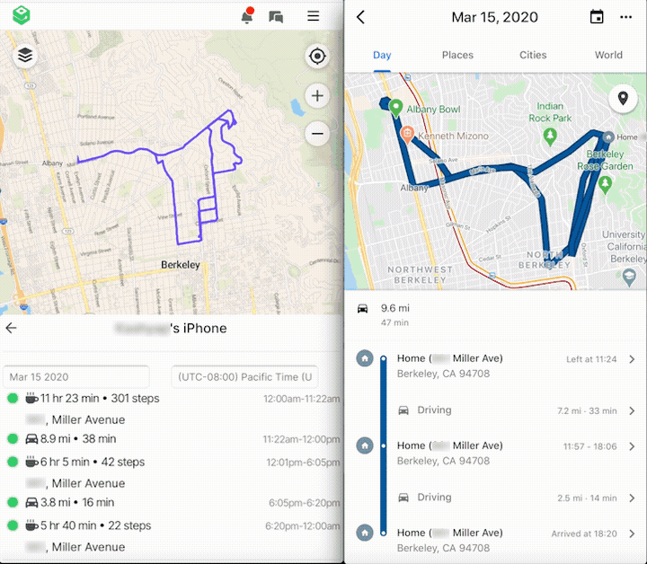
1.1. Ứng dụng và xử lý Big Data
Bài 01
Trường hợp sử dụng Big Data - Dịch vụ tùy chỉnh
Cung cấp dịch vụ tùy chỉnh dựa trên góc nhìn 360 độ của khách hàng
Vị trí
Giới tính
Sự giàu có
Sở thích
Các Dịch vụ áp Dụng
Dòng thời gian của Google Maps
Quảng cáo Google và YouTube
https://hypertrack.com/blog/content/images/2020/04/Comaprison.gif
Notes:
[Hướng dẫn của giảng viên]
Một tập đoàn bán lẻ rất nổi tiếng và rất được ưa chuộng ở Hàn Quốc đã sử dụng dịch vụ này để cung cấp các phiếu giảm giá theo yêu cầu.
Họ đã thực hiện một nghiên cứu Big Data và nhận ra rằng mọi người thường ở những địa điểm rất khác nhau vào cuối tuần so với ngày thường.
Điều này có thể là do các hoạt động giải trí, đoàn thể gia đình, v.v.
Nhà cung cấp bắt đầu theo dõi vị trí của khách hàng và bắt đầu gửi phiếu giảm giá chỉ hợp lệ tại một cửa hàng bán lẻ gần vị trí hiện tại của họ.
Chương trình này là một thành công lớn.
[Thông điệp chính]
Nhìn bề ngoài, dịch vụ tùy chỉnh có vẻ hơi giống với đề xuất, tuy nhiên, có một yếu tố bổ sung rất quan trọng cần được tích hợp vào hệ thống.
Thông tin thời gian thực hiện tại như vị trí hiện tại, hoạt động lướt web hiện tại được kết hợp để tạo nội dung khác nhau.

Slide 11










1.1. Ứng dụng và xử lý Big Data
Bài 01
Trường hợp sử dụng Big Data - Dự đoán
Dự đoán lợi nhuận hoặc xu hướng trong tương lai bằng cách xác định các mẫu cụ thể từ dữ liệu tích lũy có liên quan
Được sử dụng trong các ngành công nghiệp khác nhau
Phát triển sản phẩm
Quản lý rủi ro và bảo mật
Bảo trì dự đoán trong sản xuất
Kho dữ liệu
Cảnh báo
Dây chuyền sản xuất
Nhà sử học dữ liệu
AI & thuật toán phân tích dự đoán
Trang tổng quan
ERP
Chất lượng
MES
Notes:
[Hướng dẫn của giảng viên]
Nhấn mạnh với học sinh rằng mặc dù Dự đoán là thứ nhận được tất cả vinh quang và nổi bật, nhưng kỹ thuật Big Data tốt ở chế độ nền để thu thập, nhập, xử lý trước và phân tích dữ liệu là điều cần thiết để những loại dự án này thành công.
Nhà khoa học dữ liệu thường dành 80~90% nỗ lực của họ cho các nỗ lực của Kỹ thuật dữ liệu và chỉ phần còn lại dành cho việc học máy thực tế và tạo mô hình.
[Thông điệp chính]
Dự đoán hoặc nghệ thuật của Khoa học dữ liệu là một trong những kết quả quan trọng nhất của Big Data.
Đây cũng là một trường hợp sử dụng có thể được triển khai trong hầu hết mọi loại hình công nghiệp.
Trong sản xuất, Bảo trì dự đoán hoặc nghệ thuật dự đoán thời điểm máy móc trên dây chuyền lắp ráp sẽ cần bảo trì hoặc thay thế có thể giúp tiết kiệm rất nhiều và tăng đáng kể năng lực sản xuất cho các nhà sản xuất.
Nếu không có Bảo trì dự đoán, hầu hết các nhà sản xuất đều tuân theo lịch bảo trì định trước.
Đây rõ ràng là một ước tính thô sơ về tình trạng của máy.

Slide 12
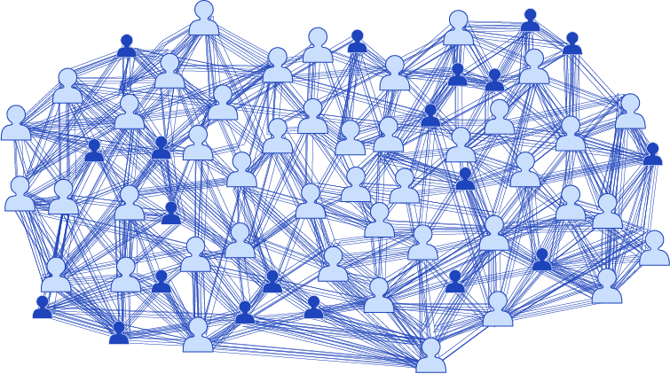
1.1. Ứng dụng và xử lý Big Data
Bài 01
Trường hợp sử dụng Big Data - Phân tích liên kết
Sự kết hợp
Tạo các mô hình học máy để phân tích các sự kiện xảy ra cùng nhau
Walmart - Khách hàng mua tã trẻ em vào cuối tuần cũng có xu hướng mua bia
Đầu tư - Các nhà đầu tư mua cổ phiếu ở A và B cũng có xu hướng mua C
Phân tích đồ thị
Tìm kết nối giữa các nút và cạnh
Các nút và người dùng, các cạnh là quan hệ
Các ngành áp dụng
Mua sắm trực tuyến và ngoại tuyến
Dịch vụ mạng xã hội
Notes:
[Hướng dẫn của giảng viên]
Ai biết?
Nếu bạn đang chăm sóc em bé cả tuần và không đi chơi, bạn có thể muốn uống loại bia đó!
[Thông điệp chính]
Phân tích liên kết và đồ thị đều tìm cách dự đoán mối quan hệ (cạnh) giữa các thực thể (đối tượng, nút).
Loại phân tích này thường có thể trả lại các tùy chọn chưa được khám phá trước đây và làm tăng đáng kể doanh thu và lợi nhuận.
Nhiều cửa hàng, bao gồm cả trực tuyến và ngoại tuyến cần đặt các mặt hàng gần nhau dựa trên thói quen mua sắm.
Phân tích trên có thể giúp xác định các mối quan hệ đó.

Slide 13

1.1. Ứng dụng và xử lý Big Data
Bài 01
Trường hợp sử dụng Big Data - Phân tích tình cảm
Xử lý ngôn ngữ tự nhiên
Voice of Customer (VoC): Tiếng nói của khách hàng
Phân tích VoC có thể được lưu trữ ở nhiều định dạng khác nhau như văn bản, âm thanh, v.v.
Phân tích ấn tượng chủ quan, cảm xúc, thái độ và ý kiến cá nhân về một chủ đề từ dữ liệu phi cấu trúc như SNS và đánh giá sản phẩm
Các trường hợp sử dụng có thể áp dụng
Marketing
Dịch vụ khách hàng
Dịch vụ lâm sàng
Notes:
[Hướng dẫn của giảng viên]
Phân tích tình cảm là một trong những trường hợp sử dụng sớm nhất cho Big Data. Nó là khá trưởng thành trong độ chính xác của nó.
Trong Big Data, Word Count là ứng dụng lập trình "Xin chào thế giới".
Số lượng từ là cơ sở của phân tích Tình cảm.
Ngày nay, nó phức tạp hơn nhiều, thường liên quan đến phân tích N-gram (đặt N nhóm từ lại với nhau để phân tích), từ điển tùy chỉnh, v.v.)
[Thông điệp chính]
Phân tích tình cảm cố gắng hiểu rõ hơn về tình cảm của khách hàng thông qua phân tích VoC.
VoC thường là văn bản viết nhưng đôi khi, âm thanh có thể được chuyển đổi thành văn bản thông qua các công cụ chuyển âm thanh thành văn bản rồi phân tích.

Slide 14
1.1. Ứng dụng và xử lý Big Data
Bài 01
Trường hợp sử dụng Big Data – Phân loại / phân cụm
Phân loại
Phân loại một tập dữ liệu nhất định thành một số danh mục được xác định trước
Phân cụm
Xác định các đặc điểm phân phối dựa trên sự giống nhau của dữ liệu đầu vào và chia nó thành nhiều nhóm tùy ý.
Các trường hợp sử dụng được áp dụng
Xử phạt nội dung không phù hợp bằng AI của Facebook
Công ty dược phẩm
Phân loại (Dán nhãn)
Phân cụm
(không dán nhãn)
Notes:
[Hướng dẫn của giảng viên]
Một lần nữa, đây là một slide tốt để nhắc lại tầm quan trọng của việc có nhiều dữ liệu tốt.
Bất kỳ thuật toán ML nào cũng sẽ chính xác hơn với nhiều dữ liệu hơn.
Các thuật toán đơn giản như Hồi quy để phân loại và K-Means để phân cụm có thể tạo ra các mô hình rất chính xác.
Trong Hồi quy, bạn có Nhãn (hoặc Sự thật cơ bản), về cơ bản là các câu trả lời cho vấn đề bạn muốn dự đoán - còn được gọi là học có giám sát.
Trong các thuật toán không được giám sát, chẳng hạn như K-Means không có bộ Nhãn hoặc câu trả lời và phải khám phá cách thức của nó thông qua dữ liệu để đi đến dự đoán.
[Thông điệp chính]
Phân cụm và Phân loại thực sự là các phương pháp Học máy.
Cả hai đều có nhiều trường hợp sử dụng và nó được sử dụng rất nhiều trong tất cả các lĩnh vực công nghiệp.

Slide 15

1.1. Ứng dụng và xử lý Big Data
Bài 01
MapReduce: Công cụ tính toán Big Data cốt lõi
MapReduce làm mô hình lập trình cho Dữ liệu lớn
Xử lý dữ liệu theo định hướng bản ghi (khóa và giá trị)
Bao gồm hai giai đoạn do nhà phát triển tạo ra
Bản đồ (Map)
Giảm bớt (Reduce)
Ở giữa Map và Reduce là xáo trộn và sắp xếp
Gửi dữ liệu từ Mapper đến Reducers
Notes:
[Hướng dẫn của giảng viên]
MapReduce là công cụ xử lý cốt lõi cho Big Data.
Nhiều ứng dụng và trường hợp sử dụng thú vị có MapReduce làm phương tiện xử lý ở chế độ nền.
[Thông điệp chính]
MapReduce là công cụ xử lý lõi thế hệ đầu tiên trong Hadoop.
Nó tổ chức dữ liệu thành các cặp khóa: giá trị và xử lý dữ liệu qua 3 giai đoạn - giai đoạn Mapper, Shuffle Sort và Reduce.
Mỗi giai đoạn sẽ được mô tả trong các slide tiếp theo.

Slide 16
1.1. Ứng dụng và xử lý Big Data
Bài 01
Các tính năng của MapReduce
MapReduce là một phương pháp xử lý song song phân tán.
Phân phối công việc trên nhiều nút phụ
Chạy trên các nút có sẵn dữ liệu
Một môi trường được cung cấp để các nhà phát triển có thể tập trung vào mã chương trình của họ
Phân phối dữ liệu tự động
Có thể xử lý dữ liệu cục bộ
Di chuyển dữ liệu theo yêu cầu
Các ngôn ngữ được hỗ trợ - Java và các ngôn ngữ khác
Xử lý phân tán
Tiến trình song song
Thân thiện với lập trình viên
Dữ liệu cục bộ
Notes:
[Thông điệp chính]
MapReduce hoạt động bằng cách phân vùng dữ liệu và sau đó để mỗi người lập bản đồ hoạt động độc lập trên phân vùng của nó mà không phải trao đổi dữ liệu với những người lập bản đồ khác.
Điều này cho phép mỗi người lập bản đồ hoạt động song song. Bất cứ khi nào có thể, mỗi trình ánh xạ sẽ chạy trong nút dữ liệu nơi chứa dữ liệu khối.
Mọi phân phối dữ liệu cần thiết đều diễn ra trong nền mà không cần sự can thiệp của lập trình viên.
Điều này cho phép nhà phát triển tập trung vào logic nghiệp vụ.

Slide 17
1.1. Ứng dụng và xử lý Big Data
Bài 01
Ưu điểm của MapReduce
Tự động song song hóa và phân phối
Khả năng chịu lỗi
Công cụ giám sát và trạng thái
Một sự trừu tượng rõ ràng cho các lập trình viên
MapReduce trừu tượng hóa tất cả công việc 'dọn phòng' khỏi lập trình viên
Song song hóa tự động
Công cụ giám sát
Thân thiện với lập trình viên
Khả năng chịu lỗi
Notes:
[Thông điệp chính]
Bởi vì MapReduce hoạt động trên nền tảng Hadoop nên nó thừa hưởng nhiều ưu điểm của nó.
Dữ liệu được phân phối và lưu dưới dạng các khối HDFS (vì chúng tôi chưa đề cập đến vấn đề này nên chỉ nói các khối cũng được) cho phép mức độ song song cao.
Nếu bất kỳ trình ánh xạ hoặc trình rút gọn nào bị lỗi, chúng sẽ tự động khởi động lại trên các nút khác.
Về bản chất, MapReduce trình bày một API dựa trên Java rõ ràng để các nhà phát triển tập trung vào phát triển logic nghiệp vụ thay vì phải dành thời gian cho các công việc nội trợ như phân phối dữ liệu, thu gom rác bộ nhớ, v.v.

Slide 18

1.1. Ứng dụng và xử lý Big Data
Bài 01
Ba giai đoạn của MapReduce
Thường được xử lý cục bộ trên các khối được phân vùng HDFS
Thực hiện một tác vụ trên một nút có sẵn dữ liệu (Data Locality)
Kết quả được sắp xếp theo khóa và được lưu trữ trên đĩa cục bộ
Map
Tất cả các loại cục bộ được hợp nhất thành một loại toàn cầu
Dữ liệu được xáo trộn để Giảm các nút giai đoạn
Shuffle
and Sort
Xử lý dữ liệu do Mapper tạo ra
Dữ liệu được phân phối dựa trên khóa
Thông thường, một giai đoạn tổng hợp các giá trị cho mỗi khóa
Reduce
Notes:
[Thông điệp chính]
MapReduce hoạt động bằng cách phân vùng dữ liệu và sau đó để mỗi người lập bản đồ hoạt động độc lập trên phân vùng của nó mà không phải trao đổi dữ liệu với những người lập bản đồ khác. Điều này cho phép mỗi người lập bản đồ hoạt động song song.
Trong giai đoạn bộ giảm tốc, mỗi bộ giảm tốc hoạt động trên một tập hợp con của các cặp khóa: giá trị được phân vùng bởi Khóa.
Do đó, trước khi dữ liệu được gửi đến bộ giảm tốc, dữ liệu cần được sắp xếp lại và phân phối lại.
Nhiều khả năng, mỗi người lập bản đồ sẽ yêu cầu dữ liệu từ tất cả người lập bản đồ. (Ngoại lệ sẽ là trường hợp bất thường và khó xảy ra nhất khi trình ánh xạ không chứa bất kỳ tập dữ liệu khóa:cặp nào dành cho một trình rút gọn cụ thể)
Để tạo điều kiện thuận lợi cho việc phân phối dữ liệu này, có một giai đoạn sắp xếp ngẫu nhiên ở giữa.
Mỗi người lập bản đồ sắp xếp dữ liệu của mình theo khóa và lưu vào đĩa cục bộ.
Trong phần xáo trộn, dữ liệu được gửi đến bộ giảm thích hợp dựa trên khóa.
Khi dữ liệu đã được chuyển đến bộ giảm tốc, chúng sẽ gọi tất cả các công việc song song mà không cần phải trao đổi hoặc liên lạc dữ liệu.

Slide 19
1.1. Ứng dụng và xử lý Big Data
Bài 01
Mẫu truy cập đĩa MapReduce
Mappers đọc dữ liệu từ đĩa và thực hiện tính toán
Sau khi tất cả những người lập bản đồ đã hoàn thành, dữ liệu được xáo trộn, sắp xếp và ghi vào đĩa
Các Reducers đọc dữ liệu, thực hiện rút gọn và ghi kết quả vào đĩa
HDFS
Giai đoạn Map
Giai đoạn Reduce
Kết quả Map được lưu trữ trên Đĩa cục bộ
Notes:
[Hướng dẫn của giảng viên]
Nhìn bề ngoài, tất cả hoạt động I/O của đĩa này có vẻ như tốn nhiều chi phí và sinh viên có thể nghĩ rằng MapReduce rất chậm. Trong thực tế, nó có thông lượng rất lớn. Rõ ràng, độ trễ sẽ bị ảnh hưởng do I/O mở rộng, tuy nhiên, MapReduce sử dụng đĩa như một phương tiện để thực hiện song song rất nhiều công việc. Hàng trăm người lập bản đồ và người rút gọn có thể giải quyết công việc mà không gặp vấn đề gì.
[Thông điệp chính]
MapReduce sử dụng đĩa rộng rãi trong các chu kỳ xử lý của nó. Bắt buộc phải sử dụng cả bộ lưu trữ HDFS cũng như bộ nhớ cục bộ (trong quá trình sắp xếp ngẫu nhiên).

Slide 20
1.1. Ứng dụng và xử lý Big Data
Bài 01
Nhiều chu kỳ MapReduce
Thông thường để có được bất kỳ kết quả thú vị nào, một công việc phải trải qua nhiều chu kỳ Map và Reduce
Trong mỗi giai đoạn thu nhỏ Map, chúng tôi đã thấy đĩa đọc và ghi giữa trình mapper và trình reducer
Ở giữa các giai đoạn, mỗi kết quả ngay lập tức được ghi vào đĩa và đọc ghi lại ở giai đoạn tiếp theo
Đĩa I/O rất Đắt
Map
Reduce
Giai đoạn 1
Map
Reduce
Giai đoạn 2
Map
Reduce
Giai đoạn N
. . .
Notes:
[Hướng dẫn của giảng viên]
MapReduce phải trải qua cả ba chu kỳ (Map, Shuffle-Sort, Reduce) trong mỗi giai đoạn.
Nó không thể bỏ qua bất kỳ chu kỳ nào trong 3 chu kỳ.
Giữa các giai đoạn, nó luôn ghi vào HDFS bởi redducer, sau đó được đọc từ HDFS bởi những mapper của giai đoạn tiếp theo.
Điều này có vẻ giống như rất nhiều I/O.
Tuy nhiên, ưu điểm là MapReduce có thể phục hồi sau các lỗi rất dễ dàng, vì tất cả các kết quả trung gian luôn ở trong HDFS hoặc đĩa.
Khi chúng tôi làm việc với Big Data thực sự (petabyte), MapReduce thường được ưu tiên hơn cả các công cụ nhanh hơn như Spark do khả năng chịu lỗi tuyệt vời cũng như kiến trúc song song và phân tán cao.
[Thông điệp chính]
Sự phụ thuộc của MapReduce hoặc việc sử dụng I/O của đĩa trở nên tồi tệ hơn bởi thực tế là để thực hiện công việc thú vị, thường cần phải có một số giai đoạn của MapReduce.
Mỗi giai đoạn yêu cầu đĩa I/O.

Slide 21
1.1. Ứng dụng và xử lý Big Data
Bài 01
MapReduce - Word Count
Giai đoạn Map
Đọc văn bản từ nguồn đầu vào
Tạo khóa: cặp giá trị
Chìa khóa là mỗi từ
Giá trị không đổi 1
The man sat on the mat the apple is the best the cat hit
The map job is the one or HDFS files
the
1
man
1
Văn bản đầu vào
sat
1
Input Split 1
Input Split 2
on
1
the
1
map
1
Mapper
job
1
is
1
Mapper 1
Mapper 2
the
1
one
1
Notes:
[Hướng dẫn của giảng viên]
Word Count được coi là "Hello World" của lập trình MapReduce.
Sinh viên của MapReduce thường bắt đầu bằng việc phát triển chương trình Word Count.
[Thông điệp chính]
Trong giai đoạn ánh xạ của Đếm từ, nguồn dữ liệu văn bản được đọc từ đĩa và cặp Khóa: Giá trị được tạo từ đó.
Về mặt lập trình, một cặp khóa: giá trị là một bộ.
InputSplit là một quá trình tự động phân chia nguồn dữ liệu đầu vào giữa các trình ánh xạ.

Slide 22
1.1. Ứng dụng và xử lý Big Data
Bài 01
MapReduce – Số từ
Giai đoạn Shuffle Sort
Kết quả của mỗi Mapper được sắp xếp theo khóa và được lưu trữ trên đĩa cục bộ
Theo tùy chọn, để có hiệu suất tốt hơn, khi các phím được sắp xếp, chúng có thể được tổng hợp
the
1
the
1,1
Mapper 1
man
1
man
1,1
man
1,1
sat
1
sat
1
on
1
on
1
on
1
map
1
the
1
sat
1
map
1
the
1,1,1,1
Mapper 2
job
1
Map
1
is
1,1
is
1
is
1,1
one
1
the
1
one
1
the
1,1,1,1,1,1
One
1
Notes:
[Thông điệp chính]
Trong giai đoạn Shuffle Sort, mỗi trình mapper sắp xếp cặp khóa:giá trị của nó theo khóa.
Tất cả các giá trị của các khóa phù hợp được nhóm thành một bộ sưu tập.

Slide 23
1.1. Ứng dụng và xử lý Big Data
Bài 01
MapReduce – Số từ
Giai đoạn Reducer
Kết hợp các giá trị trung gian cho mỗi khóa thành một hoặc nhiều giá trị cuối cùng
Mỗi bộ giảm tốc có thể chạy song song,
Mỗi bộ giảm tốc hoạt động trên một tập hợp con khác nhau của khóa: cặp, được phân vùng theo khóa
Bottleneck
Bước reduce chỉ có thể tiến hành sau khi tất cả những người lập bản đồ đã hoàn thành
Người lập bản đồ chậm nhất quyết định tốc độ
Đầu ra cuối cùng
man
1,1
Reducer 0
man 2
on 1
on
1
Part-r-00000
map
1
Reducer 1
map 1
sat 1
sat
1
Part-r-00001
is
1,1
Reducer 2
is 2
one 1
the 6
one
1
the
1,1,1,1,1,1
Part-r-00002
Notes:
[Thông điệp chính]
Trong giai đoạn rút gọn cuối cùng, mỗi bộ rút gọn lấy một tập hợp con của không gian khóa:giá trị chung (dữ liệu khóa:giá trị được phân phối giữa tất cả những mapper).
Điều này sẽ yêu cầu mỗi mapper gửi một tập hợp con dữ liệu của nó tới mỗi reducer.
Khi dữ liệu đã đến reducer, nó sẽ lấy từng khóa và tính tổng tập hợp các giá trị được tạo trong quá trình Shuffle sort cho từng khóa.

Slide 24
Bài 1.
Xử lý Big Data
1.1. Ứng dụng và xử lý Big Data
1.2. Big Data trên Đám mây công cộng
Notes:
[Hướng dẫn của giảng viên]
Dự án Apache Hadoop phát triển phần mềm nguồn mở cho điện toán phân tán, có thể mở rộng và đáng tin cậy.
Chúng tôi sẽ đề cập đến nguồn gốc và lợi ích của Apache Hadoop.

Slide 25


1.2. Big Data trên Đám mây công cộng
Bài 01
Điện toán đám mây là gì?
Định nghĩa từ điển “Điện toán đám mây”
“Việc sử dụng một mạng máy chủ từ xa được lưu trữ trên Internet để lưu trữ, quản lý và xử lý dữ liệu, thay vì máy chủ cục bộ hoặc máy tính cá nhân.”
“Việc lưu trữ dữ liệu máy tính được sử dụng thường xuyên trên nhiều máy chủ có thể được truy cập thông qua Internet.”
Notes:
[Thông điệp chính]
Start off with a non-technical definition from Oxford Dictionary.
Next, with a non-technical definition from Webster dictionary.

Slide 26

1.2. Big Data trên Đám mây công cộng
Bài 01
Điện toán đám mây là gì?
[Thảo luận]
Notes:
[Hướng dẫn của giảng viên]
Mục đích của slide này là mở cuộc thảo luận với sinh viên để xác định nhận thức của họ về điện toán đám mây.
Giảng viên nên dẫn dắt sinh viên khám phá các quan điểm khác nhau của điện toán đám mây. - 'Buzz words' được đề xuất để bắt đầu cuộc trò chuyện:
Mạng
Dữ liệu
Dịch vụ
Chia sẻ
Internet
Tài nguyên
Phần mềm
Mô hình
Chi phí

Slide 27











1.2. Big Data trên Đám mây công cộng
Bài 01
Quan điểm về điện toán đám mây
Điện toán đám mây có ý nghĩa gì từ các quan điểm khác nhau
Người dùng cuối
Người lập trình ứng dụng
Nhà cung cấp dịch vụ
Quản lý cơ sở hạ tầng CNTT
CIO
CFO
Học sinh
Giảng viên
Phần mềm như là một dịch vụ
Nền tảng như một dịch vụ
Cơ sở hạ tầng như một dịch vụ
Điện toán đám mây
Nhân viên quản lý
Các nhà nghiên cứu
Khách thăm thư viện
Lập trình viên
Notes:
[Hướng dẫn của giảng viên]
Trang trình bày này đóng vai trò là phần tiếp theo của cuộc thảo luận do trang trình bày trước tạo ra.
[Thông điệp chính]
Quan điểm của mọi người về điện toán đám mây sẽ bị ảnh hưởng bởi vai trò và trách nhiệm của họ trong một tổ chức.
Điện toán đám mây có ý nghĩa gì đối với những người có vai trò khác nhau:
Người dùng cuối cùng
Dịch vụ có sẵn trên nhiều nền tảng khác nhau mọi lúc, mọi nơi miễn là có kết nối Internet
Người lập trình ứng dụng
Một nền tảng phát triển có thể được cấu hình động và dễ dàng kiểm tra
Nhà cung cấp dịch vụ hoặc Người quản lý cơ sở hạ tầng
Khả năng tự động thiết lập phần cứng và triển khai các dịch vụ,
Tăng nguồn lực sẵn có trong thời gian cao điểm
Giải phóng tài nguyên trong thời gian chậm hơn.
CFO
Mô hình kinh tế để tiêu thụ công nghệ theo định dạng trả tiền khi sử dụng
Cho phép công ty chỉ sử dụng các nguồn lực hạn chế vào những gì họ cần và sử dụng, mở rộng khi cần thiết
CIO
Mô hình ảo hóa cho công nghệ từ cơ sở hạ tầng đến phân phối

Slide 28
1.2. Big Data trên Đám mây công cộng
Bài 01
Sự phát triển của điện toán đám mây
Những tiến bộ và thay đổi trong công nghệ đám mây
Giai đoạn | Đặc trưng
Điện toán lưới | Giải quyết các vấn đề lớn với điện toán song song Được Liên minh toàn cầu chủ đạo
Điện toán tiện ích | Tài nguyên máy tính được cung cấp dưới dạng dịch vụ có đồng hồ đo vào cuối những năm 1990
Phần mềm dưới dạng Dịch vụ | Phần mềm dựa trên đăng ký được truy cập qua Internet đã đạt được động lực sau năm 2001
Điện toán đám mây | Trung tâm dữ liệu thế hệ tiếp theo với công nghệ ảo hóa toàn bộ dịch vụ - IasS, PaaS, & SaaS
Đang phát triển
Notes:
[Hướng dẫn của giảng viên]
Mục đích của slide này là trình bày một số bước chính dẫn đến trạng thái hiện tại của điện toán đám mây.
Các slide tiếp theo sẽ đề cập đến công nghệ, đặc điểm, mô hình dịch vụ (IaaS, PaaS, SaaS), mô hình triển khai, v.v. và sẽ giải thích đầy đủ hơn các thành phần dẫn đến tình trạng hiện tại của điện toán đám mây.
Trang trình bày hiển thị các dấu đầu dòng dưới điện toán đám mây vì mục đích hoàn thiện.
Giảng viên không nên dành quá nhiều thời gian để cố gắng giải thích các khái niệm về điện toán đám mây vì chúng sẽ được đề cập đầy đủ trong các slide sau.
IaaS=Infrastructure as a Service (Cơ sở hạ tầng dưới dạng Dịch vụ)
PaaS=Platform as a Service (Nền tảng dưới dạng Dịch vụ)
SaaS=Software as a Service (Phần mềm như một Dịch vụ)
[Thông điệp chính]
Trong hơn hai mươi năm qua, kiến trúc ứng dụng kinh doanh điển hình đã phát triển từ các giải pháp máy tính để bàn làm trung tâm đến các giải pháp máy khách-máy chủ, sau đó là các dịch vụ web được kết hợp lỏng lẻo và kiến trúc hướng dịch vụ. Các bước này đã dẫn đến việc di chuyển các ứng dụng và dịch vụ từ việc được lưu trữ tập trung trên máy tính để bàn hoặc máy chủ doanh nghiệp sang các hệ thống phân tán được lưu trữ trên Internet.
Điện toán lưới được sử dụng chủ yếu để giải quyết các vấn đề lớn bằng cách thu thập các máy tính từ nhiều địa điểm và xử lý song song để giải quyết một mục tiêu chung.
Điện toán tiện ích tuân theo thông lệ tính phí của các công ty tiện ích và cung cấp tài nguyên điện toán trên cơ sở sử dụng được đo lường.
Khái niệm quan trọng ở đây là các nhà cung cấp dịch vụ đã bắt đầu kết hợp khả năng giám sát việc sử dụng tài nguyên ở cấp độ chi tiết.
Điều này cho phép họ tính phí các tài nguyên như tiện ích có đồng hồ đo.
Khả năng này cuối cùng trở thành một trong những đặc điểm xác định của điện toán đám mây trong đó khách hàng chỉ bị tính phí cho các tài nguyên mà họ sử dụng khi họ sử dụng nó.
Khi Internet trở nên phổ biến, các dịch vụ phần mềm bắt đầu chuyển sang Web.
Các ứng dụng như email và ứng dụng CRM (quản lý quan hệ khách hàng) dẫn đầu.

Slide 29
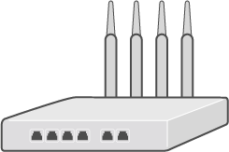
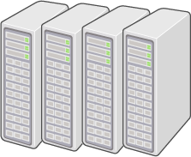


1.2. Big Data trên Đám mây công cộng
Bài 01
Các công nghệ hỗ trợ chính
Mạng diện rộng nhanh phổ biến
Máy chủ mạnh mẽ và giá cả phải chăng
Công nghệ ảo hóa hiệu năng cao
WAN băng thông rộng
Máy chủ
Ảo hóa
Máy siêu giám sát
Notes:
[Thông điệp chính]
Tính khả dụng phổ biến của các mạng diện rộng nhanh
Áp dụng rộng rãi truy cập băng thông rộng
Máy chủ mạnh mẽ và giá cả phải chăng
Chi phí phần cứng đã giảm theo cấp số nhân trong vài thập kỷ qua
fĐa nhân / Đa luồng
Công nghệ ảo hóa hiệu năng cao
Tách phần cứng khỏi hệ điều hành thông qua việc sử dụng lớp trừu tượng (hypervisor)
Ảo hóa mang đến cho người dùng ảo tưởng về quyền truy cập đầy đủ vào một hệ thống tài nguyên mà thực tế có thể được chia sẻ bởi nhiều người dùng

Slide 30

1.2. Big Data trên Đám mây công cộng
Bài 01
Các đặc điểm chính của dịch vụ đám mây
Dịch vụ tự phục vụ theo yêu cầu
Truy cập mạng phổ biến
Tập hợp tài nguyên không phụ thuộc vào vị trí
Tính đàn hồi nhanh
Thanh toán cho mỗi lần sử dụng
Dịch vụ tự phục vụ theo yêu cầu
Truy cập mạng phổ biến
Tập hợp tài nguyên không phụ thuộc vào vị trí
Đám mây
Tính đàn hồi nhanh
Thanh toán cho mỗi lần sử dụng
Notes:
[Thông điệp chính]
Dịch vụ tự phục vụ theo nhu cầu::
Đặc điểm này cung cấp cho người dùng toàn quyền kiểm soát các tài nguyên được cung cấp của họ.
Họ có thể bật, tăng, giảm, tắt hoặc sửa đổi bất kỳ đặc điểm nào khác của tài nguyên được sử dụng mà không cần sự hỗ trợ từ nhà cung cấp dịch vụ.
Truy cập mạng phổ biến:
Đặc điểm này đề cập đến sự sẵn có rộng rãi của truy cập Internet băng thông rộng.
Hơn nữa, đám mây có thể truy cập được bằng nhiều thiết bị khác nhau như điện thoại di động, máy tính bảng, máy tính xách tay và máy trạm.
Tập hợp tài nguyên không phụ thuộc vào vị trí:
Khách hàng điện toán đám mây đến từ khắp nơi trên thế giới.
Các nhà cung cấp dịch vụ phải có khả năng phục vụ từng khách hàng này tốt như nhau.
Chất lượng dịch vụ hoặc tài nguyên mà khách hàng sử dụng không nên phụ thuộc vào vị trí của khách hàng.
Các nhà cung cấp dịch vụ sẽ có thể tự động tập hợp các tài nguyên có thể được phân tách về mặt địa lý để tạo ảo giác về một dịch vụ thống nhất duy nhất cho khách hàng.
Tính đàn hồi nhanh:
Nhà cung cấp dịch vụ đám mây nên linh hoạt trong việc cung cấp tài nguyên để đáp ứng nhu cầu biến động của khách hàng.
Thanh toán cho mỗi lần sử dụng:
Mở rộng khái niệm điện toán tiện ích, khách hàng của các nhà cung cấp dịch vụ điện toán đám mây chỉ bị tính phí cho các tài nguyên họ sử dụng.

Slide 31
1.2. Big Data trên Đám mây công cộng
Bài 01
Dịch vụ đám mây và mô hình tiêu thụ
So sánh SaaS, PaaS và IaaS
Mô hình dịch vụ
Mô hình tiêu thụ
Mô tả
Software as a Service (SaaS)
(Phần mềm dưới dạng dịch vụ)
Trực tiếp tiêu dùng dịch vụ
Ứng dụng người dùng cuối được phân phối dưới dạng dịch vụ
Platform as a Service (PaaS)
(Nền tảng dưới dạng Dịch vụ)
Phát triển và xây dựng trên nền tảng
Nền tảng ứng dụng hoặc phần mềm trung gian được cung cấp dưới dạng dịch vụ
Infrastructure as a Service (IaaS)
(Cơ sở hạ tầng như một dịch vụ)
Cơ sở hạ tầng theo yêu cầu
Máy tính, lưu trữ hoặc cơ sở hạ tầng CNTT khác được cung cấp dưới dạng dịch vụ
Notes:
[Hướng dẫn của giảng viên]
Nhà cung cấp dịch vụ và dịch vụ mẫu:
Amazon
Dịch vụ Web
EC2
Google
Gmail
App Engine
Bộ nhớ đám mây
Microsoft
Office 365
Exchange Online
SharePoint Online
Windows Live Hotmail
Windows Azure
Salesforce
force.com
Rackspace
[Thông điệp chính]
Điện toán đám mây được phân phối thông qua ba mô hình.
IaaS (di chuyển đến nó)
PaaS (xây dựng trên đó)
SaaS (tiêu thụ nó)
Một số công ty mẫu cung cấp một hoặc nhiều mô hình dịch vụ này được liệt kê bên dưới.
Mặc dù các dịch vụ của một số công ty rõ ràng dành riêng cho một mô hình cụ thể (ví dụ: MS Office 365), một số lại vượt qua nhiều ranh giới.
Microsoft Azure chủ yếu là một mô hình dịch vụ PaaS; tuy nhiên, các máy ảo (VM) của nó là các dịch vụ IaaS.
Amazon Web Services (AWS) chủ yếu là một dịch vụ IaaS với các dịch vụ EC2 và S3; tuy nhiên, AWS đã bắt đầu cung cấp Elastic Map Reduce (EMR) với các thành phần cần thiết cho các nhà phát triển và nhà khoa học dữ liệu lớn để phát triển các chương trình map-reduce và Spark. (Những khái niệm này sẽ được thảo luận chi tiết trong các bài học sau.)

Slide 32





1.2. Big Data trên Đám mây công cộng
Bài 01
Mô hình triển khai đám mây
Các loại đám mây
Đám mây kết hợp
Đám mây riêng
Đám mây công cộng
Cầu nối
Đám mây cộng đồng
Notes:
[Thông điệp chính]
Đám mây riêng (hay còn gọi là đám mây nội bộ)):
Mô hình triển khai điện toán đám mây này được triển khai trên môi trường bảo mật dựa trên đám mây và chỉ những người dùng được ủy quyền mới được phép truy cập.
Việc sử dụng mô hình này cung cấp cho các tổ chức cơ hội để kiểm soát dữ liệu của họ và thiết lập các biện pháp bảo mật của riêng họ.
Đám mây công cộng:
Các dịch vụ đám mây được phân phối qua mạng (Internet) và được mở để sử dụng chung.
Đám mây cộng đồng:
Phương pháp triển khai này đại diện cho một mô hình điện toán đám mây ở đâu đó giữa công khai và riêng tư.
Thiết lập được chia sẻ lẫn nhau giữa các tổ chức có chung lợi ích (chẳng hạn như ngân hàng hoặc công ty thương mại) và quyền truy cập bị hạn chế đối với các tổ chức này.
Nó bao gồm nhiều máy chủ dành riêng cho truy cập riêng tư
Đám mây kết hợp:
Một sự kết hợp của tất cả những điều trên, bao gồm nhiều máy chủ dành riêng cho truy cập riêng tư hoặc công khai.

Slide 33
1.2. Big Data trên Đám mây công cộng
Bài 01
Tại sao lại là Điện toán đám mây?
Làm bao nhiêu trả bấy nhiêu
TCO thấp hơn
Hỗ trợ 24x7
Độ tin cậy, Khả năng mở rộng
Thiết bị & Vị trí độc lập
Tại sao lại là Điện toán đám mây?
Chi phí vốn thấp hơn
Triển khai dễ dàng và linh hoạt
Giải phóng tài nguyên nội bộ
Dựa trên tiện ích
Tự động hóa cao
Notes:
[Thông điệp chính]
Điện toán đám mây đang trở nên rất phổ biến vì chúng linh hoạt, đáng tin cậy và tiết kiệm chi phí.
Các mục trong slide này được phân loại thành một trong những đặc điểm dưới đây:
Tính linh hoạt
Tăng và giảm quy mô để đáp ứng các yêu cầu của tổ chức và thanh toán khi bạn sử dụng
Tính phí cho các dịch vụ ở mức chi tiết nhỏ như số giờ sử dụng, số Gbyte đã sử dụng, v.v.
Dễ dàng và nhanh nhẹn để triển khai
Tự động hóa cao
Không phụ thuộc vào thiết bị và vị trí
Độ tin cậy
Hỗ trợ 24x7
Nhà cung cấp chịu trách nhiệm bảo trì phần cứng
Nhà cung cấp chịu trách nhiệm cập nhật và bảo trì phần mềm cho mô hình SaaS
Giá cả
Giảm tổng chi phí sở hữu (TCO)
Giải phóng nguồn lực nội tại
Chi phí vốn thấp hơn

Slide 34
1.2. Big Data trên Đám mây công cộng
Bài 01
Các mẫu khối lượng công việc trong điện toán đám mây
Mô hình tính toán điển hình
Khối lượng công việc bật và tắt (ví dụ: công việc hàng loạt)
Công suất lãng phí
Thời gian để thị trường có thể được cồng kềnh
Bật và Tắt
Tính toán
Thời gian không hoạt động
Thời gian
Notes:
[Hướng dẫn của giảng viên]
Trang trình bày này và ba trang tiếp theo hiển thị các mẫu máy tính điển hình của các tổ chức doanh nghiệp.
Các nguồn lực nội bộ thường bị ảnh hưởng bất lợi bởi các mô hình sử dụng này.
Các mẫu điện toán này minh họa lợi thế của việc các tổ chức chuyển sang dịch vụ điện toán đám mây để đáp ứng các yêu cầu về tài nguyên CNTT của họ.
[Thông điệp chính]
Bật và tắt khối lượng công việc (ví dụ: công việc hàng loạt)
Công suất cung cấp quá mức bị lãng phí
Thời gian để thị trường có thể được cồng kềnh

Slide 35
1.2. Big Data trên Đám mây công cộng
Bài 01
Các mẫu khối lượng công việc trong điện toán đám mây
Công ty phát triển nhanh chóng
Thách thức lớn đối với bộ phận CNTT để theo kịp với sự tăng trưởng
Khả năng mất cơ hội kinh doanh
Các vấn đề dịch vụ khách hàng tiềm năng
Phát triển nhanh
Tính toán
Thời gian
Notes:
[Thông điệp chính]
Phát triển nhanh
Các dịch vụ thành công cần phát triển/mở rộng quy mô,
Nhưng theo kịp tốc độ tăng trưởng là một thách thức lớn đối với bộ phận CNTT của tổ chức.
Thông thường, phần cứng không thể được cung cấp đủ nhanh và phần mềm không thể được vá lỗi và cập nhật khi cần thiết.
Điều này có thể dẫn đến khả năng mất cơ hội kinh doanh cũng như sự không hài lòng của khách hàng

Slide 36
1.2. Big Data trên Đám mây công cộng
Bài 01
Các mẫu khối lượng công việc trong điện toán đám mây
Sự kiện bất ngờ
Nhu cầu cao bất ngờ
Mất cơ hội kinh doanh
Công suất bị lãng phí nếu nhu cầu suy yếu
Sự bùng nổ không thể đoán trước
Tính toán
Thời gian
Notes:
[Thông điệp chính]
Sự bùng nổ không thể đoán trước
Nhu cầu cao đột ngột/ngoài kế hoạch có thể gây ra các đột biến đột ngột, ảnh hưởng đến hiệu suất.
Có lẽ có một nhu cầu đột ngột cho một mặt hàng cụ thể.
Sử dụng tài nguyên nội bộ, CNTT không thể cung cấp quá mức cho các trường hợp cực đoan.

Slide 37
1.2. Big Data trên Đám mây công cộng
Bài 01
Các mẫu khối lượng công việc trong điện toán đám mây
Điện toán đỉnh theo mùa
Đỉnh và đáy theo mùa
Dự phòng tiến thoái lưỡng nan
Công suất bị lãng phí hoặc Mất việc kinh doanh
Sự bùng nổ có thể đoán trước
Tính toán
Thời gian
Notes:
[Thông điệp chính]
Sự bùng nổ có thể đoán trước
Dịch vụ có thể có xu hướng thời vụ vi mô
trải qua các đỉnh do nhu cầu tăng định kỳ.
Điều này làm tăng thêm độ phức tạp của CNTT và dẫn đến lãng phí dung lượng.
Mô hình này rất khó khăn đối với ban quản lý và bộ phận CNTT vì cả tài nguyên phần cứng/phần mềm cũng như nguồn nhân lực để quản lý các tài nguyên bổ sung này đều cần thiết.

Slide 38
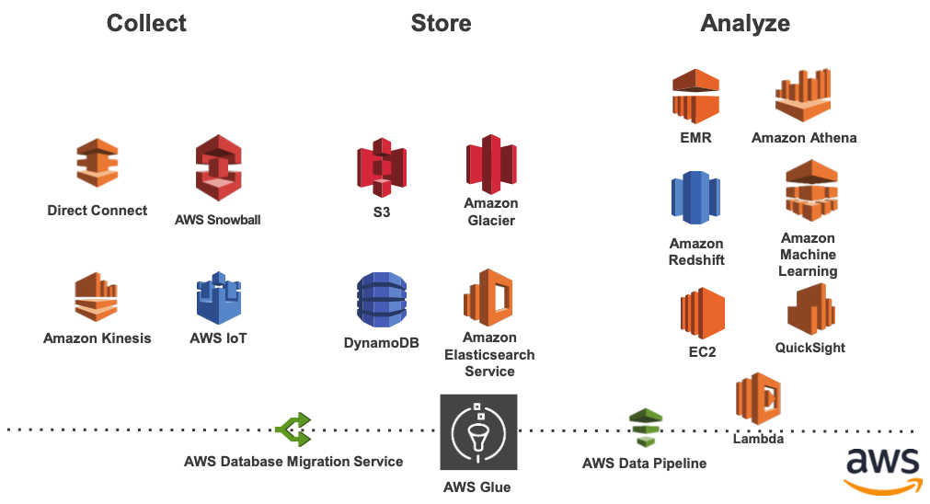
1.2. Big Data trên Đám mây công cộng
Bài 01
Dịch vụ Big Data trên Amazon AWS
Thu thập
Lưu trữ
Phân tích
EMR
Amazon Athena
Kết nối trực tiếp
Quả cầu tuyết AWS
S3
Amazon
Glacier
Amazon
Redshift
Học máy Amazon
Amazon Kinesis
AWS IoT
Dynamo DB
Dịch vụ Elaticsearch của Amazon
EC2
QuickSight
Lambda
Dịch vụ di chuyển cơ sở dữ liệu AWS
Đường ống dữ liệu AWS
Keo AWS
Notes:
[Hướng dẫn của giảng viên]
Đừng cố gắng giới thiệu chức năng của từng công cụ.
Có quá nhiều và nó liên tục thay đổi khi các dịch vụ mới được thêm vào.
Điểm của slide là có rất nhiều công cụ.
Một số công cụ mà bạn có thể muốn đề cập: (Tính toán và Lưu trữ của AWS)
EMR (Elastic Map Reduce) - Hadoop hiệu quả trên đám mây
S3 - Lưu trữ AWS. Có thể làm việc với hoặc thay cho HDFS.
[Thông điệp chính]
Đây là đồ họa thông tin về tất cả các dịch vụ trong AWS có liên quan đến Big Data và danh mục (nhập, lưu trữ, phân tích)

Slide 39
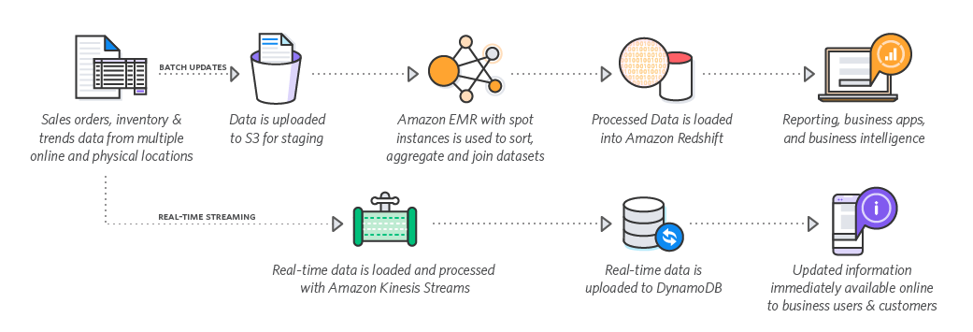
1.2. Big Data trên Đám mây công cộng
Bài 01
Big Data trên Amazon AWS
Phân tích Big Data theo yêu cầu
CẬP NHẬT BATCH
Dữ liệu đơn đặt hàng, hàng tồn kho và xu hướng từ nhiều địa điểm trực tuyến và thực tế
Dữ liệu được tải lên S3 để dàn dựng
Amazon EMR với các phiên bản spot được dùng để sắp xếp, tổng hợp và nối các bộ dữ liệu
Dữ liệu đã xử lý được tải vào Amazon Redshift
Báo cáo, ứng dụng kinh doanh và kinh doanh thông minh
STREAMING THỜI GIAN THỰC
Dữ liệu thời gian thực được tải và xử lý bằng Amazon Kinesis Streams
Dữ liệu thời gian thực là đã tải lên DynamoDB
Thông tin cập nhật ngay lập tức có sẵn trực tuyến cho người dùng doanh nghiệp và khách hàng
Notes:
[Hướng dẫn của giảng viên]
Không tập trung vào chi tiết của từng công cụ.
Chúng ta muốn cho sinh viên thấy rằng có nhiều cách để kết hợp các công cụ (Kiến trúc đám mây Big Data) nhằm tạo ra các công cụ phân tích và đường dẫn dữ liệu mong muốn.
[Thông điệp chính]
Dữ liệu batch được tải lên S3. Dữ liệu truyền trực tuyến được tải qua Amazon Kinesis Streams tới DynamoDB.
DynamoDB là một NoSQL (Không chỉ SQL. Một RDBMS dành cho Dữ liệu lớn không bị hạn chế bởi ACID mà thay vào đó có khả năng mở rộng cao) chuyên dùng cho một số thao tác ghi với nhiều thao tác đọc.
Các máy khách xuôi dòng có thể đọc kết quả của truy vấn DynamoDB.
Trên nhánh chế độ hàng loạt, dữ liệu trong S3 được xử lý trước trong EMR (Hadoop trên đám mây) thường sử dụng các công cụ như Apache Spark (EMR chứa Spark bên trong), được gửi tới Amazon Redshift (Hồ dữ liệu trên Đám mây.
Hồ dữ liệu giống như Kho dữ liệu của doanh nghiệp, ngoại trừ việc chúng tôi không cố gắng giảm kích thước dữ liệu khi ném dữ liệu vào hồ dữ liệu vì dự kiến nó sẽ tiết kiệm chi phí và có thể mở rộng).
Các công cụ BI (Business Intelligence) được sử dụng để tạo hình ảnh hóa kết quả truy vấn.

Slide 40
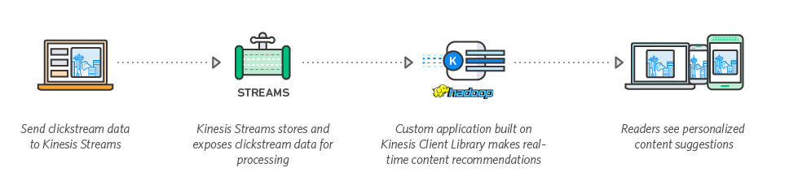
1.2. Big Data trên Đám mây công cộng
Bài 01
Big Data trên Amazon AWS
Phân tích luồng nhấp chuột
STREAMS
Gửi dữ liệu luồng nhấp chuột tới Kinesis Streams
Kinesis Streams lưu trữ và hiển thị dữ liệu luồng nhấp chuột để xử lý
Ứng dụng tùy chỉnh được xây dựng trên Thư viện khách kinesis đưa ra các đề xuất nội dung theo thời gian thực
Người đọc thấy các đề xuất nội dung được cá nhân hóa
Notes:
[Thông điệp chính]
Luồng nhấp chuột trong thời gian thực (hoạt động lướt web của người dùng được ghi lại thông qua hoạt động nhấp chuột của người dùng) được nhập bằng Kinesis Streams.
Thư viện và API ứng dụng khách Kinesis được sử dụng để phát triển hệ thống đề xuất thời gian thực được truyền theo thời gian thực tới người lướt web/người đọc nội dung được cá nhân hóa.

Slide 41
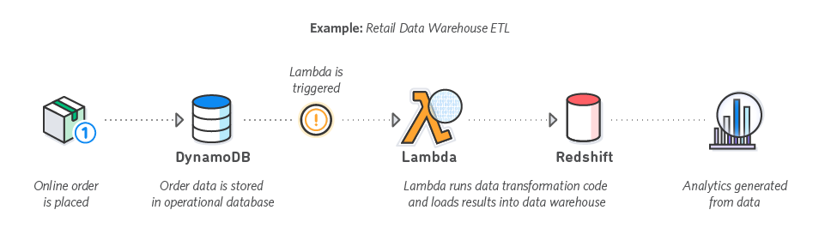
1.2. Big Data trên Đám mây công cộng
Bài 01
Big Data trên Amazon AWS
Trích xuất, chuyển đổi và tải theo hướng sự kiện
Ví dụ: Kho dữ liệu bán lẻ ETL
Lambda được kích hoạt
DyanamoDB
Lambda
Redshift
Đơn đặt hàng trực tuyến được đặt
Dữ liệu đặt hàng được lưu trữ trong cơ sở dữ liệu hoạt động
Lambda chạy mã chuyển đổi dữ liệu và tải kết quả vào kho dữ liệu
Phân tích được tạo từ
dữ liệu
Notes:
[Thông điệp chính]
Các đơn đặt hàng trực tuyến được thu thập bởi DynamoDB (NoSQL).
Trình kích hoạt đã được thiết lập bằng trình kích hoạt Lambda cũng như các quy tắc để xử lý dữ liệu.
Các quy tắc chuyển đổi dữ liệu trước khi lưu vào kho dữ liệu Redshift để phân tích dữ liệu.

Slide 42
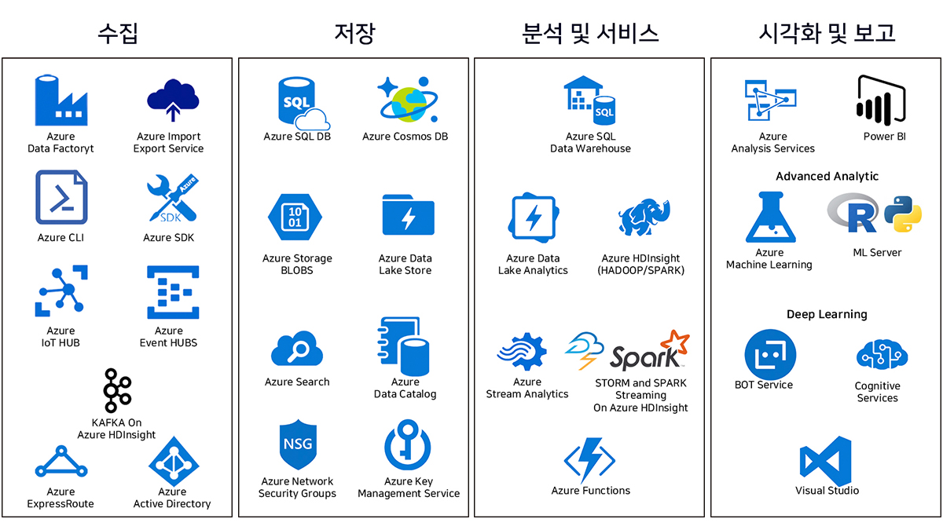
1.2. Big Data trên Đám mây công cộng
Bài 01
Big Datatrên Microsoft Azure
Công cụ Big Data trong Microsoft Azure
Nhập
Lưu trữ
Xử lý
Mô hình/BI
Nhà máy dữ liệu Azure
Dịch vụ xuất nhập khẩu Azure
Kho dữ liệu Azure SQL
Lưu trữ Azure BLOBS
Học máy Azure
Azure CLI
Azure SDK
Phân tích hồ dữ liệu Azure
Azure HDInsight
(HADOOP/SPARK)
Azure Data
Lake Store
Máy chủ ML
Azure
IoT HUB
Azure
Event HUBS
Phân tích luồng Azure
Truyền phát STORM và SPARK trên Azure HDInsight
Notes:
[Thông điệp chính]
Cả dữ liệu có cấu trúc và phi cấu trúc đều được thu thập trong Azure Data Factory (công cụ nhập dữ liệu Azure nơi có thể thiết lập và xuất bản các quy tắc nhập). Dữ liệu đã nhập được lưu trữ trong ADLS Gen 2 (Bộ lưu trữ Azure Data Lake).
Từ đó, dữ liệu có thể được chia nhỏ.
Dữ liệu phi cấu trúc được chuyển đến Azure Databricks (về cơ bản là Apache Spark trên đám mây) để xử lý trước nhằm tạo tập dữ liệu bán cấu trúc hoặc có cấu trúc từ dữ liệu phi cấu trúc.
Dữ liệu này có thể chuyển trực tiếp đến Power BI (công cụ Business Intelligence/Visualization) hoặc kết hợp với dữ liệu có cấu trúc trong Azure Synapse Analytics (công cụ truy vấn của Azure dựa trên kiến trúc MPP - sinh viên không cần phải hiểu MPP tại đây).

Slide 43
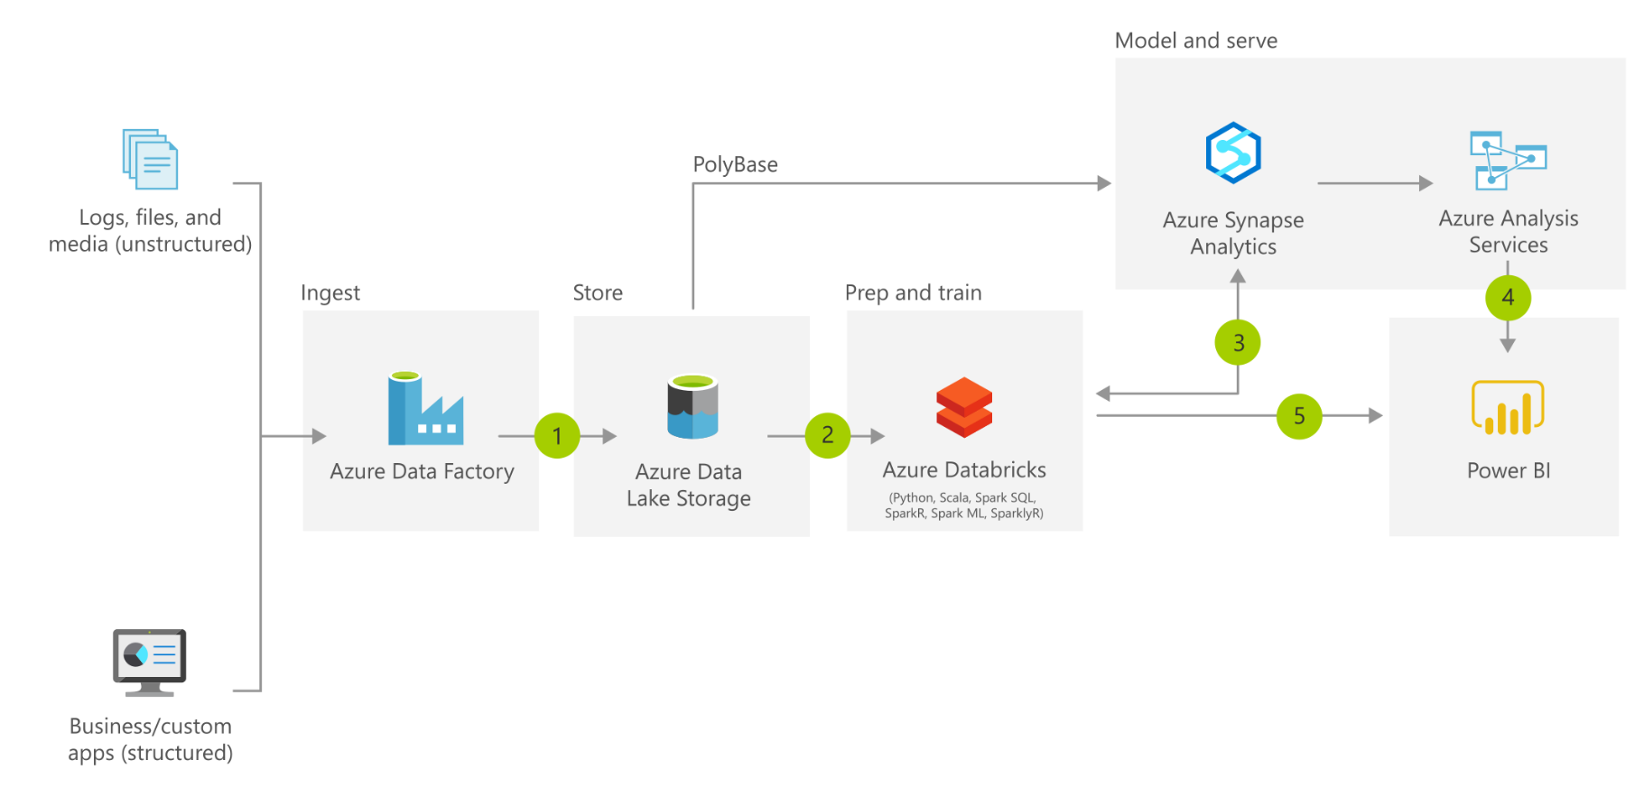
1.2. Big Data trên Đám mây công cộng
Bài 01
Big Data trên Microsoft Azure
Tiền xử lý và Phân tích dữ liệu
Làm mẫu và phục vụ
PolyBase
Nhật ký, tệp và Phương tiện (không có cấu trúc)
Phân tích Synapse Azure
Dịch vụ phân tích Azure
Nhập
Lưu trữ
Chuẩn bị và đào tạo
Nhà máy dữ liệu Azure
Bộ lưu trữ hồ dữ liệu Azure
Azure Databricks
(python, Scala, Spark SQL, SparkR, Spark ML, SparklyR)
điện BI
Ứng dụng doanh nghiệp/tùy chỉnh (có cấu trúc)
Notes:
[Thông điệp chính]
Cả dữ liệu có cấu trúc và phi cấu trúc đều được thu thập trong Azure Data Factory (công cụ nhập dữ liệu Azure nơi có thể thiết lập và xuất bản các quy tắc nhập). Dữ liệu đã nhập được lưu trữ trong ADLS Gen 2 (Bộ lưu trữ Azure Data Lake).
Từ đó, dữ liệu có thể được chia nhỏ.
Dữ liệu phi cấu trúc được chuyển đến Azure Databricks (về cơ bản là Apache Spark trên đám mây) để xử lý trước nhằm tạo tập dữ liệu bán cấu trúc hoặc có cấu trúc từ dữ liệu phi cấu trúc.
Dữ liệu này có thể chuyển trực tiếp đến Power BI (công cụ Business Intelligence/Visualization) hoặc kết hợp với dữ liệu có cấu trúc trong Azure Synapse Analytics (công cụ truy vấn của Azure dựa trên kiến trúc MPP - sinh viên không cần phải hiểu MPP tại đây).

Slide 44
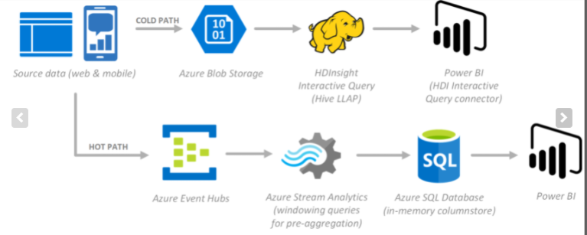
1.2. Big Data trên Đám mây công cộng
Bài 01
Big Data trên Microsoft Azure
Đồng thời xử lý theo thời gian thực và hàng loạt
COLD PATH
Dữ liệu nguồn (web & di động)
Lưu trữ Azure Blob
Truy vấn tương tác HDInsight
(Hive LLAP)
Power BI
(Trình kết nối truy vấn tương tác HDI)
HOT PATH
Trung tâm sự kiện Azure
Phân tích luồng Azure (Truy vấn cửa sổ để tổng hợp trước)
Cơ sở dữ liệu Azure SQL
(trong bộ nhớ columstore)
Power BI
Notes:
[Thông điệp chính]
Đây là một ví dụ về cách triển khai Kiến trúc Lambda (LA) trong MS Azure.
Chúng tôi sẽ bao gồm LA trong Chương 5 Bài 4. Hiện tại, chúng tôi đang thu thập và tích lũy dữ liệu trên đường dẫn lạnh.
Đây là lớp lô xử lý dữ liệu lịch sử.
Trên đường dẫn khác là đường dẫn nóng hoặc lớp tốc độ.
Trên đường dẫn này, chúng tôi thực hiện phân tích thời gian thực.
Trong triển khai LA đầy đủ, cũng có một lớp phục vụ trong đó hai chế độ xem được kết hợp để cung cấp chế độ xem hiện tại theo quan điểm của các sự kiện lịch sử.

Slide 45
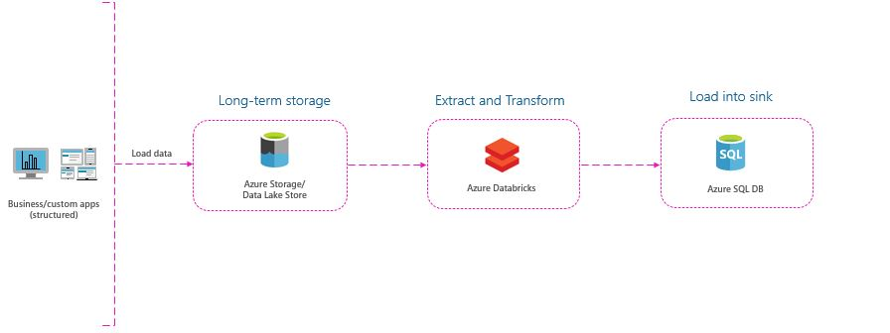
1.2. Big Data trên Đám mây công cộng
Bài 01
Big Data trên Microsoft Azure
Trích xuất chuyển đổi và nạp trên MS Azure
Lưu trữ dài hạn
Trích xuất và chuyển đổi
Tải vào sink
Nạp dữ liệu
Lưu trữ Azure/Cửa hàng hồ dữ liệu
Azure Databricks
CSDL Azure SQL
Ứng dụng doanh nghiệp/tùy chỉnh
(có cấu trúc)
Notes:
[Thông điệp chính]
Đây là trường hợp sử dụng phổ biến và điển hình nhất.
Chúng tôi sử dụng Azure Data Lake Store (ADLS và ADLS Gen2) làm kho dữ liệu nơi tất cả dữ liệu được thu thập ban đầu.
Từ đó, chúng tôi sử dụng Azure Databricks (và cụ thể là Apache Spark bên trong) để thực hiện ETL.
Dữ liệu đã được xử lý và làm sạch (chúng tôi thường gọi đây là quá trình quản lý dữ liệu) được lưu trữ trong CSDL Azure SQL để phục vụ dưới dạng EDW.

Slide 46













Thử nghiệm của giảng viên
Bài 01
[Thử nghiệm]
Thử nghiệm AWS
của giảng viên
BIG
DATA
Notes:
[Hướng dẫn của giảng viên]
Vui lòng tham khảo hướng dẫn demo (Big Data_Chapter2_DemoGuide_for Instructor.docx) được cung cấp và hiển thị bản demo AWS cho học viên.

Slide 47
Bài 2.
Tổng quan về hệ thống Hadoop Core & Eco

Slide 48
Bài 2.
Tổng quan về hệ thống Hadoop Core & Eco
2.1 Tổng quan về nền tảng Apache Hadoop & Spark
2.2. Tổng quan về đường ống Big Data
Notes:
[Hướng dẫn của giảng viên]
Bài 1: Dự án Apache Hadoop phát triển phần mềm nguồn mở cho điện toán phân tán, có thể mở rộng và đáng tin cậy.
Nguồn gốc của Hadoop từ GFS và MR của Google được trình bày. Chúng ta sẽ tìm hiểu cách Hadoop giải quyết vấn đề Dữ liệu lớn thông qua
việc sử dụng xử lý song song trên các cụm Master-Slave. Sau đó, chúng tôi sẽ giới thiệu Apache Spark, thế hệ tiếp theo
Nền tảng dựa trên điện toán trong bộ nhớ.
Bài 2: Các dự án cốt lõi của Hadoop là HDFS và MapReduce, nhưng cũng có nhiều dự án phụ khác.
Hệ sinh thái Hadoop có thể được coi là một tập hợp các tiểu dự án khác nhau tạo nên khuôn khổ đó.
Chúng ta sẽ xem xét từng phần của hệ sinh thái Hadoop

Slide 49
2.1 Tổng quan về nền tảng Apache Hadoop & Spark
Bài 02
Xử lý song song phân tán cho Big Data
Giải quyết các vấn đề lớn bằng cách chia nhỏ chúng thành các vấn đề nhỏ hơn
Vẫn đề khó
#1
Dễ hơn
#2
Dễ hơn
#3
Dễ hơn
Dễ
Dễ
Dễ
Dễ
Dễ
Dễ
Notes:
[Hướng dẫn của giảng viên]
Người ta đã chứng minh rằng các hệ thống RDBMS không thể theo kịp nhu cầu về sự phát triển bùng nổ của dữ liệu.
Giải pháp thay thế khả thi duy nhất để xử lý lượng dữ liệu khổng lồ là phân vùng và xử lý song song.
Hiện có các mô hình xử lý song song như máy khách-máy chủ, Xử lý đa đối xứng (SMP) và Xử lý song song lớn (MPP).
Các hệ thống này có xu hướng rất phức tạp và khó mở rộng quy mô.
Theo nhiều cách, MPP có liên quan đến Map Reduce.
Tuy nhiên, MPP có xu hướng được sử dụng trên phần cứng chuyên dụng, đắt tiền được điều chỉnh cho hiệu suất CPU, lưu trữ và mạng.
Chúng tôi chưa giới thiệu MapReduce nên không đi vào chi tiết ở đây

Slide 50
2.1 Tổng quan về nền tảng Apache Hadoop & Spark
Bài 02
Những thách thức của hệ thống phân tán
Những đặc điểm nào mà một Hệ thống phân tán lý tưởng phải có
Tính minh bạch
Khả năng chịu lỗi
Hệ thống phân tán lý tưởng
Kiến trúc có khả năng mở rộng
Tài nguyên được chia sẻ
Sự cởi mở
Bảo mật
Notes:
[Thông điệp chính]
Tính minh bạch:
Che giấu người dùng và nhà phát triển rằng họ đang ở trên một hệ thống phân tán.
Họ sẽ cảm thấy như đang ở trên một máy chủ.
Tất cả sự phức tạp của một hệ thống phân tán nên được ẩn khỏi người dùng và nhà phát triển để họ có thể tập trung giải quyết và phát triển các vấn đề và vấn đề cốt lõi thay vì phải lo lắng về các nhiệm vụ quản lý nhà cửa.
(các nhiệm vụ sẽ bị ép buộc nếu hệ thống không minh bạch.)
Khả năng chịu lỗi:
Một hệ thống phân tán với nhiều thành phần phần cứng cuối cùng sẽ gặp lỗi.
Hệ thống phải được thiết kế để tiếp tục hoạt động mà không cần sự can thiệp của người dùng khi đối mặt với những lỗi này.
Hệ thống phải có sẵn các biện pháp để tự động phục hồi sau những lỗi này.
Khả năng mở rộng:
Kiến trúc phải mở rộng quy mô khi khối lượng công việc tăng lên.
Nó nên mở rộng quy mô một cách minh bạch mà không làm tăng thêm độ phức tạp cho hệ thống.
Tài nguyên được chia sẻ:
Một hệ thống song song phân tán vốn dĩ sẽ có các tài nguyên phải được chia sẻ giữa những người dùng và ứng dụng khác nhau đang chạy trên nền tảng.
Những tài nguyên này nên được chia sẻ một cách hiệu quả và tối ưu. (tức là tối đa hóa việc sử dụng, cung cấp mức độ ưu tiên cho các ứng dụng chính trong khi chia sẻ công bằng cho những người khác)
Sự cởi mở:
Hệ thống phải mở và có thể mở rộng.
Nó sẽ cho phép các chương trình bổ trợ tăng cường và mở rộng hệ thống mà không làm phức tạp thêm.
Bảo mật:
Cần có các hệ thống để đảm bảo rằng dữ liệu sẽ không bị xâm phạm.
Điều này bao gồm xác thực (xác minh bạn là ai), ủy quyền (cho phép bạn thực hiện một số hoạt động nhất định) và mã hóa (dữ liệu nằm yên trên cụm cũng như dữ liệu chuyển động khi dữ liệu di chuyển giữa các máy chủ và hệ thống)

Slide 51

2.1 Tổng quan về nền tảng Apache Hadoop & Spark
Bài 02
The Disk Bottleneck
Hiệu suất đĩa bị đình trệ
Thông lượng đĩa năm 1997->2015: 16,6 MB/giây -> 210 MB/giây
Trong khi giá đĩa đã giảm theo cấp số nhân, hiệu suất đĩa đã cải thiện rất ít
Đọc 1 terabyte ở tốc độ trung bình 100 MB/giây sẽ mất khoảng 3 giờ để đọc
Notes:
[Hướng dẫn của giảng viên]
Ở đây chúng tôi minh họa thời gian để đọc một terabyte dữ liệu.
Nếu chúng tôi phải đọc 1 terabyte từ một đĩa cứng vật lý, thì sẽ mất gần 3 giờ.
Nhấn mạnh với học sinh rằng quá trình xử lý Big Data xử lý dữ liệu trong phạm vi petabyte.
Một petabyte là 1000 terabyte.
Sẽ mất 3000 giờ hoặc 125 ngày để đọc lượng dữ liệu đó từ một đĩa (không phải là có thể lưu trữ nhiều dữ liệu đó trên một đĩa)
[Thông điệp chính]
Với lượng dữ liệu khổng lồ, việc di chuyển dữ liệu từ điểm a đến điểm b có thể mất rất nhiều thời gian.
Thật không may, thời gian lưu lượng đĩa cứng không được cải thiện nhiều.
Điều này là do những hạn chế vật lý của việc đọc dữ liệu từ đĩa cứng bằng kim.

Slide 52

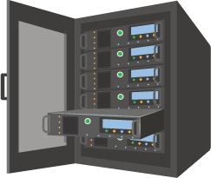
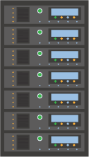
2.1 Tổng quan về nền tảng Apache Hadoop & Spark
Bài 02
Đọc đĩa song song tối ưu
Từ kiến trúc đĩa đơn sang đĩa song song
Tốc độ truyền của một đĩa là 210 MB/giây -> 4 giờ cho 3TB
1000 đĩa trong cụm song song có thể truyền 3TB trong 15 giây
Trong trường hợp này, 100 nút với 10 đĩa trên mỗi nút hoạt động song song.
210 MB/s, 3.96H
Cụm 100 nút với 10 đĩa/nút 14,28 giây
Notes:
[Hướng dẫn của giảng viên]
Slide này tiếp tục từ slide trước. Ở đây chúng tôi đang chia thời gian đọc dữ liệu theo toán học.
Rõ ràng, dữ liệu sẽ không bao giờ thực sự được phân vùng lý tưởng như vậy để cho phép tất cả N lần đọc đồng thời.
Hơn nữa, sẽ có thời gian lưu lượng truy cập mạng, vì vậy thời gian đọc thực tế ngay cả khi đọc song song thường sẽ lâu hơn nhiều.
Trong slide tiếp theo, chúng tôi sẽ minh họa điểm này.
[Thông điệp chính]
Ở đây chúng tôi minh họa cho sinh viên sức mạnh của xử lý song song.
Trong ví dụ rất đơn giản này, chúng ta chỉ cần chia thời gian đọc đĩa cho số lần đọc đồng thời.

Slide 53
2.1 Tổng quan về nền tảng Apache Hadoop & Spark
Bài 02
Mẫu truy cập đĩa lý tưởng .vs. thực tế
Một viễn cảnh thực tế hơn về phân phối khối được phân vùng
Các khối dữ liệu được phân vùng không bao giờ được phân phối theo cách lý tưởng
Việc đọc toàn bộ đồng thời chỉ có thể xảy ra nếu mỗi khối dữ liệu nằm trên máy chủ riêng biệt
Bộ chuyển mạch
Bộ chuyển mạch
Bộ chuyển mạch
Bộ chuyển mạch
Bộ chuyển mạch
Bộ chuyển mạch
Bộ chuyển mạch
Data Node
Data Node
Data Node
Data Node
DN + TT
DN + TT
DN + TT
DN + TT
DN + TT
DN + TT
DN + TT
DN + TT
DN + TT
DN + TT
DN + TT
DN + TT
DN + TT
DN + TT
DN + TT
DN + TT
DN + TT
DN + TT
DN + TT
DN + TT
DN + TT
DN + TT
Rack 1
Rack 2
Rack 3
Rack 4
Rack N
Notes:
[Hướng dẫn của giảng viên]
Trong vài slide tiếp theo, chúng tôi muốn trình bày một bức tranh thực tế hơn về việc đọc dữ liệu song song.
Bằng cách đó, chúng tôi cũng sẽ trình bày cho sinh viên những thách thức đối với việc đọc đĩa song song hiệu quả.
Học sinh nên hiểu rằng việc đọc đĩa song song thực tế thường sẽ phát sinh các chi phí đầu vào/đầu ra khác.
Điều này bao gồm giao tiếp giữa máy chủ với máy chủ, chi phí liên lạc chuyển đổi sang chuyển đổi (nếu dữ liệu nếu được chuyển đến máy chủ trên giá đỡ khác), v.v.

Slide 54
2.1 Tổng quan về nền tảng Apache Hadoop & Spark
Bài 02
Mẫu truy cập đĩa lý tưởng .vs. thực tế
Lý tưởng
Bộ chuyển mạch
Bộ chuyển mạch
Bộ chuyển mạch
Bộ chuyển mạch
Bộ chuyển mạch
Bộ chuyển mạch
Bộ chuyển mạch
Data Node
Data Node
Data Node
Data Node
DN + TT
DN + TT
DN + TT
DN + TT
DN + TT
DN + TT
DN + TT
DN + TT
DN + TT
DN + TT
DN + TT
DN + TT
DN + TT
DN + TT
DN + TT
DN + TT
DN + TT
DN + TT
DN + TT
DN + TT
DN + TT
DN + TT
Rack 1
Rack 2
Rack 3
Rack 4
Rack N
Notes:
[Hướng dẫn của giảng viên]
Slide này tiếp tục từ slide trước.
[Thông điệp chính]
Trong kịch bản đầu tiên, dữ liệu được phân chia thành các khối và được phân phối theo cách lý tưởng.
Nói cách khác, mỗi máy chủ có một khối dữ liệu duy nhất để mọi khối có thể được đọc song song. (Hãy cẩn thận: Kịch bản không hoàn toàn chính xác.)
Mỗi máy chủ có nhiều lõi và nhiều đĩa vật lý.
Vì vậy, do đó, số lần đọc song song đồng thời tối đa sẽ là Tối thiểu (# đĩa, # lõi khả dụng).
Điều này cũng giả định rằng mỗi khối được định vị vật lý trên các đĩa vật lý khác nhau sao cho có thể đọc song song đồng thời.
Tuy nhiên, điều này sẽ làm bức tranh trở nên phức tạp hơn đối với những sinh viên chỉ đang cố gắng hiểu các nền tảng xử lý song song phân tán.

Slide 55
2.1 Tổng quan về nền tảng Apache Hadoop & Spark
Bài 02
Mẫu truy cập đĩa lý tưởng .vs. thực tế
Thực tế
Bộ chuyển mạch
Bộ chuyển mạch
Bộ chuyển mạch
Bộ chuyển mạch
Bộ chuyển mạch
Bộ chuyển mạch
Bộ chuyển mạch
Data Node
Data Node
Data Node
Data Node
DN + TT
DN + TT
DN + TT
DN + TT
DN + TT
DN + TT
DN + TT
DN + TT
DN + TT
DN + TT
DN + TT
DN + TT
DN + TT
DN + TT
DN + TT
DN + TT
DN + TT
DN + TT
DN + TT
DN + TT
DN + TT
DN + TT
Rack 1
Rack 2
Rack 3
Rack 4
Rack N
Notes:
[Hướng dẫn của giảng viên]
Slide này tiếp tục từ slide trước.
[Thông điệp chính]
Trong kịch bản thứ hai, phân phối khối dữ liệu lý tưởng đã được thay thế khi các khối hiện được đặt trên cùng một máy chủ.
Vì chúng tôi không làm phức tạp slide với nhiều đĩa và nhiều lõi, nên việc có các khối trên cùng một máy chủ có nghĩa là chúng không thể sẵn sàng song song.
Tùy thuộc vào hệ thống tệp, điều này có nghĩa là các khối đó sẽ phát sinh lưu lượng truy cập mạng và được xử lý trên các máy chủ khả dụng khác.

Slide 56
2.1 Tổng quan về nền tảng Apache Hadoop & Spark
Bài 02
Hadoop giải quyết các thách thức
Một mô hình điện toán phân tán mới
Xử lý dữ liệu nơi nó được lưu trữ
Sử dụng daemon dựa trên phần mềm thay vì phần cứng để giải quyết các thách thức của điện toán phân tán
Kiến trúc Master-Slave nơi các nô lệ có thể được thêm vào để mở rộng nền tảng
Cung cấp một nền tảng nơi các nhà phát triển và người dùng có thể tập trung vào việc xử lý dữ liệu mà không phải lo lắng về các nhiệm vụ quản lý liên quan đến nền tảng
Notes:
[Hướng dẫn của giảng viên]
Vì vậy, trong vài slide tiếp theo, chúng tôi sẽ giới thiệu cho sinh viên kiến trúc Hadoop.
Chúng tôi sẽ đề cập đến kiến trúc chính/phụ và từng vai trò chi tiết hơn trong các bài học sắp tới.
Ở đây, chúng tôi chỉ muốn truyền đạt cho sinh viên rằng kiến trúc cho phép chúng tôi thêm các nút nô lệ (công nhân) vào cụm, bổ sung thêm khả năng lưu trữ và xử lý một cách hiệu quả.
[Thông điệp chính]
Điều đầu tiên mà chúng tôi muốn sinh viên hiểu là không giống như các kiến trúc xử lý song song trước đây như MPP (Xử lý song song lớn), chi phí hợp lý có thể mở rộng quy mô (không mở rộng quy mô) là chỉ thị chính trong kiến trúc.
Chi phí của đĩa cứng đã trở nên đủ thấp để kiến trúc máy khách-máy chủ thông thường không cần thiết.
Thay vào đó, ý tưởng là đặt các đĩa cứng một cách rộng rãi trong toàn cụm. Dữ liệu được phân chia thành các khối và các khối này được sao chép vào các đĩa cứng vật lý.
Trình tiện ích phần mềm đảm bảo rằng các khối không bị sao chép dưới mức và tự động tạo các bản sao thay thế khi cần thiết.
Do dữ liệu được sao chép và có sẵn ở nhiều vị trí nên ý tưởng là xử lý dữ liệu tại nơi dữ liệu được lưu trữ thay vì di chuyển dữ liệu để xử lý. (Tất nhiên, việc di chuyển dữ liệu vẫn có thể cần thiết nếu các máy chủ có khối dữ liệu cần thiết không khả dụng)
Các máy chủ được sử dụng trong cụm không phải là máy chủ lớp nhà cung cấp dịch vụ.
Họ là những máy chủ hàng hóa. Điều này có nghĩa là tỷ lệ thất bại sẽ cao hơn nhiều.
Điều này trở nên trầm trọng hơn (thậm chí còn tồi tệ hơn) bởi số lượng lớn máy chủ trong cụm.
Xác suất thất bại được nhân với số lượng máy chủ trong cụm.
Trong các kiến trúc khác, phần cứng loại tàu sân bay đắt tiền là tuyến phòng thủ đầu tiên chống lại lỗi phần cứng.
Nhiều phần cứng được sao chép có khả năng trao đổi nóng (trao đổi phần cứng bị lỗi mà không cần phải tắt nguồn) là tuyến phòng thủ thứ hai.
Trong kiến trúc Hadoop, tất cả những điều này được thay thế bằng phần mềm xử lý các điều kiện lỗi một cách tự động và duyên dáng.
Nhiều dịch vụ hệ thống (lưu trữ, xử lý, quản lý tài nguyên) sử dụng kiến trúc chủ-tớ.
Trong kiến trúc này có các daemon chủ và nô lệ.

Slide 57
2.1 Tổng quan về nền tảng Apache Hadoop & Spark
Bài 02
Nguồn gốc của Hadoop
Lịch sử của Hadoop trong những điểm ngắn gọn.
Google ra mắt Search paper trên GFS, Map Reduce
Phiên bản ổn định đầu tiên của Hadoop 1.0 đã được phát hành
Hadoop 3.0 đã được phát hành
2003-
2004
2008
2011
2012
2017
2021
Nutch đã triển khai NDFS & Map Reduce
Hadoop trở thành
Dự án cấp cao nhất & Đánh bại Siêu máy tính
Phiên bản Hadoop 2.0 chứa YARN đã được phát hành
Hadoop 3.3.x đã được phát hành
Notes:
[Thông điệp chính]
2003, Google đã trở thành công cụ tìm kiếm và nền tảng web toàn cầu lớn nhất thế giới.
Yêu cầu kỹ thuật của Google không gì khác hơn là lưu trữ và lập chỉ mục toàn bộ nội dung của world wide web.
Như bạn có thể tưởng tượng, vấn đề dữ liệu lớn có lẽ là nghiêm trọng nhất tại Google.
Google là một trong những doanh nghiệp đầu tiên cảm thấy khó khăn khi xử lý dữ liệu lớn và 2 bài báo này phản ánh giải pháp của họ cho vấn đề này.
Hadoop được tạo ra bởi Doug Cut
Doug Cutting đang làm việc trong dự án Nutch.
Mục tiêu của dự án là tạo ra một hệ thống công cụ tìm kiếm có thể lập chỉ mục cho một tỷ trang và hơn thế nữa.
Tuy nhiên, khi họ tiến hành dự án, Cutting nhận ra rằng chi phí của hệ thống mà họ đang tạo ra sẽ không khả thi và sẽ không mở rộng khi có nhiều trang web yêu cầu lập chỉ mục.
Đây là lúc Doug Cutting đọc sách trắng của Google và quyết định áp dụng những ý tưởng đó.
Anh ấy cần nhiều nguồn lực hơn để làm việc trong dự án hơn là nguồn lực có sẵn trong dự án Nutch.
Doug Cutting gia nhập Yahoo, nơi anh bắt đầu triển khai các ý tưởng từ sách trắng của Google
Ông đặt tên cho dự án là "Hadoop" theo tên con voi đồ chơi màu vàng của con trai mình.
Đến năm 2007, Yahoo đã thử nghiệm thành công Hadoop trên cụm 1000 nút.
Đến tháng 7 năm 2008, Hadoop đã được thử nghiệm thành công trên 4000 nút thông qua Quỹ Phần mềm Apache.
Vào năm 2009, Hadoop đã thử nghiệm thành công việc sắp xếp một PetaByte dữ liệu trong vòng chưa đầy 17 giờ, xử lý hàng tỷ lượt tìm kiếm và lập chỉ mục cho hàng triệu trang web.
Doug Cutting rời Yahoo và gia nhập Cloudera - một startup mới chuyên truyền bá Hadoop.
Vào tháng 12 năm 2011, Apache Software Foundation đã phát hành Apache Hadoop phiên bản 1.0, tiếp theo là phiên bản 2.0 chứa Yarn vào tháng 5 năm 2012.
Vào ngày 13 tháng 12 năm 2017, bản phát hành 3.0.0 đã có sẵn..
[Nguồn tài liệu tham khảo]
Hệ thống tệp của Google - https://pdos.csail.mit.edu/6.824/papers/gfs.pdf
MapReduce - https://static.usenix.org/publications/library/proceedings/osdi04/tech/full_papers/dean/dean.pdf
https://www.techgoondu.com/2015/12/30/its-still-early-days-for-big-data/

Slide 58
2.1 Tổng quan về nền tảng Apache Hadoop & Spark
Bài 02
Hadoop là gì?
Tập hợp phần mềm và phần cứng để xử lý Big Data
Hadoop
Phần mềm
Phần cứng
Một tập hợp các trình tiện ích cung cấp các khả năng của hệ thống cốt lõi trên một cụm phân tán
Một bộ sưu tập phần mềm cung cấp hỗ trợ quản trị và phát triển trong vòng đời của một đường dẫn dữ liệu
Sử dụng phần cứng hàng hóa để tạo các cụm xử lý song song phân tán
Hệ thống chịu lỗi có tính đến các lỗi phần cứng không thể tránh khỏi
Notes:
[Hướng dẫn của giảng viên]
Bây giờ chúng ta định nghĩa Hadoop là gì.
[Thông điệp chính]
Hadoop là sự kết hợp của phần cứng hàng hóa được kết nối dưới dạng một cụm song song.
Hệ thống Hadoop cốt lõi là tất cả các daemon phần mềm cung cấp 2 dịch vụ cốt lõi – lưu trữ và tính toán.

Slide 59
2.1 Tổng quan về nền tảng Apache Hadoop & Spark
Bài 02
Hadoop cung cấp giá trị gì
Nền tảng lưu trữ và xử lý dữ liệu phân tán
Hỗ trợ ra quyết định tốt hơn bằng cách cung cấp giám sát thời gian thực các điểm dữ liệu kinh doanh
Cung cấp phân tích dữ liệu nâng cao
Các tổ chức hoàn toàn có thể tận dụng dữ liệu của họ
Chạy trên hàng hóa thay vì kiến trúc tùy chỉnh
Notes:
[Thông điệp chính]
Mặc dù hiện có các lựa chọn thay thế cho Hadoop, đặc biệt là trong các dịch vụ dựa trên đám mây như AWS, Azure hoặc Google Cloud Platform, Hadoop là nền tảng đầu tiên cho thế giới thấy rằng có thể lưu trữ và xử lý lượng dữ liệu khổng lồ.
Nó đã làm như vậy trong khi cho phép các cụm phát triển khi lượng dữ liệu tăng lên.

Slide 60






2.1 Tổng quan về nền tảng Apache Hadoop & Spark
Bài 02
Các tính năng chính của Hadoop
Tính linh hoạt
Khả năng chịu lỗi
Mạnh mẽ
Nhanh
Chi phí hiệu quả
Khả năng mở rộng
Notes:
[Thông điệp chính]
Có các tính năng chính của Hadoop.
Tính linh hoạt: Hadoop quản lý dữ liệu dù có cấu trúc hay không cấu trúc, được mã hóa hay định dạng, hay nay là loại dữ liệu khác. Hadoop mang lại giá trị cho bảng nơi dữ liệu phi cấu trúc có thể hữu ích trong quá trình ra quyết định.
Khả năng chịu lỗi: Trong Hadoop, dữ liệu được lưu trữ trong HDFS nơi dữ liệu tự động được sao chép tại hai vị trí khác. Vì vậy, ngay cả khi một hoặc hai trong số các hệ thống bị sập, ít nhất tệp vẫn có sẵn trên hệ thống thứ ba. Điều này mang lại mức độ chịu lỗi cao
Mạnh mẽ: Hadoop có một hệ sinh thái rất mạnh mẽ, rất phù hợp để đáp ứng nhu cầu phân tích của các nhà phát triển và các tổ chức từ nhỏ đến lớn. Hệ sinh thái Hadoop đi kèm với một bộ công cụ và công nghệ khiến nó rất phù hợp để cung cấp cho nhiều nhu cầu xử lý dữ liệu.
Nhanh: Hadoop cực kỳ giỏi trong việc xử lý hàng loạt khối lượng lớn vì khả năng xử lý song song của nó. Hadoop có thể thực hiện các quy trình hàng loạt nhanh hơn 10 lần so với trên một máy chủ luồng hoặc trên máy tính lớn
Chi phí hiệu quả: Trong Hadoop, dữ liệu được lưu trữ trong HDFS nơi dữ liệu tự động được sao chép tại hai vị trí khác. Vì vậy, ngay cả khi một hoặc hai trong số các hệ thống bị sập, ít nhất tệp vẫn có sẵn trên hệ thống thứ ba. Điều này mang lại mức độ chịu lỗi cao
Khả năng mở rộng: Hadoop là một nền tảng có khả năng mở rộng cực cao, nơi có thể dễ dàng thêm các nút mới vào hệ thống khi khối lượng dữ liệu của nhu cầu xử lý tăng lên mà không làm thay đổi bất kỳ thứ gì trong các hệ thống hoặc chương trình hiện có.

Slide 61
2.1 Tổng quan về nền tảng Apache Hadoop & Spark
Bài 02
Cụm Hadoop
Một tập hợp phần mềm và phần cứng để xử lý Big Data
Cụm 2
Bộ chuyển mạch đường trục
Cụm 1
Rack
Top of Rack Switch
Bộ chuyển mạch đường trục
Rack
Top of Rack Switch
Rack
Machine
Machine
Machine
Machine
Top of Rack Switch
Machine
Machine
Rack #2
Bộ chuyển mạch trên cùng của rack
Machine
Machine
Machine
Machine
Machine
Machine
Rack #1
Bộ chuyển mạch trên cùng của rack
Machine
Hadoop Daemons
Machine
Hadoop Daemons
Machine
JVM
JVM
Máy
Hadoop Daemons
Máy
Hadoop Daemons
Máy
Hadoop Daemons
Linux
Linux
Hadoop Daemons
Hadoop Daemons
Hadoop Daemons
JVM
JVM
JVM
Disk, CPU, Mem
Disk, CPU, Mem
WAN
Linux
Linux
Linux
JVM
JVM
JVM
Linux
Linux
Linux
Disk, CPU, Mem
Disk, CPU, Mem
Disk, CPU, Mem
Disk, CPU, Mem
Disk, CPU, Mem
Disk, CPU, Mem
Notes:
[Hướng dẫn của giảng viên]
Chúng tôi tiếp tục giới thiệu cụm Hadoop dưới dạng tập hợp phần mềm và phần cứng để xử lý Big Data.
Ở đây chúng tôi hiển thị bố cục vật lý của cụm Hadoop.
[Thông điệp chính]
Cụm sẽ bao gồm các máy chủ trên nhiều giá đỡ. (Giá đỡ là một phần quan trọng của hệ thống tệp Hadoop và tầm quan trọng của nó sẽ được giới thiệu trong phần sau)
Mỗi máy chủ được cài đặt trên một giá đỡ và sẽ có đĩa cứng vật lý, lõi và bộ nhớ.
Họ đang chạy hệ điều hành Linux. (Mặc dù có thể cài đặt Hadoop trên Windows, nhưng tôi không biết về bất kỳ cụm sản xuất thực tế nào có hệ điều hành cơ bản là Windows)
Java là cần thiết và nhiều phần mềm chạy trong JVM (Máy ảo Java).
Mỗi máy chạy các trình nền hadoop cần thiết để cung cấp các dịch vụ cốt lõi.
Tất cả các máy chủ trong tủ rack đều được kết nối thông qua công tắc trên cùng của tủ rack.
Mặt trên của công tắc giá đỡ cũng kết nối tất cả các giá đỡ lại với nhau.
Công tắc đường trục kết nối cụm với mạng diện rộng.

Slide 62


2.1 Tổng quan về nền tảng Apache Hadoop & Spark
Bài 02
Thành phần cốt lõi của Hadoop
Nền tảng lưu trữ và xử lý dữ liệu phân tán
Thành phần lưu trữ - HDFS
Thành phần tính toán - MapReduce hoặc Yarn
YARN (TÍNH TOÁN)
HDFS (LƯU TRỮ)
MapReduce
MapReduce
MapReduce
Notes:
[Hướng dẫn của giảng viên]
Mục đích của slide này rất đơn giản.
Hãy nghĩ về một chiếc xe hơi như một sự tương tự.
Để một chiếc ô tô trở thành một chiếc ô tô, nó cần 2 điều cơ bản. Một động cơ và một khung thân để chứa hành khách.
Hadoop cung cấp Động cơ ở dạng MR/Sợi và khung thân dưới dạng HDFS.
Đây là tất cả những gì chúng tôi muốn truyền đạt với slide này.
Chúng ta sẽ thảo luận sau, tại sao chiếc xe này sẽ rất nhàm chán
trừ khi nó có một số nội thất và phụ kiện rất đẹp và mát mẻ. (Hệ sinh thái Hadoop)
Trong slide này, chúng tôi chỉ giới thiệu 2 thành phần cốt lõi này.
[Thông điệp chính]
Có hai thành phần cốt lõi trong Hadoop:
Thành phần cửa hàng
Thành phần tính toán

Slide 63
2.1 Tổng quan về nền tảng Apache Hadoop & Spark
Bài 02
Hệ sinh thái Hadoop
Bạn biết bao nhiêu?
Công cụ BI
Công cụ ETL
Sqoop
ZooKeeper (điều phối viên)
OOZIE
HBASE
HIVE (SQL)
PIG
IMPALA
SPARK
Flume
YARN & MapReduce
NiFi
HDFS (Hadoop Distributed File System - Hệ thống tệp phân tán Hadoop)
(Hệ thống tệp phân tán Hadoop)
Notes:
[Hướng dẫn của giảng viên]
Chúng tôi sẽ tiếp tục tương tự ô tô từ slide trước.
Các hệ thống cốt lõi, HDFS và MR/Sợi được hiển thị bằng màu xanh lam.
Tuy nhiên, chúng tôi giới thiệu với sinh viên rằng Hadoop có một hệ sinh thái phong phú (các phụ kiện và tiện ích bổ sung đẹp mắt cho chiếc xe xương trần của chúng tôi từ slide trước)
Không đi sâu vào chi tiết về từng công cụ hệ sinh thái.
Chúng tôi sẽ đề cập chi tiết hơn về tất cả các công cụ này trong các chương sau.
Trang trình bày này chỉ đơn giản là cho thấy rằng có một hệ sinh thái công cụ lớn và phong phú bao quanh hệ thống Hadoop cốt lõi giúp nâng cao khả năng của nó.
[Thông điệp chính]
Giới thiệu slide thảo luận về các công cụ hệ sinh thái Hadoop nâng cao nền tảng Hadoop.

Slide 64
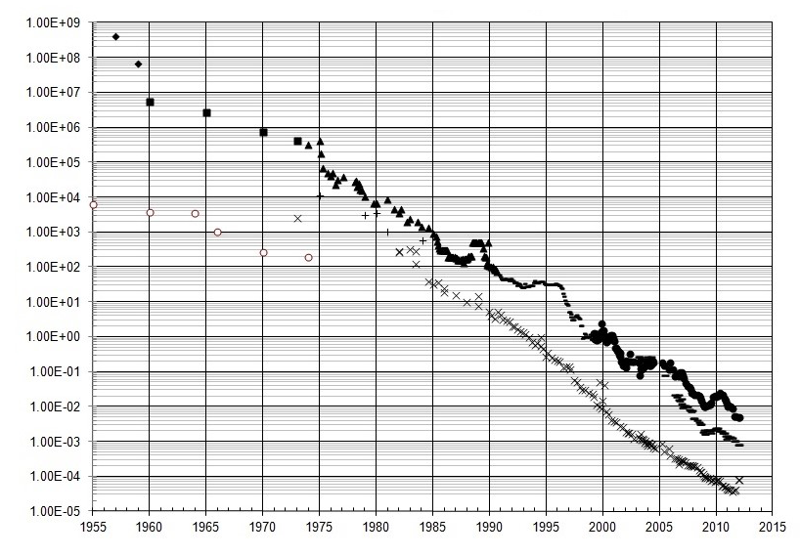
2.1 Tổng quan về nền tảng Apache Hadoop & Spark
Bài 02
Nền tảng Spark - Đã nắm bắt cơ hội
Chi phí bộ nhớ tiếp tục giảm
Thiết kế kiến trúc mới hiện có thể sử dụng nhiều bộ nhớ
Điện toán trong bộ nhớ được sinh ra
Cơ sở dữ liệu trong bộ nhớ
Các nền tảng trong bộ nhớ như Apache Spark
Đơn đặt hàng cường độ hiệu suất tốt hơn
Hệ điều hành 64 bit để truy cập nhiều bộ nhớ hơn
Giá lưu trữ ($/MB) Tỷ lệ lôgarit
Năm
Notes:
[Hướng dẫn của giảng viên]
Chúng tôi đã đề cập đến Hadoop nhưng bây giờ sẽ chuyển sang một hướng mới và so sánh Hadoop với Spark.
Spark được coi là công cụ tính toán thế hệ tiếp theo cho Hadoop.
Chúng tôi sẽ tiếp tục tương tự đầu bếp. Cho học sinh xem giá của bộ nhớ.
Hãy nhớ rằng thang đo y là logarit. Mỗi lần giảm 1 đơn vị tương ứng với mức giảm giá 1/10.
Trước đây, khi Hadoop đang được phát triển, giá bộ nhớ vẫn còn quá cao để coi chúng là phương tiện lưu trữ khả thi.
Tuy nhiên, giá tiếp tục giảm theo cấp số nhân.
Giờ đây, các kỹ sư có thể sử dụng các thiết bị bộ nhớ như một phần kiến trúc của họ trong khi vẫn giảm chi phí.
Đây là lúc chúng ta bắt đầu nghe về "xử lý trong bộ nhớ"
Thảo luận với sinh viên nếu họ nhớ lần đầu tiên họ có máy tính với bộ nhớ SSD.
Yêu cầu họ nhớ lại trải nghiệm đó.
Đối với hầu hết, đó là sự thay đổi cuộc sống và trải nghiệm cả ngày lẫn đêm so với làm việc với các máy tính hoàn toàn dựa trên đĩa.
Trước đây, máy tính chỉ mất vài phút để khởi động trong khi chỉ vài giây sau khi bộ nhớ SSD được phổ biến rộng rãi.
[Key Message]
Giá bộ nhớ tiếp tục giảm khiến các loại kiến trúc khác trở nên khả thi.
Điện toán trong bộ nhớ ra đời bắt đầu cung cấp các đơn đặt hàng có hiệu suất tốt hơn
[Tài liệu tham khảo]
https://en.wikipedia.org/wiki/In-memory_processing

Slide 65

2.1 Tổng quan về nền tảng Apache Hadoop & Spark
Bài 02
MapReduce .vs. Apache Spark
Đọc và ghi vào bộ nhớ thay vì đĩa cứng
Chỉ thực hiện Disk I/O khi bắt đầu tính toán để tải dữ liệu vào bộ nhớ
Phân phối dữ liệu trên tất cả các tài nguyên bộ nhớ trong cụm
Thông thường nhanh hơn 10 ~ 100 lần
. . .
Map Reduce Giai đoạn 1
Map Reduce Giai đoạn 2
Map Reduce Giai đoạn N
Map Reduce Giai đoạn 1
Map Reduce Giai đoạn 2
. . .
Map Reduce Giai đoạn N
Notes:
[Hướng dẫn của giảng viên]
Xem lại mô hình vận hành MapReduce đã được trình bày trong Bài 1 của chương này.
Thảo luận về sự khác biệt và lợi thế của việc có đĩa liên quan đến từng giai đoạn, như trong MR hoặc đơn giản là hoạt động trong bộ nhớ xuyên suốt (ngoại trừ giai đoạn
lần đọc đầu tiên và lần viết cuối cùng)
[Thông điệp chính]
So sánh cách hoạt động của MapReduce (sử dụng đĩa làm phương tiện trao đổi dữ liệu giữa các giai đoạn) và Spark,
lúc đầu chỉ đọc từ đĩa và sau đó tiếp tục hoạt động trong bộ nhớ.

Slide 66

2.1 Tổng quan về nền tảng Apache Hadoop & Spark
Bài 02
Điện toán thế hệ tiếp theo cho Hadoop
Điện toán dữ liệu trong bộ nhớ
Nhanh hơn 10 đến 100 lần so với Hadoop MapReduce
Có thể tích hợp với Hadoop và các hệ sinh thái của nó
HDFS
Amazon S3, HBase, Hive, Cassandra
API lập trình dễ dàng hơn
API cấp cao rất mạnh mẽ
tiền xử lý dữ liệu
Tốt trong các ứng dụng nhiều giai đoạn phức tạp
Học máy
Truy vẫn tương tác
Cung cấp xử lý dữ liệu thời gian thực
Notes:
[Hướng dẫn của giảng viên]
Đây là một cái nhìn tổng quan rất cao về những lợi thế của Spark.
Nó hiện là một trong những chủ đề nóng nhất của xử lý Dữ liệu lớn.
Chúng tôi sẽ dành toàn bộ một chương dài chỉ về Spark.
Đừng cảm thấy cần phải đi vào quá nhiều chi tiết ngoài sự khác biệt rõ ràng do tính toán trong bộ nhớ.
[Thông điệp chính]
Spark nhanh hơn nhiều so với MR và cũng tích hợp tốt Hadoop và các công cụ hệ sinh thái Hadoop khác.
Nó có API lập trình mạnh mẽ nhưng dễ dàng hơn nhiều.
Tất cả những lợi thế này làm cho Spark trở thành ứng cử viên tự nhiên với tư cách là công cụ tính toán thay thế cho Hadoop.

Slide 67
2.1 Tổng quan về nền tảng Apache Hadoop & Spark
Bài 02
Apache Spark Framework
Apache Spark cung cấp nhiều API lập trình giải quyết các lĩnh vực khác nhau
Lõi API
Tốt cho xử lý dữ liệu phi cấu trúc và bán cấu trúc
Spark SQL – Khung dữ liệu API
Tốt cho việc xử lý dữ liệu có cấu trúc
Spark Streaming - API truyền trực tuyến có cấu trúc và Dstream
Tốt cho việc xử lý dữ liệu thời gian thực
ML và Mllib API
Học máy Spark
GraphX API
Xử lý các nút và cạnh
Scala, Python, Java, hoặc R
Spark
SQL
Spark
Streaming
MLlib
GraphX
Apache Spark lõi API
Notes:
[Hướng dẫn của giảng viên]
Tất cả các API khác sẽ được đề cập trong Chương 6 ngoại trừ API GraphX. quy trình GraphX
các nút và các cạnh. Ví dụ đơn giản nhất để cung cấp cho sinh viên là facebook hoặc một số khác
dịch vụ mạng xã hội. Trong facebook, các nút có thể được coi là người dùng và các cạnh là các mối quan hệ
giữa các nút (người dùng). Một cạnh có thể là một người bạn, gia đình. Kết nối các nút với các cạnh phơi bày
các mối quan hệ chẳng hạn như "bạn có những người bạn chung xyz", v.v.
[Thông điệp chính]
Apache Spark là một khung xử lý hiển thị nhiều API như được hiển thị trên slide.

Slide 68
2.1 Tổng quan về nền tảng Apache Hadoop & Spark
Bài 02
Ưu và nhược điểm của Hadoop và Spark
Công cụ xử lý dữ liệu cơ bản
Công cụ phân tích dữ liệu
Xử lý hàng loạt với khối lượng dữ liệu khổng lồ
Xử lý luồng dữ liệu từ sự kiện thời gian thực
Tính toán độ trễ cao
Tính toán độ trễ thấp
Hadoop
Spark
Xử lý dữ liệu ở chế độ hàng loạt
Khả năng xử lý tương tác
Bảo mật cao
Bảo mật thấp hơn
Notes:
[Hướng dẫn của giảng viên]
Trong khi Spark là nhà vô địch mới cho nhiều khu vực xử lý, MR vẫn giữ vững vị trí.
Khi chúng ta có hàng Petabyte dữ liệu thực sự để xử lý, MapReduce vẫn là lựa chọn an toàn hơn nhiều so với Spark.
Điều này là do MR sử dụng đĩa để lưu trữ kết quả trung gian.
Tuy nhiên, Spark không sử dụng đĩa và mọi thứ vẫn còn trong bộ nhớ, điều đó khiến Spark gặp phải các sự cố hết bộ nhớ.
Không có gì tệ hơn việc xử lý dữ liệu của bạn trong 36 giờ qua chỉ để nó chết.
MR linh hoạt hơn nhiều đối với các loại lỗi này bởi thực tế là nó sử dụng đĩa để lưu trữ lâu dài các kết quả trung gian.
[Thông điệp chính]
So sánh Hadoop và Spark và trình bày điểm nổi bật của từng công cụ.
Nói một cách rất thô sơ và cơ bản, MR tốt hơn cho xử lý hàng loạt thông lượng cao trong khi Spark vượt trội hơn nhiều đối với xử lý tương tác có độ trễ thấp.

Slide 69
Bài 2.
Tổng quan về hệ thống Hadoop Core & Eco
2.1 Tổng quan về nền tảng Apache Hadoop & Spark
2.2. Tổng quan về đường ống Big Data
Notes:
[Hướng dẫn của giảng viên]
Các dự án cốt lõi của Hadoop là HDFS và MapReduce, nhưng cũng có nhiều dự án phụ khác.
Hệ sinh thái Hadoop có thể được coi là một tập hợp các tiểu dự án khác nhau tạo nên khuôn khổ đó.
Chúng ta sẽ xem xét từng phần của hệ sinh thái Hadoop

Slide 70
2.2. Tổng quan về đường ống Big Data
Bài 02
Đường ống dữ liệu cho Big Data
Nhập và lưu trữ Big Data
Tiền xử lý
Phân tích Big Data
Mô hình hóa dữ liệu học máy
NGUỒN DỮ LIỆU
LỚP NHẬP
LỚP CHUYỂN ĐỔI
(ETL)
LỚP PHÂN TÍCH
LỚP AI
Apache Kafka
Thời gian thực
(Spark Streaming)
Apache Spark
(ML / Mllib)
Sensors
Lớp tốc độ
Spark Core
RDBMS
Apache Flume
Lớp suy luận
Chế độ hàng loạt
(HIVE,
Spark SQL )
RTDB
Apache Hive / Pig
Lớp Batch
StreamSets / NiFi
Tensor Flow (TensorFrames)
IoT
Truy vấn tương tác
(Impala)
Apache MR
Công cụ ML / DL
(Spark ML)
APP
Apache Sqoop
Lớp mô hình
HDFS
No
SQL
Kudu
CSDL trong bộ nhớ
RDBMS
Elasticsearch Kibana
Qlik
Tableau
Superset
TẦNG LƯU TRỮ DỮ LIỆU (Hồ dữ liệu doanh nghiệp)
LỚP TRÌNH BÀY
Notes:
[Hướng dẫn của giảng viên]
Trong chuỗi slide tiếp theo, chúng ta sẽ phân loại các công cụ hệ sinh thái khác nhau trong hệ sinh thái Hadoop.
Chúng ta sẽ theo đường dẫn dữ liệu đã được giới thiệu trong Bài 1 của Chương 2.
Đừng đi sâu vào chi tiết cho từng công cụ của hệ sinh thái.
Dành khoảng một câu để mô tả từng công cụ của hệ sinh thái.
Các slide này đóng vai trò là bản đồ cho từng công cụ và vai trò của chúng trong hệ sinh thái.
Trang trình bày ban đầu này hiển thị toàn bộ đường dẫn dữ liệu. Trong loạt slide tiếp theo, chúng ta sẽ đề cập đến từng giai đoạn của đường dẫn dữ liệu.
Nhập và lưu trữ > Tiền xử lý dữ liệu > Phân tích dữ liệu > Trực quan hóa và trình bày.
Chúng tôi cũng tạo các mô hình dữ liệu bằng cách sử dụng máy học để phân tích theo quy định.

Slide 71
2.2. Tổng quan về đường ống Big Data
Bài 02
Thu thập và lưu trữ dữ liệu
Nhập và lưu trữ Big Data
Pre-Processing
Big Data Analytics
Machine Learning
Data Modeling
NGUỒN DỮ LIỆU
LỚP NHẬP
TRANSFORMATION
LAYER (ETL)
ANALYSIS LAYER
AI LAYER
Sensors
Apache Kafka
Speed
Layer
Real-time
(Spark Streaming)
Apache Spark
(ML / Mllib)
Spark Core
RDBMS
Apache Flume
Inference Layer
Batch Mode
(HIVE,
Spark SQL )
RTDB
Apache Hive / Pig
Batch
Layer
StreamSets / NiFi
Tensor Flow (TensorFrames)
Interactive Query
(Impala)
IoT
ML / DL Tools
(Spark ML)
Apache MR
APP
Apache Sqoop
Model Layer
HDFS
No
SQL
Kudu
CSDL trong bộ nhớ
RDBMS
Elasticsearch Kibana
Qlik
Tableau
Superset
TẦNG LƯU TRỮ DỮ LIỆU (Hồ dữ liệu doanh nghiệp)
PRESENTATION LAYER
Notes:
[Thông điệp chính]
Lớp nhập dữ liệu
Trong lớp này, chúng tôi sử dụng nhiều công cụ khác nhau để nhập dữ liệu từ nhiều nguồn dữ liệu khác nhau.
Sqoop: Một công cụ để di chuyển dữ liệu từ cơ sở dữ liệu quan hệ đến và từ Hadoop.
Flume: Với Flume, bạn xác định nguồn, kênh và phần chìm cho phép thu thập dữ liệu truyền phát.
Streamset/NiFi: Mặc dù hai công cụ này là những công cụ hoàn toàn riêng biệt nhưng cả hai đều cung cấp giao diện dựa trên GUI để xác định quy trình nhập dữ liệu.
Trên thực tế, chúng cung cấp nhiều hơn bao gồm chuyển đổi phút và xử lý dữ liệu đến
Kafka: là hệ thống người đăng ký của nhà xuất bản tách riêng nhà sản xuất (nguồn dữ liệu) và người tiêu dùng (dữ liệu).
Trong các ứng dụng phát trực tuyến, nó hoạt động hiệu quả như một bộ đệm bền cho dữ liệu thời gian thực mới.
Lớp lưu trữ
HDFS: Hệ thống tệp phân tán Hadoop (Hadoop Distributed File System ). Hệ thống lưu trữ cốt lõi của Hadoop.
NoSql: Chúng tôi sẽ đề cập đến chủ đề này một cách rộng rãi trong một chương sau. Không chỉ SQL là giải pháp thay thế dữ liệu lớn cho RDBMS. Tuy nhiên, lược đồ không cứng nhắc và năng động.
NoSQL sẽ không tuân thủ ACID. Chúng tôi sẽ đề cập đến định nghĩa về ACID và các hệ thống giao dịch trong chương NoSQL.
Kudu: Một giải pháp thay thế cho HDFS do Cloudera phát triển sau này. HDFS mạnh về thông lượng dữ liệu. Hbase, một hệ thống NoSQL hoạt động trong hệ sinh thái Hadoop có độ trễ cao.
Kudo cố gắng thành thạo cả thông lượng và độ trễ
In-Memory Databases và RDBMS: Cả hai đều là hệ thống cơ sở dữ liệu thông thường. Tuy nhiên, với sự sẵn có của các thiết bị bộ nhớ chi phí thấp, cơ sở dữ liệu
trong đó dữ liệu nằm hoàn toàn trong bộ nhớ đã trở nên phổ biến.

Slide 72
2.2. Tổng quan về đường ống Big Data
Bài 02
Chuyển đổi dữ liệu của bạn
Big Data Ingestion and Storage
Tiền xử lý
Big Data Analytics
Machine Learning
Data Modeling
DATA SOURCES
INGEST LAYER
LỚP CHUYỂN ĐỔI
(ETL)
ANALYSIS LAYER
AI LAYER
Sensors
Apache Kafka
Speed
Layer
Real-time
(Spark Streaming)
Apache Spark
(ML / Mllib)
Spark Core
RDBMS
Apache Flume
Inference Layer
Batch Mode
(HIVE,
Spark SQL )
RTDB
Apache Hive / Pig
Batch
Layer
StreamSets / NiFi
Tensor Flow (TensorFrames)
Interactive Query
(Impala)
IoT
ML / DL Tools
(Spark ML)
Apache MR
APP
Apache Sqoop
Model Layer
HDFS
No
SQL
Kudu
CSDL trong bộ nhớ
RDBMS
Elasticsearch Kibana
Qlik
Tableau
Superset
TẦNG LƯU TRỮ DỮ LIỆU (Hồ dữ liệu doanh nghiệp)
PRESENTATION LAYER
Notes:
[Thông điệp chính]
Trong lớp tiền xử lý, dữ liệu đã nhập hoặc lưu trữ được xử lý và sẵn sàng cho lớp tiếp theo (thường được gọi là ETL – Trích xuất tải chuyển đổi), nơi dữ liệu sẽ được truy vấn hoặc chuyển đến thuật toán học máy để tạo mô hình dữ liệu.
Apache Spark: Spark là một công cụ xử lý trong bộ nhớ có mục đích chung. Nó hiện là công cụ được sử dụng nhiều nhất để chuyển đổi và xử lý trước dữ liệu. Chúng tôi sẽ dành toàn bộ một chương cho Spark.
Apache Hive: Hive cho phép người dùng truy vấn dữ liệu lớn bằng SQL. Đó là lý tưởng cho xử lý batch.
Apache Pig: Pig sử dụng một tập lệnh giống như ngôn ngữ (Pig latin) giúp sử dụng chuyển đổi và xử lý dữ liệu.
Apache Map Reduce: Map Reduce là công cụ xử lý dữ liệu gốc trong nền tảng Hadoop. Các nhà phát triển sử dụng Java để tạo Mappers và Reducers. (Chúng tôi sẽ đề cập đến điều này có nghĩa là gì trong bài sau)

Slide 73
2.2. Tổng quan về đường ống Big Data
Bài 02
Truy vấn dữ liệu của bạn
Big Data Ingestion and Storage
Pre-Processing
Phân tích Big Data
Machine Learning
Data Modeling
DATA SOURCES
INGEST LAYER
TRANSFORMATION
LAYER (ETL)
LỚP PHÂN TÍCH
AI LAYER
Apache Kafka
Thời gian thực
(Spark Streaming)
Apache Spark
(ML / Mllib)
Sensors
Lớp tốc độ
Spark Core
RDBMS
Apache Flume
Inference Layer
Chế độ hàng loạt
(HIVE,
Spark SQL )
RTDB
Apache Hive / Pig
Lớp Batch
StreamSets / NiFi
Tensor Flow (TensorFrames)
IoT
Truy vấn tương tác
(Impala)
Apache MR
ML / DL Tools
(Spark ML)
APP
Apache Sqoop
Model Layer
HDFS
No
SQL
Kudu
In-Memory DB
RDBMS
Elasticsearch Kibana
Qlik
Tableau
Superset
DATA STORAGE LAYER (Enterprise Data Lake)
PRESENTATION LAYER
Notes:
[Thông điệp chính]
Trong lớp phân tích, dữ liệu được xử lý trước được truy vấn để tạo phân tích chẩn đoán và dự đoán. (Chúng tôi sẽ xác định sự khác biệt giữa phân tích chẩn đoán, dự đoán và kê đơn trong chương sau)
Hầu hết các doanh nghiệp phân tích hai loại dữ liệu khác nhau.
Trong lớp batch, dữ liệu lịch sử được phân tích.
Trong lớp tốc độ, dữ liệu phát trực tuyến theo thời gian thực được phân tích cho các sự kiện hiện tại.
Thông thường, cũng có một lớp phục vụ trong đó dữ liệu từ lớp tốc độ và lớp hàng loạt được kết hợp.
Điều này cho phép dữ liệu lịch sử được so sánh với dữ liệu hiện tại theo thời gian thực từ các điểm bất thường tiềm ẩn.
Apache Spark Streaming: Đây là phần công cụ phân tích luồng của Apache Spark
Hive: Được bảo hiểm trước đây. Hive có thể được sử dụng cho cả tiền xử lý và truy vấn
Impala: Phân tích dữ liệu lớn sử dụng SQL. Impala được tối ưu hóa cho các truy vấn tương tác và đặc biệt.

Slide 74
2.2. Tổng quan về đường ống Big Data
Bài 02
Trình bày dữ liệu của bạn
Big Data Ingestion and Storage
Pre-Processing
Big Data Analytics
Machine Learning
Data Modeling
DATA SOURCES
INGEST LAYER
TRANSFORMATION
LAYER (ETL)
ANALYSIS LAYER
AI LAYER
Sensors
Apache Kafka
Speed
Layer
Real-time
(Spark Streaming)
Apache Spark
(ML / Mllib)
Spark Core
RDBMS
Apache Flume
Inference Layer
Batch Mode
(HIVE,
Spark SQL )
RTDB
Apache Hive / Pig
Batch
Layer
StreamSets / NiFi
Tensor Flow (TensorFrames)
Interactive Query
(Impala)
IoT
ML / DL Tools
(Spark ML)
Apache MR
APP
Apache Sqoop
Model Layer
HDFS
No
SQL
Kudu
In-Memory DB
RDBMS
Elasticsearch Kibana
Qlik
Tableau
Superset
DATA STORAGE LAYER (Enterprise Data Lake)
LỚP TRÌNH BÀY
Notes:
[Hướng dẫn của giảng viên]
Lớp trình bày này là nơi dữ liệu được trực quan hóa.
Danh sách này bao gồm một số gói phần mềm trực quan phổ biến hơn
Elaticsearch/Kibana: Elaticsearch là một công cụ tìm kiếm tương tự như Solr.
Sau khi dữ liệu được lập chỉ mục, Kibana là công cụ cho phép người dùng tạo bảng điều khiển và trực quan hóa.

Slide 75
2.2. Tổng quan về đường ống Big Data
Bài 02
Lập mô hình dữ liệu của bạn với AI
Big Data Ingestion and Storage
Pre-Processing
Big Data Analytics
Mô hình hóa dữ liệu học máy
DATA SOURCES
INGEST LAYER
TRANSFORMATION
LAYER (ETL)
ANALYSIS LAYER
LỚP AI
Sensors
Apache Kafka
Speed
Layer
Real-time
(Spark Streaming)
Apache Spark
(ML / Mllib)
Spark Core
RDBMS
Apache Flume
Lớp suy luận
Batch Mode
(HIVE,
Spark SQL )
RTDB
Apache Hive / Pig
Batch
Layer
StreamSets / NiFi
Tensor Flow (TensorFrames)
Interactive Query
(Impala)
IoT
Công cụ ML / DL
(Spark ML)
Apache MR
APP
Apache Sqoop
Lớp mô hình
HDFS
No
SQL
Kudu
In-Memory DB
RDBMS
Elasticsearch Kibana
Qlik
Tableau
Superset
DATA STORAGE LAYER (Enterprise Data Lake)
PRESENTATION LAYER
Notes:
[Hướng dẫn của giảng viên]
Hiện tại, xu hướng là Edge to AI.
Điều này có nghĩa là các bộ dữ liệu được thu thập từ các thiết bị biên (cảm biến, IoT, máy chủ web, v.v.) được thu thập và áp dụng trí tuệ nhân tạo.
Chuyển động dữ liệu cho trang trình bày này được hiển thị bằng các đường màu xanh lam.
Sau khi dữ liệu được xử lý trước, nó được chuyển đến lớp mô hình nơi mô hình dữ liệu được tạo.
Trong lớp suy luận, mô hình được áp dụng trên dữ liệu đến để tạo dự đoán.
Mô hình hiện tại được cập nhật liên tục bằng cách cập nhật mô hình với các bộ dữ liệu lớn hơn khi chúng được biên dịch và cập nhật trong lớp lưu trữ dữ liệu.
Tensorframes: Cho phép các nhà phát triển thao tác với Apache Spark Dataframes bằng các chương trình TensorFlow.
Chúng tôi sẽ đề cập chi tiết về Spark Dataframes trong một chương khác.
Nói một cách đơn giản, nó cho phép các nhà phát triển chạy Tensorflow trên Spark
Apache Spark ML/Mllib: Mô-đun máy học của Apache Spark. Cung cấp nhiều "công cụ ước tính" như hồi quy logistic để tạo mô hình dữ liệu

Slide 76
2.2. Tổng quan về đường ống Big Data
Bài 02
Câu hỏi ôn tập (1/2)
Là nền tảng đầu tiên cho dữ liệu lớn, tên của bộ sưu tập phần mềm và phần cứng xử lý dữ liệu lớn là gì?
Tên của hệ thống tệp phân tán xử lý các tập dữ liệu lớn chạy trên phần cứng hàng hóa là gì?
Notes:
[Hướng dẫn của giảng viên]
Hãy để học sinh giải quyết các câu hỏi cơ bản.
Làm cho họ nhắc nhở nội dung chính của bài này.

Slide 77
2.2. Tổng quan về đường ống Big Data
Bài 02
Câu hỏi ôn tập (1/2)
Là nền tảng đầu tiên cho dữ liệu lớn, tên của bộ sưu tập phần mềm và phần cứng xử lý dữ liệu lớn là gì? Hadoop
Tên của hệ thống tệp phân tán xử lý các tập dữ liệu lớn chạy trên phần cứng hàng hóa là gì? HDFS (Hadoop Distributed File System)
Notes:
[Hướng dẫn của giảng viên]
Hãy để học sinh giải quyết các câu hỏi cơ bản.
Làm cho họ nhắc nội dung chính của bài này.

Slide 78
2.2. Tổng quan về đường ống Big Data
Bài 02
Câu hỏi ôn tập (2/2)
3. Kết nối các công cụ tương ứng với đường dẫn Big Data bên dưới
Nhập Big Data
Tiền xử lý
Phân tích Big Data
Mô hình hóa dữ liệu học máy
Lớp tốc độ
Real-time
(Spark Streaming)
Apache Spark
(ML / Mllib)
Apache Kafka
Inference Layer
Spark Core
Apache Flume
Batch Mode
(HIVE,
Spark SQL )
Tensor Flow (TensorFrames)
Apache Hive / Pig
Lớp Batch
StreamSets / NiFi
Interactive Query
(Impala)
Apache Sqoop
ML / DL Tools
(Spark ML)
Apache MR
Model Layer
Notes:
[Hướng dẫn của giảng viên]
Hãy để học sinh giải quyết các câu hỏi cơ bản.
Làm cho họ nhắc nội dung chính của bài này.

Slide 79
2.2. Tổng quan về đường ống Big Data
Bài 02
Câu hỏi ôn tập (2/2)
3. Kết nối các công cụ tương ứng với đường dẫn Big Data bên dưới
Nhập Big Data
Tiền xử lý
Phân tích Big Data
Mô hình hóa dữ liệu học máy
Speed
Layer
Real-time
(Spark Streaming)
Apache Spark
(ML / Mllib)
Apache Kafka
Inference Layer
Spark Core
Apache Flume
Batch Mode
(HIVE,
Spark SQL )
Tensor Flow (TensorFrames)
Apache Hive / Pig
Batch
Layer
StreamSets / NiFi
Interactive Query
(Impala)
Apache Sqoop
ML / DL Tools
(Spark ML)
Apache MR
Model Layer
Notes:
[Hướng dẫn của giảng viên]
Hãy để học sinh giải quyết các câu hỏi cơ bản.
Làm cho họ nhắc nội dung chính của bài này.

Slide 80
Bài 3.
Kiến trúc Hadoop cho
Big Data

Slide 81
Bài 3
Kiến trúc Hadoop cho Big Data
3.1. Lưu trữ hệ thống tệp phân tán Hadoop
3.2. Trình quản lý tài nguyên sợi và kiến trúc máy tính
Notes:
[Hướng dẫn của giảng viên]
Trong hai phần tiếp theo, chúng ta sẽ xem xét chi tiết hai chức năng cốt lõi của Hadoop.
Chúng tôi sẽ đề cập đến HDFS (lưu trữ lượng dữ liệu khổng lồ) và Yarn/MapReduce (xử lý lượng dữ liệu khổng lồ)
Chúng tôi đã đề cập đến mô hình tính toán MapReduce, vì vậy, ở đây, chúng tôi đề cập đến cách phân bổ tài nguyên thông qua YARN cho MR.

Slide 82
3.1 Hệ thống tệp phân tán Hadoop
Bài 03
Tổng quan về kiến trúc HDFS
HDFS tuân theo kiến trúc Master – Slave
Master Nodes
Chịu trách nhiệm quản lý công việc và lưu giữ hồ sơ siêu dữ liệu
Worker / Slave Nodes
Thực hiện đọc và ghi dữ liệu thực tế
Master Nodes
Name Node
Standby Node
Secondary Node
Slave Node
Slave Node
Slave Node
Data Node
Data Node
Data Node
Notes:
[Hướng dẫn của giảng viên]
Trong các hệ thống phân tán song song, thường có 2 loại kiến trúc – master/slave (M/S) và leader/follower (L/F).
Các điểm phân biệt chính giữa hai kiến trúc này là a) trong M/S, chủ và nô lệ thực thi daemon/phần mềm khác nhau, trong khi ở L/F, cả hai đều chạy cùng một mã.
Điều này dẫn đến điểm thứ hai. Trong M/S, có một điểm thất bại duy nhất (các bậc thầy), trong khi ở L/F, nếu bất kỳ người lãnh đạo nào thất bại, bất kỳ người theo dõi nào khác có thể tiếp quản vì họ đang chạy cùng một mã.
[Thông điệp chính]
HDFS là một kiến trúc M/S.
Các daemon chủ là NameNode cùng với Standy Node (chế độ không HA) hoặc Nút phụ (chế độ HA).
Tất cả các nút tớ (công nhân) đều chạy DataNode

Slide 83
3.1 Hệ thống tệp phân tán Hadoop
Bài 03
Các khái niệm cơ bản của HDFS
Hoạt động trên hệ thống tệp hệ thống (thường là Linux)
Linux ext3, ext4, hoặc xfs
Mô phỏng hệ thống tệp Linux với các tệp và thư mục
Có ACL (danh sách kiểm soát truy cập) tương tự như Linux
Hoạt động thông qua các ứng dụng Java (daemon)
Dựa trên Hệ thống tệp của Google (GFS)
Sử dụng phần cứng tiêu chuẩn công nghiệp có thể mở rộng
Dữ liệu được phân vùng thành các khối và phân phối trên nhiều máy chủ trong quá trình ghi
Kiến trúc HDFS
HDFS
Hệ thống tệp hệ điều hành gốc
Dung lượng đĩa
Dựa trên GFS của Google
Notes:
[Hướng dẫn của giảng viên]
Một điểm chính cần nhấn mạnh - đó là phần tiếp theo của cuộc thảo luận của chúng tôi về sự chuyển đổi mô hình từ dựa trên phần cứng sang dựa trên phần mềm - đó là HDFS được cung cấp dịch vụ thông qua các ứng dụng Java.
[Thông điệp chính]
HDFS chạy trên Linux. Trên thực tế, các tệp được lưu trữ dưới dạng tệp Linux thông thường.
Tuy nhiên, quyền truy cập vào các tệp này bị giới hạn đối với người dùng HDFS (vâng, một người dùng Linux thực tế có tên HDFS đã được tạo).
Một điểm quan trọng khác là HDFS có thể ra đời vì thành phần cốt lõi (ổ đĩa rẻ và hiệu quả) đã sẵn có.
Bạn nên tiếp tục so sánh với người đầu bếp mà chúng ta đã sử dụng trong các chương trước.
Chúng tôi có thể xử lý lượng dữ liệu cực lớn bằng cách phân vùng chúng thành các khối và xử lý song song từng khối.

Slide 84

3.1 Hệ thống tệp phân tán Hadoop
Bài 03
Các tính năng của HDFS (1/2)
Sao chép dữ liệu và đảm bảo số lần sao chép không đổi
Phân vùng dữ liệu thành các khối và sao chép khối
Các khối được trải rộng trên nhiều máy chủ và giá đỡ
Tối ưu hóa cho xử lý phân tán
Khả năng chịu lỗi
Khả dụng cao
Khả năng
mở rộng
Bảo mật
Mở rộng quy mô lưu trữ bằng cách thêm đĩa (và bộ xử lý)
HDFS có thể được cấu hình với Kerberos để xác thực an toàn
Notes:
[Hướng dẫn của giảng viên]
[Thông điệp chính]
HDFS đạt được khả năng chịu lỗi bằng cách sao chép các khối dữ liệu và đảm bảo rằng các khối này không bao giờ bị sao chép quá mức.
Nếu có bao giờ, các khối được sao chép dưới mức, NameNode sẽ hướng dẫn DataNode tạo các bản sao cho đến khi hệ số sao chép được thỏa mãn.
Tính khả dụng: Một lợi ích phụ của việc sao chép các khối dữ liệu là người dùng và ứng dụng truy cập các khối dữ liệu này hiện có thể tiếp cận chúng từ nhiều nút dữ liệu. Nếu đĩa chứa khối dữ liệu hiện đang bận, thì sẽ có thêm 2 nút dữ liệu (chúng tôi sẽ giả sử hệ số sao chép là 3 xuyên suốt trừ khi có ghi chú khác) từ đó chúng tôi có thể thử lấy khối dữ liệu.
Có thể mở rộng: Khi chúng tôi tạo cụm Hadoop, không phải lúc nào chúng tôi cũng sử dụng tất cả các khay đĩa vật lý có sẵn trên máy chủ.
Có một vài lý do cho việc này.
Một là cho phép mở rộng trong tương lai – tức là thêm nhiều đĩa hơn để tăng dung lượng lưu trữ HDFS. Một cách khác là giảm tiếp xúc với thất bại.
Càng có nhiều đĩa trên một máy chủ, càng có nhiều lỗi đĩa xảy ra nếu máy chủ tự chết.
Khi chúng tôi mở rộng các cụm Hadoop, thông thường chúng tôi sẽ thêm các ổ đĩa bổ sung vào các khay ổ đĩa có sẵn hoặc thêm các máy chủ có ổ đĩa.
Tùy chọn thứ hai có nghĩa là lưu trữ và tính toán được kết hợp chặt chẽ với nhau.
Khi Hadoop lần đầu tiên ra mắt, đây không được coi là một vấn đề.
Các kỹ sư nghĩ rằng giá đĩa sẽ tiếp tục giảm và việc thêm đĩa để đáp ứng nhu cầu của quá trình dồn dữ liệu sẽ dễ dàng được đáp ứng.
Tuy nhiên, vận tốc (1 trong 3V của Dữ liệu lớn) có thể đã bị đánh giá thấp. Các doanh nghiệp bắt đầu cảm thấy khó khăn khi liên tục mở rộng cụm Hadoop của họ.
Thực tế là tính toán và lưu trữ được liên kết chặt chẽ khiến vấn đề trở nên tồi tệ hơn.
Ngày nay, nhiều doanh nghiệp đang xem xét việc kết hợp các giải pháp đám mây công cộng để tự động thêm tính toán khi cần thiết và sau đó chấm dứt chúng khi kết thúc.
Bảo mật: Một cụm Hadoop có thể được Kerborized cũng như xác thực đối với Active Directory hoặc LDAP mở.

Slide 85
3.1 Hệ thống tệp phân tán Hadoop
Bài 03
Các tính năng của HDFS (2/2)
Các tệp 'ghi một lần đọc nhiều' (WORM)
Kiến trúc bất biến (không thể sửa đổi) đảm bảo tính nhất quán
Có thể nối thêm bằng cách thêm vào cuối tệp
Hàng triệu tệp >= 100 MB thay vì hàng tỷ tệp nhỏ
Mỗi tệp thường lớn hơn kích thước khối mặc định (64MB hoặc 128 MB)
Nhất quán
Tối ưu hóa cho
các tệp lớn
Thông lượng
.vs. Độ trễ
Được tối ưu hóa để đọc thông lượng cao
Hiệu suất độ trễ kém
Notes:
[Hướng dẫn của giảng viên]
[Thông điệp chính]
HDFS đạt được khả năng chịu lỗi bằng cách sao chép các khối dữ liệu và đảm bảo rằng các khối này không bao giờ bị sao chép quá mức.
Nếu có bao giờ, các khối được sao chép dưới mức, NameNode sẽ hướng dẫn DataNode tạo các bản sao cho đến khi hệ số sao chép được thỏa mãn.
Tính khả dụng: Một lợi ích phụ của việc sao chép các khối dữ liệu là người dùng và ứng dụng truy cập các khối dữ liệu này hiện có thể tiếp cận chúng từ nhiều nút dữ liệu. Nếu đĩa chứa khối dữ liệu hiện đang bận, thì sẽ có thêm 2 nút dữ liệu (chúng tôi sẽ giả sử hệ số sao chép là 3 xuyên suốt trừ khi có ghi chú khác) từ đó chúng tôi có thể thử lấy khối dữ liệu.
Có thể mở rộng: Khi chúng tôi tạo cụm Hadoop, không phải lúc nào chúng tôi cũng sử dụng tất cả các khay đĩa vật lý có sẵn trên máy chủ.
Có một vài lý do cho việc này.
Một là cho phép mở rộng trong tương lai – tức là thêm nhiều đĩa hơn để tăng dung lượng lưu trữ HDFS. Một cách khác là giảm tiếp xúc với thất bại.
Càng có nhiều đĩa trên một máy chủ, càng có nhiều lỗi đĩa xảy ra nếu máy chủ tự chết.
Khi chúng tôi mở rộng các cụm Hadoop, thông thường chúng tôi sẽ thêm các ổ đĩa bổ sung vào các khay ổ đĩa có sẵn hoặc thêm các máy chủ có ổ đĩa.
Tùy chọn thứ hai có nghĩa là lưu trữ và tính toán được kết hợp chặt chẽ với nhau.
Khi Hadoop lần đầu tiên ra mắt, đây không được coi là một vấn đề.
Các kỹ sư nghĩ rằng giá đĩa sẽ tiếp tục giảm và việc thêm đĩa để đáp ứng nhu cầu của quá trình dồn dữ liệu sẽ dễ dàng được đáp ứng.
Tuy nhiên, vận tốc (1 trong 3V của Dữ liệu lớn) có thể đã bị đánh giá thấp. Các doanh nghiệp bắt đầu cảm thấy khó khăn khi liên tục mở rộng cụm Hadoop của họ.
Thực tế là tính toán và lưu trữ được liên kết chặt chẽ khiến vấn đề trở nên tồi tệ hơn.
Ngày nay, nhiều doanh nghiệp đang xem xét việc kết hợp các giải pháp đám mây công cộng để tự động thêm tính toán khi cần thiết và sau đó chấm dứt chúng khi kết thúc.
Bảo mật: Một cụm Hadoop có thể được Kerborized cũng như xác thực đối với Active Directory hoặc LDAP mở.

Slide 86
3.1 Hệ thống tệp phân tán Hadoop
Bài 03
Phân vùng tệp lớn
Các tệp lớn được phân vùng thành các khối nhỏ hơn và được nhân rộng
Tăng tính khả dụng
Truy cập đồng thời để tăng thông lượng
Kích thước khối có thể định cấu hình
Vanilla Hadoop → 64 MB
Cloudera Hadoop → 128 MB
Các khối không phải là các khe có kích thước cố định
Tất cả các khối trong một tệp có cùng kích thước, ngoại trừ khối cuối cùng
Như có thể thấy trong Khối 4, HDFS chỉ sử dụng nhiều dung lượng đĩa cần thiết
Khối 1
128 MB
Khối 2
128 MB
Tập tin dữ liệu
500 MB
Khối 3
128 MB
Khối 4
116 MB
Notes:
[Hướng dẫn của giảng viên]
Vì vậy, ở đây chúng ta có một tình huống đánh đổi kỹ thuật điển hình hoặc vấn đề Goldilocks.
Kích thước tối ưu để chia một tệp lớn là gì?
Trong ngữ cảnh của chúng tôi, đây là kích thước khối cho HDFS.
Hadoop vanilla mã nguồn mở chọn 64 MB trong khi Cloudera chọn 128 MB.
Các blog của Cloudera chỉ ra rằng 128 MB đã được sử dụng thay cho 64 MB do bộ nhớ lớn và mức tiêu thụ lõi cho 64 MB.
Thực tế, chúng tôi phải mở gấp đôi số luồng và quy trình để đọc cùng một tệp nếu sử dụng kích thước khối là 64 MB.
[Thông điệp chính]
Chúng tôi tăng tính song song bằng cách phân vùng các tệp lớn và đọc song song. HDFS phân vùng các tệp lớn thành các khối.
Các khối không phải là các vị trí cố định. Thay vào đó, chúng có kích thước được định cấu hình, nhưng bất kỳ dữ liệu nào nhỏ hơn một khối sẽ chỉ sử dụng hết
càng nhiều không gian đĩa như dữ liệu thực tế.

Slide 87
3.1 Hệ thống tệp phân tán Hadoop
Bài 03
HDFS is Rack-Aware
HDFS có thể được cấu hình để nhận biết cấu trúc liên kết giá cụm
Nếu được định cấu hình như vậy, HDFS sẽ biết các máy chủ “gần” với nhau như thế nào
Closest: sẽ ở trên cùng một máy chủ
Closer : Trên cùng một giá đỡ
Máy khách đọc các khối dữ liệu từ máy chủ "gần nhất" bất cứ khi nào có thể
HDFS sử dụng cấu trúc liên kết giá đỡ trong các thao tác ghi để tăng khả năng chịu lỗi
Bộ chuyển mạch
Bộ chuyển mạch
Bộ chuyển mạch
Bộ chuyển mạch
DataNode 1
DataNode 20
DataNode 30
DataNode 2
DataNode 21
DataNode 31
DataNode N
DataNode N
DataNode N
Rack 1
Rack 2
Rack 3
Notes:
[Hướng dẫn của giảng viên]
Khi định cấu hình cụm, bạn có thể gắn thẻ cho mỗi máy chủ bằng id giá đỡ.
Điều này cho phép HDFS tạo cấu trúc liên kết giá đỡ bên trong.
Nhận thức về giá đỡ và khả năng chịu lỗi sẽ được trình bày trong một vài slide tiếp theo.
[Thông điệp chính]
HDFS nhận biết giá đỡ và cố gắng đọc các khối dữ liệu gần hơn bất cứ khi nào có thể.

Slide 88
3.1 Hệ thống tệp phân tán Hadoop
Bài 03
Nhân rộng và Rack-Awareness
HDFS phân vùng các tệp lớn thành các khối và sao chép các khối này
Số lượng khối được sao chép có thể định cấu hình - hệ số sao chép
Hệ số sao chép mặc định là 3
Tăng tính khả dụng - 3 vị trí để bắt đầu đọc
Tăng độ tin cậy – Có thể bị tổn thất 66% và vẫn phục hồi
Vị trí của các khối được sao chép, ảnh hưởng lớn đến mức độ chịu lỗi
Tất cả các khối trên cùng một đĩa – thực sự không tăng độ tin cậy
Tất cả các khối trên cùng một giá – lỗi công tắc giá có thể khiến tất cả các bản sao không thể truy cập được
Bộ chuyển mạch
Bộ chuyển mạch
Bộ chuyển mạch
Bộ chuyển mạch
DN 1
DN 20
DN 30
DN 2
DN 21
DN 31
DN 3
DN 23
DataNode N
DataNode N
DataNode N
Rack 1
Rack 2
Rack 3
Bản sao 1
Bản sao 2
Bản sao 3
Notes:
[Thông điệp chính]
Hệ số nhân bản mặc định là ba có lẽ là tối ưu. Đây là một vấn đề của Goldilocks với "quá nóng" hoặc "quá lạnh".
Replication Factor (RF) = 1 -> không có mạng lưới an toàn. không chịu lỗi
RF = 2 -> Chỉ một lần mất mát (lỗi một đĩa) có thể khiến khối đó rơi vào trạng thái không chịu lỗi
RF = 3 -> Có thể chịu 66% thất bại mà vẫn hồi phục.
RF > 3 -> Ngay cả ở RF là 3, mức sử dụng đĩa của chúng tôi thường dưới 30%. Sẽ có các chi phí bổ sung như HĐH, các chương trình và thư viện khác, v.v.
Điều này đặt ra một gánh nặng lớn cho việc mở rộng hệ thống lưu trữ.
Trên thực tế, chúng ta sẽ thấy rằng trong bộ lưu trữ Hadoop 3.0 EC đã được giới thiệu để giải quyết tình huống này.
Lưu trữ EC sẽ được đề cập sau.
[Key Message]
If all the blocks are on the same disk and that disk fails, we have effectively lost all copies of that block.
If all blocks are on the same rack and the switch on that rack fails, all disks and servers on that rack will be cut off and inaccessible.
This would effectively mean that we do not have any available copies.

Slide 89
3.1 Hệ thống tệp phân tán Hadoop
Bài 03
Chính sách Rack-Awareness
Bộ chuyển mạch
Không có nhiều hơn một bản sao được đặt trên một nút
Không quá hai bản sao được đặt trên cùng một giá đỡ
Số lượng giá đỡ được sử dụng để sao chép khối phải ít hơn số lần sao chép
Ví dụ: Hệ số nhân rộng = 3
Sử dụng ít hơn 3 rack– nên 1 hoặc 2 rack
Không quá 2 bản sao trên cùng một rack nên không thể trên 1 rack
Đặt một bản sao trên 1 rack
Đặt 2 bản sao còn lại trên rack thứ hai
Bộ chuyển mạch
Bộ chuyển mạch
Bộ chuyển mạch
DN 1
DN 20
DN 30
DN 2
DN 21
DN 31
DN 3
DN 23
DataNode N
DataNode N
DataNode N
Rack 1
Rack 2
Rack 3
Bản sao 1
Bản sao 2
Bản sao 3
Notes:
[Hướng dẫn của giảng viên]
Chính sách nhận thức về giá đỡ là sự đánh đổi giữa an toàn (khả năng chịu lỗi) và hiệu suất.
Rõ ràng là chúng tôi muốn tách các bản sao càng nhiều càng tốt.
Do đó, đặt tất cả các bản sao trên cùng một giá đỡ sẽ rất nguy hiểm.
Một lỗi công tắc giá duy nhất sẽ khiến tất cả các bản sao không thể truy cập được.
Trong trường hợp cực đoan nhất của Nút dữ liệu khác, chúng tôi sẽ đặt mỗi bản sao trên một công tắc khác.
Tuy nhiên, chiến lược này sẽ ảnh hưởng quá mức đến hiệu suất trong quá trình ghi khối vì chúng tôi sẽ phải chuyển khối qua nhiều thiết bị chuyển mạch giá, phát sinh nhiều lưu lượng mạng.
Vì vậy, thỏa hiệp là đặt 2 bản sao trên cùng một giá đỡ.
[Thông điệp chính]
Giới thiệu chính sách giá đỡ cơ bản và xem cách áp dụng cho hệ số sao chép phổ biến nhất là 3.

Slide 90
3.1 Hệ thống tệp phân tán Hadoop
Bài 03
Thành phần HDFS
Trình nền Master / Slave
Trình nền là các quy trình tồn tại lâu dài thường được kích hoạt khi bật máy chủ
Name Node
Trình nền chủ đang hoạt động
Xác định và duy trì cách các khối dữ liệu được phân phối trên các DataNodes
Không tham gia vào hoạt động đọc/ghi thực tế
Secondary / Standby Node
Trình nền chủ thụ động
Chịu trách nhiệm duy trì độ bền,
siêu dữ liệu mà Name Node lưu trữ trong bộ nhớ
DataNode
Đọc và ghi các khối dữ liệu
Chịu trách nhiệm sao chép các khối trên các DataNode khác
HDFS
NAMENODE
SECONDARY
NAMENODE
MASTER
DATANODE
SLAVE
Notes:
[Hướng dẫn của giảng viên]
Một lần nữa, chúng tôi muốn nhấn mạnh rằng Hadoop chỉ là một nhóm phần mềm cung cấp các dịch vụ chính.
Vì chúng tôi sẽ đề cập chi tiết đến từng daemon trong một vài slide tiếp theo, KHÔNG đi sâu vào chi tiết trong slide này.
Có một số daemon khác khi chạy ở chế độ High Availability (HA) nhưng chúng sẽ bị che khi chúng ta cover chế độ HA.
[Thông điệp chính]
Slide này đặt tất cả các daemon chính cho HDFS. Đặt tất cả các daemon liên quan đến HDFS trong một trang
để chúng tôi có thể bắt đầu giới thiệu chúng trong vài slide tiếp theo.

Slide 91
3.1 Hệ thống tệp phân tán Hadoop
Bài 03
HDFS NameNode
NameNode chịu trách nhiệm giữ siêu dữ liệu namespace
Siêu dữ liệu namespace bao gồm liên kết giữa các tệp, đó là các khối và vị trí của các khối đó
Siêu dữ liệu được lưu trữ trong bộ nhớ để có hiệu suất nhanh hơn
Siêu dữ liệu cũng được lưu trữ trên đĩa để đảm bảo độ bền
Được lưu trữ trong tệp fsimage
fsimage không lưu trữ vị trí khối
Các thay đổi đối với siêu dữ liệu được ghi vào tệp nhật ký chỉnh sửa
Siêu dữ liệu
/logs/031519.log, r:3, {1, 2, 3, 4}
Block 1 = {A, B, C}
Block 2 = {C, D, E}
Block 3 = {A, B, E}
Block 4 = {A, D, E}
NameNode
1
/logs/
031519.log
2
3
DataNode (Node A)
DataNode (Node B)
4
1
3
4
1
3
DataNode (Node C)
DataNode (Node D)
DataNode (Node E)
1
2
2
4
2
3
4
Notes:
[Hướng dẫn của giảng viên]
Chúng tôi muốn sinh viên hiểu rõ siêu dữ liệu không gian tên mà NameNode đang theo dõi trong RAM là gì.
Về bản chất, đó là ánh xạ từ tệp -> Khối -> Vị trí của các khối được sao chép
[Thông điệp chính]
NameNode giữ ánh xạ tên tệp tới vị trí khối. NameNode giữ thông tin này trong bộ nhớ để có hiệu suất nhanh,
tuy nhiên cũng phải lưu vào đĩa cho bền. Điều này thực sự khá quan trọng. Nếu thông tin không gian tên này bị mất, chúng tôi sẽ không còn
có thể khôi phục hệ thống tệp HDFS của chúng tôi. Điều này là do các nút dữ liệu chỉ có id khối của các khối mà chúng có trên đĩa.
Các nút dữ liệu không biết tệp dữ liệu thuộc về tệp nào. Fsimage và chỉnh sửa là các tệp được sử dụng để lưu trữ lâu dài không gian tên.
Thông tin thêm về điều này trong một slide khác về điểm kiểm tra.
[Tài liệu tham khảo]

Slide 92
3.1 Hệ thống tệp phân tán Hadoop
Bài 03
Cấp phát bộ nhớ NameNode
Khi NameNode đang chạy, tất cả siêu dữ liệu được giữ trong phản hồi nhanh của RAM
NameNode có Kích thước Heap Java mặc định là 1 GB
NameNode lưu trữ siêu dữ liệu sau
Thông tin tệp - tên tệp, quyền sở hữu, quyền, v.v.
Thông tin khối - đối với mỗi khối là một phần của tệp, tên khối và vị trí
Mỗi mục sử dụng từ 150 đến 250 byte bộ nhớ
Metadata
/logs/031519.log, r:3, {1, 2, 3, 4}
Block 1 = {A, B, C}
Block 2 = {C, D, E}
Block 3 = {A, B, E}
Block 4 = {A, D, E}
Metadata
/logs/031519.log, r:3, {1, 2, 3, 4}
Block 1 = {A, B, C}
Block 2 = {C, D, E}
Block 3 = {A, B, E}
Block 4 = {A, D, E}
Metadata
/logs/031519.log, r:3, {1, 2, 3, 4}
Block 1 = {A, B, C}
Block 2 = {C, D, E}
Block 3 = {A, B, E}
Block 4 = {A, D, E}
Metadata
/logs/031519.log, r:3, {1, 2, 3, 4}
Block 1 = {A, B, C}
Block 2 = {C, D, E}
Block 3 = {A, B, E}
Block 4 = {A, D, E}
Metadata
/logs/031519.log, r:3, {1, 2, 3, 4}
Block 1 = {A, B, C}
Block 2 = {C, D, E}
Block 3 = {A, B, E}
Block 4 = {A, D, E}
Metadata
/logs/031519.log, r:3, {1, 2, 3, 4}
Block 1 = {A, B, C}
Block 2 = {C, D, E}
Block 3 = {A, B, E}
Block 4 = {A, D, E}
Metadata
/logs/031519.log, r:3, {1, 2, 3, 4}
Block 1 = {A, B, C}
Block 2 = {C, D, E}
Block 3 = {A, B, E}
Block 4 = {A, D, E}
Metadata
/logs/031519.log, r:3, {1, 2, 3, 4}
Block 1 = {A, B, C}
Block 2 = {C, D, E}
Block 3 = {A, B, E}
Block 4 = {A, D, E}
NameNode
Metadata
/logs/031519.log, r:3, {1, 2, 3, 4}
Block 1 = {A, B, C}
Block 2 = {C, D, E}
Block 3 = {A, B, E}
Block 4 = {A, D, E}
Metadata
/logs/031519.log, r:3, {1, 2, 3, 4}
Block 1 = {A, B, C}
Block 2 = {C, D, E}
Block 3 = {A, B, E}
Block 4 = {A, D, E}
Metadata
/logs/031519.log, r:3, {1, 2, 3, 4}
Block 1 = {A, B, C}
Block 2 = {C, D, E}
Block 3 = {A, B, E}
Block 4 = {A, D, E}
Metadata
/logs/031519.log, r:3, {1, 2, 3, 4}
Block 1 = {A, B, C}
Block 2 = {C, D, E}
Block 3 = {A, B, E}
Block 4 = {A, D, E}
Metadata
/logs/031519.log, r:3, {1, 2, 3, 4}
Block 1 = {A, B, C}
Block 2 = {C, D, E}
Block 3 = {A, B, E}
Block 4 = {A, D, E}
Metadata
/logs/031519.log, r:3, {1, 2, 3, 4}
Block 1 = {A, B, C}
Block 2 = {C, D, E}
Block 3 = {A, B, E}
Block 4 = {A, D, E}
Metadata
/logs/031519.log, r:3, {1, 2, 3, 4}
Block 1 = {A, B, C}
Block 2 = {C, D, E}
Block 3 = {A, B, E}
Block 4 = {A, D, E}
Metadata
/logs/031519.log, r:3, {1, 2, 3, 4}
Block 1 = {A, B, C}
Block 2 = {C, D, E}
Block 3 = {A, B, E}
Block 4 = {A, D, E}
Metadata
/logs/031519.log, r:3, {1, 2, 3, 4}
Block 1 = {A, B, C}
Block 2 = {C, D, E}
Block 3 = {A, B, E}
Block 4 = {A, D, E}
Metadata
/logs/031519.log, r:3, {1, 2, 3, 4}
Block 1 = {A, B, C}
Block 2 = {C, D, E}
Block 3 = {A, B, E}
Block 4 = {A, D, E}
Metadata
/logs/031519.log, r:3, {1, 2, 3, 4}
Block 1 = {A, B, C}
Block 2 = {C, D, E}
Block 3 = {A, B, E}
Block 4 = {A, D, E}
Metadata
/logs/041654.log, r:3, {7,8,9}
Block 7 = {G, A, D}
Block 8 = {F, G, H}
Block 9 = {D, F, C}
Notes:
[Hướng dẫn của giảng viên]
Trong vài slide tiếp theo, chúng ta sẽ khám phá siêu dữ liệu mà NameNode lưu giữ trong bộ nhớ.
[Thông điệp chính]
Đối với mỗi tệp, NameNode giữ 2 bộ thông tin.
Một trong số đó là thông tin liên quan đến tệp.
Tập hợp còn lại là thông tin khối cho tất cả các khối mà tệp bao gồm. Mỗi "mục" yêu cầu từ 150 đến 250 byte.
Vì vậy, số mục tối thiểu mà một tệp yêu cầu sẽ là 2 – 1 mục cho thông tin tệp và 1 mục cho một tệp khối.
Bất kỳ tệp nào nhỏ hơn kích thước khối HDFS sẽ phù hợp với đánh giá này.

Slide 93
3.1 Hệ thống tệp phân tán Hadoop
Bài 03
Sự cố tệp nhỏ NameNode
HDFS bị vấn đề về tệp nhỏ
Đây là khi một phần lớn các tệp trong HDFS là các tệp nhỏ
HDFS NameNode có thể hết bộ nhớ Java trước khi hết dung lượng đĩa
Ví dụ: 1 GB dữ liệu được lưu trữ dưới dạng một tệp .vs. 1000 tệp 1 MB
Tệp 1 GB duy nhất có kích thước khối là 128 MB
1 Thông tin tệp và 8 Thông tin khối
Tổng cộng 8 mục trong bộ nhớ
Tệp 1000 x 1 MB với kích thước khối là 128 MB
Thông tin 1000 tệp và 1000 thông tin khối
Tổng số 2000 mục trong bộ nhớ
Số lượng Khối
Sau khi nhân rộng
Khối 1
Replicated
Bộ nhớ Name Node
Khối 1
128 MB
Khối 1
Replicated
Tệp
192 MB
150 byte x (1 tệp inode + (Số khối X Hệ số sao chép)) = 150 x (1 + (2 x 3)) = 1050 Byte
Khối 2
64 MB
Khối 2
Replicated
Block 2
Replicated
Sau khi nhân rộng
Giả sử kích thước khối mặc định = 128MB
Giả sử nhân tố nhân rộng = 3
Tình huống 2 (192 tệp nhỏ, mỗi tệp 1MiB):
Tệp
Số lượng khối
Bộ nhớ Name Node
File
1 MB
Sau khi nhân rộng
File
1 MB
150 byte x (1 tệp inode + (Số khối X Hệ số sao chép)) = 150 x (192 + (192 x 3))
= 115200 byte
File
1 MB
File
1 MB
File
1 MB
File
1 MB
File
1 MB
Tệp
1 MB
192 tệp 1 MB
Giả sử nhân tố nhân rộng = 3
Notes:
[Thông điệp chính]
Tiếp tục cuộc thảo luận của chúng tôi từ slide trước, chúng tôi giới thiệu vấn đề tệp nhỏ.
Điều này xảy ra khi yêu cầu bộ nhớ để lưu trữ tất cả các "mục" được giữ trong RAM NameNode vượt quá giới hạn của bộ nhớ heap Java NameNode.
Kích thước mặc định cho bộ nhớ heap này là 1 GB, mặc dù hầu hết cụm Hadoop được phân bổ nhiều hơn.
Số lượng tệp tối đa được đề xuất trên HDFS là khoảng 300 triệu và Apache Ozone hiện được đề xuất để khắc phục sự cố tệp nhỏ HDFS.
[Tài liệu tham khảo]
https://docs.cloudera.com/HDPDocuments/HDP2/HDP-2.6.5/bk_command-line-installation/content/configuring-namenode-heap-size.html
https://blog.cloudera.com/one-billion-files-in-ozone/

Slide 94

3.1 Hệ thống tệp phân tán Hadoop
Bài 03
HDFS Secondary NameNode
NameNode phụ, mặc dù đúng với tên của nó, nhưng không phải là daemon chuyển đổi dự phòng cho NameNode
Vai trò chính của nó là kiểm tra siêu dữ liệu không gian tên
Nhận một bản sao của fsimage và chỉnh sửa tệp nhật ký mới nhất từ NameNode
Hợp nhất các thay đổi trong tệp nhật ký chỉnh sửa vào fsimage
Gửi bản sao mới của fsimage tới NameNode
NameNode cập nhật fsimage của nó và đặt lại tệp nhật ký chỉnh sửa
fsimage
Điểm kiểm tra
Nhật ký chỉnh sửa
 |  | …
Fsimage mới
Notes:
[Hướng dẫn của giảng viên]
Trình tự các thao tác đến điểm kiểm tra:
SN: Yêu cầu sao chép fsimage mới nhất và nhật ký chỉnh sửa
NN: Gửi SN fsimage và chỉnh sửa nhật ký
NN: Đánh dấu nhật ký chỉnh sửa hiện tại là cũ
NN: Bắt đầu ghi nhật ký chỉnh sửa thế hệ tiếp theo
SN: Kết hợp fsimage với nhật ký chỉnh sửa bằng cách xem qua các chỉnh sửa
SN: Gửi NN một fsimage thế hệ mới
NN: Đánh dấu fsimage cũ là cũ.
NN: Đánh dấu fsimage mới nhận là mới nhất
[Thông điệp chính]
Trình nền NameNode phụ (SN) không phải là một nút tên chuyển đổi dự phòng.
Nếu nút tên hoạt động (NN) không thành công, nút tên phụ phải được khởi động lại dưới dạng nút tên hoạt động mới. (Thông tin thêm về điều này trong slide chế độ HDFS non-HA)
Công việc chính của Secondary namenode là kiểm tra fsimage và nhật ký chỉnh sửa.
fsimage – bản sao lâu bền mới nhất của siêu dữ liệu nút tên.
nhật ký chỉnh sửa – nhật ký của bất kỳ thay đổi siêu dữ liệu nào kể từ khi fsimage cuối cùng được tạo
điểm kiểm tra – hợp nhất fsimage với nhật ký chỉnh sửa để tạo một fsimage mới nhất

Slide 95

3.1 Hệ thống tệp phân tán Hadoop
Bài 03
HDFS DataNodes
DataNode là những công nhân thực tế chịu trách nhiệm viết và đọc các khối dữ liệu
Khi viết các khối, các DataNode giao tiếp với nhau để sao chép khối theo hệ số sao chép
Các khối được sao chép theo kiểu đường ống
NameNode không phải là một phần của quá trình ghi.
Vai trò duy nhất của nó là ánh xạ các khối tới các nút dữ liệu
Các khối được lưu dưới dạng tệp trong hệ thống tệp cơ bản
Vị trí lưu khối có thể được định cấu hình
Các khối được đặt tên là blk_xxxxxxxxx
DataNodes không biết khối thuộc về tệp nào
Name Node theo dõi nơi lưu trữ các khối Dữ liệu cho một tệp cụ thể
NameNode
Backup Node
Backup Node giữ bản sao của siêu dữ liệu Name Node
DataNode
DataNode
DataNode
DataNode
Data Nodes lưu trữ dữ liệu và trả lại theo yêu cầu
Notes:
[Thông điệp chính]
Trong khi các NameNode chịu trách nhiệm xác định DataNode nào sẽ ghi các khối dữ liệu mới (điều này được xác định bởi cân bằng tải
thuật toán trong NameNode daemon), DataNode chịu trách nhiệm đọc và ghi thực tế các khối dữ liệu.
Khi một khách hàng muốn ghi một tệp, trước tiên, khách hàng sẽ liên hệ với NameNode và nhận danh sách các datanode để ghi các khối dữ liệu.
Sự tham gia của NameNode kết thúc tại đây và không còn tham gia nữa trong quá trình ghi thực tế.
Máy khách chọn một trong các datanode (dn_a) cho mỗi khối và bắt đầu gửi nội dung khối.
Nó cũng gửi danh sách các datanode khác sẽ nhận khối dữ liệu đó.
dn_a sau đó liên hệ với một trong hai datanode (dn_b) và bắt đầu gửi nội dung khối mà nó nhận được từ máy khách.
Ngoài ra, mã định danh datanode cuối cùng (dn_c) cũng được gửi. dn_b liên hệ với dn_c và tiếp tục quá trình gửi nội dung của khối dữ liệu.

Slide 96
3.1 Hệ thống tệp phân tán Hadoop
Bài 03
HDFS ở Chế độ không có tính khả dụng cao
HDFS có thể được triển khai ở chế độ High Availability (HA) hay không
HDFS có thể được triển khai ở chế độ High Availability (HA) hay không
NameNode (Chủ)
Secondary NameNode (Chủ)
DataNode (Tớ)
Ở chế độ không HA, nếu NameNode bị lỗi, hệ thống phải được khởi động lại với NameNode phụ thay thế cho NameNode
Khi khởi động lại, NameNode mới đọc tệp fsimage
Tất cả các datanode gửi thông tin vị trí khối đến NameNode
DataNode
DataNode
DataNode
Máy khách HDFS
NameNode
(đang hoạt động)
Secondary
NameNode
DataNode
DataNode
DataNode
Notes:
[Hướng dẫn của giảng viên]
Lưu ý rằng DataNode chỉ giao tiếp với NameNode đang hoạt động.
Nút secondary namenode không nhận được bất kỳ thông tin khối nào từ datanode.
[Thông điệp chính]
Các datanode gửi nhịp tim cứ sau 3 giây để cho NameNode biết rằng nó đang hoạt động.
Ngay lập tức, datanode sẽ gửi một danh sách tất cả các khối mà nó hiện đang lưu trữ.
Khi secondary namenode thay thế cho namenode bị lỗi, ở chế độ không HA, quá trình chuyển đổi dự phòng tự động sẽ không xảy ra.
Quản trị viên phải khởi động lại dịch vụ HDFS và chỉ định secondary namenode làm namenode hoạt động mới.
Khi khởi động, namenode mới trước tiên sẽ hợp nhất fsimage hiện có cũng như bất kỳ thay đổi mới nào trong tệp chỉnh sửa.
Tuy nhiên, hãy nhớ rằng fsimage không chứa thông tin vị trí khối.
Nói cách khác, nó chỉ chứa mapping các tệp tới các khối.
Vị trí khối thực tế có được thông qua nhịp tim từ các datanode.
Điều này có ý nghĩa vì vị trí khối thường có thể thay đổi và việc dành thêm thời gian và công sức để lưu trữ nó lâu dài thực sự không có ý nghĩa gì.
Namenode mới chỉ có thể bắt đầu dịch vụ HDFS khi nó nhận được tất cả thông tin vị trí khối từ datanode.

Slide 97
3.1 Hệ thống tệp phân tán Hadoop
Bài 03
Single Point of Failure (SPOF):
Điểm lỗi duy nhất
Một cụm Hadoop có một NameNode đang hoạt động
Nếu tại bất kỳ thời điểm nào, thực sự có nhiều namenode đang hoạt động, thì cụm đó sẽ bị chia tách não
Nếu NameNode đang hoạt động bị lỗi, toàn bộ dịch vụ HDFS sẽ không thể truy cập được
Đây là một điểm thất bại duy nhất
HDFS sẽ không khả dụng cho đến khi NameNode được khởi động lại
NameNode
DataNode
DataNode
DataNode
DataNode
Notes:
[Hướng dẫn của giảng viên]
Vì thường có một số lượng hạn chế các master node (thậm chí có thể chỉ là 1 như trong HDFS), nếu nút chính đó bị lỗi, toàn bộ dịch vụ có thể ngừng hoạt động.
Để giải quyết vấn đề này, thường có một bản sao dự phòng chạy song song.
Kiến trúc có thể bao gồm chế độ HA trong đó sao lưu có thể ngay lập tức và không cần can thiệp, đảm nhận vai trò của chủ trong
trường hợp lỗi hoặc chế độ không ha, trong đó các dịch vụ và daemon phải được khởi động lại.
[Key Message]
Master / Slave architectures can have single points of failure (SPOF). In HDFS, the SPOF is the NameNode

Slide 98
3.1 Hệ thống tệp phân tán Hadoop
Bài 03
HDFS in High Availability Mode
Dịch vụ Zookeeper
Bộ điều khiển chuyển đổi dự phòng đang hoạt động
Bộ điều khiển chuyển đổi dự phòng ở chế độ chờ
Theo dõi tình trạng và Sức khỏe.
Quản lý trạng thái HA
Journal Nodes
(Chỉnh sửa được chia sẻ)
Theo dõi tình trạng và Sức khỏe.
Quản lý trạng thái HA
Viết
Đọc
NameNode
Nhịp tim bao gồm báo cáo khối
StandbyNode
DataNode
DataNode
DataNode
Notes:
[Thông điệp chính]
So với chế độ không HA, HDFS với Tính khả dụng cao cần có một số daemon mới.
DataNode: Bây giờ họ gửi báo cáo vị trí khối tới cả NameNode đang hoạt động cũng như Standby Node.
Journal Nodes: Có một nhóm Journal Node (thường là 3) lưu trữ nhật ký chỉnh sửa được chia sẻ. Bất cứ khi nào có thay đổi đối với siêu dữ liệu không gian tên, NameNode sẽ ghi lại thay đổi đó vào phần lớn các Journal Node. Đây là lý do tại sao chúng tôi thường sử dụng 3 Journal Node hoặc một số số lẻ khác. Chúng tôi cần có đa số để xác nhận rằng họ đã đồng bộ hóa nhật ký chỉnh sửa được chia sẻ.
Standby Node: Vẫn chịu trách nhiệm checkpointing. Tuy nhiên, nhiệm vụ này bây giờ đơn giản hơn nhiều, vì các Journal Node . Standby Node liên tục đọc nhật ký chỉnh sửa từ nhật ký chỉnh sửa được chia sẻ do Journal Node lưu giữ và cập nhật trong không gian tên trong bộ nhớ, trong thời gian gần như đồng bộ với NameNode đang hoạt động.
Bộ điều khiển chuyển đổi dự phòng (Bộ điều khiển chuyển đổi dự phòng Zookeeper -> ZKFC): Có một trong cả namenode hoạt động và dự phòng. Nó liên tục theo dõi tình trạng của các namenode. Thông tin này được gửi đến Zookeeper, người đang giữ bản ghi cuối cùng về namenode đang hoạt động hiện tại là ai. Nếu namenode đang hoạt động chết, bộ điều khiển chuyển đổi dự phòng sẽ thông báo cho Zookeeper và standby namenode sẽ đảm nhận vai trò của namenode đang hoạt động. Chuyển đổi dự phòng xảy ra trong vòng vài giây.
Zookeeper: Chúng ta thường chạy một số lượng lẻ các trình nền Zookeeper với đa số phiếu bầu. Zookeeper theo dõi tình trạng của các nút tên thông qua ZKFC và sẽ thông báo cho nút tên dự phòng. Các nút tên đang hoạt động được xác định bằng cách giữ một khóa znode độc quyền. Nếu hoạt động chết, khóa vùng đó được chuyển cho hoạt động mới.

Slide 99
3.1 Hệ thống tệp phân tán Hadoop
Bài 03
HDFS ở Chế độ sẵn sàng cao
Thảo luận
Giải thích sự khác biệt giữa Chế độ HA
và Chế độ không HA sử dụng từ khóa
Chuyển đổi dự phòng tự động
SPOF
Name Node
Standby Node
Secondary Node
Trình nền chủ thụ động
Notes:
[Hướng dẫn của giảng viên]
Trong slide trước, chúng ta đã tìm hiểu về Chế độ HA và Chế độ không HA.
Bây giờ chúng ta có thể giải thích chế độ HA và chế độ không HA là gì.
Hãy để học sinh giải thích sự khác biệt của họ bằng cách sử dụng các từ khóa gợi ý.

Slide 100
3.1 Hệ thống tệp phân tán Hadoop
Bài 03
DataNode Thất bại và phục hồi
DataNode gửi nhịp tim đến NameNode theo định kỳ
Tần suất có thể được cấu hình với mặc định là 3 giây
Nếu nhịp tim không được nhận từ DataNode, nó sẽ tiến triển qua nhiều giai đoạn và cuối cùng được tuyên bố là đã chết
Ban đầu được tuyên bố là cũ sau 30 giây
Được tuyên bố là đã chết sau 10,5 phút
NameNode loại trừ các DataNode cũ tham gia vào quá trình ghi mới
Sau khi được tuyên bố là đã chết, tất cả các khối trên DataNode đã chết được coi là bị mất
Điều này sẽ kích hoạt quy trình khối chưa được sao chép và các khối trên nút dữ liệu chết sẽ được sao chép lại trên các nút dữ liệu khác
Nếu một DataNode tham gia lại cụm sau một thời gian chết, NameNode đảm bảo rằng các khối đó không bị sao chép quá mức bằng cách xóa chúng
Notes:
[Hướng dẫn của giảng viên]
Một lỗi datanode không phải là một điểm lỗi duy nhất.
HDFS có thể tiếp tục hoạt động mà không gặp sự cố.
Tuy nhiên, các khối được lưu trữ trên datanode bị lỗi cần được xử lý.
Vì các khối đó sẽ bị coi là bị mất, chúng sẽ được sao chép dưới mức và NameNode sẽ hướng dẫn các namenode khác tạo bản sao.
Một tình huống thú vị xảy ra nếu namenode đó (dn_rejoin) tham gia lại vào cụm thì tất cả các khối dữ liệu của nó vẫn còn nguyên vẹn.
Bây giờ tất cả các khối từ namenode được nối lại sẽ được sao chép quá mức.
Câu hỏi là, cái nào để xóa?
Đề xuất 1: Xóa tất cả các bản sao mới được tạo vì dn_rejoin có tất cả các khối cần thiết
Vấn đề 1: Điều gì sẽ xảy ra nếu dn_rejoin đang trên bờ vực và lại bị lỗi? Cuối cùng chúng ta sẽ phải sao chép lại tất cả.
Đề xuất 2: Xóa tất cả các khối khỏi dn_rejoin và giữ lại tất cả các khối mới được sao chép
Vấn đề 2: dn_rejoin bây giờ sẽ giống như một canvas mở. Chính sách NN có cân bằng tải sẽ có xu hướng ghi các khối mới vào dn_rejoin. Điều này có thể dẫn đến những vấn đề lớn. dn_rejoin có thể chết lần nữa (đặc biệt nếu nó chết do các sự cố phần cứng không liên tục), trong trường hợp đó, chúng ta chỉ mất một loạt các khối từ dữ liệu mới "nóng". Ngoài ra, vì dữ liệu được viết sẽ có xu hướng "nóng" nên sẽ có nhiều quyền truy cập dữ liệu tiềm năng hơn. Điều này có thể dẫn đến thời gian truy cập không hiệu quả, đặc biệt nếu có sự cố phần cứng gián đoạn ẩn tại dn_rejoin.
Giải pháp: Chọn ngẫu nhiên các khối được sao chép quá mức cần xóa.
[Thông điệp chính]
DataNodes gửi nhịp tim đến NameNode để cho biết rằng nó đang hoạt động. Trong nhịp tim, nó bao gồm một danh sách các id khối mà nó đang lưu trữ.

Slide 101
3.1 Hệ thống tệp phân tán Hadoop
Bài 03
Quyền đối với tệp HDFS
Các tệp và thư mục HDFS có quyền rất giống với Linux
Linux như quyền đọc (r), viết (w) và thực thi (x) cho chủ sở hữu, nhóm và những người khác
Mỗi quyền được thể hiện dưới dạng bit – 1 để cho phép và 0 để từ chối
HDFS cũng đặt quyền cho chủ sở hữu, nhóm và những người khác
Tuy nhiên, trong HDFS, không có quyền thực thi (x) đối với tệp hoặc thư mục
Đối với các thư mục, quyền thực thi (x) cho phép truy cập vào các thư mục con
Đối với tệp, quyền này bị bỏ qua
Thay vào đó, HDFS cũng có thể được đặt khi bật ACL
ACL cho phép thực thi với mức độ chi tiết tốt hơn nhiều so với chủ sở hữu, nhóm và những người khác
ACL cho phép kiểm soát quyền truy cập của từng người dùng, nhiều nhóm, v.v.
$ hdfs dfs –ls .
drwxr-xr-x – owner group 0 2016-04-02 22:10 /user/owner/test
-rw-rw-r-- owner group 110 2016-04-22 22:15 /user/owner/test/t.txt
Notes:
[Hướng dẫn của giảng viên]
HDFS cũng có quyền kiểm soát truy cập cho chủ sở hữu, nhóm và những người khác.
Chúng tôi cũng có thể thực thi "hdfs dfs –chmod" để thay đổi các quyền truy cập đó, giống như chúng tôi có thể làm trong Linux.
Tuy nhiên, nếu chúng ta cần hoặc muốn kiểm soát chi tiết hơn, hãy bật ACL.
Điều này sẽ cho phép chúng tôi sử dụng "hdfs dfs –setfacl" để đặt kiểm soát truy cập hạt mịn cho các cá nhân, nhóm, thư mục con, v.v.
Chúng ta có thể vài acl hiện tại bằng lệnh "hdfs dfs –getfacl“
[Thông điệp chính]
Các tệp HDFS có một vị trí như quyền đọc, ghi và thực thi được hiển thị với "hdfs dfs -ls filename"

Slide 102
3.1 Hệ thống tệp phân tán Hadoop
Bài 03
Truy cập HDFS từ Dòng lệnh
Mặc dù các khối dữ liệu cho một tệp được lưu trữ trong hệ thống tệp Linux, nhưng chúng ta không thể truy cập trực tiếp vào tệp đó
Từ dòng lệnh, sử dụng hdfs dfs -<lệnh phụ> <tùy chọn> <tham số>
Danh sách các lệnh con thường được sử dụng
ls – liệt kê nội dung của một đạo diễn hdfs
cp – sao chép tệp hdfs
mv – di chuyển tệp hdfs
mkdir – tạo một thư mục hdfs
put - sao chép tệp Linux cục bộ sang hdfs
get – sao chép tệp hdfs sang tệp Linux
$ hdfs dfs –put input.txt input.txt
$ hdfs dfs –ls /
$ hdfs dfs –rm /reports/sales.txt
Notes:
[Hướng dẫn của giảng viên]
Trong vài slide tiếp theo, chúng tôi sẽ trình bày công cụ dòng lệnh để truy cập HDFS. Cú pháp lệnh là "hdfs dfs" theo sau là -<lệnh phụ>.
Trong slide này, chúng tôi trình bày lệnh con được sử dụng phổ biến nhất.
[Tài liệu tham khảo]
https://hadoop.apache.org/docs/current/hadoop-project-dist/hadoop-common/FileSystemShell.html

Slide 103
3.1 Hệ thống tệp phân tán Hadoop
Bài 03
Sao chép dữ liệu giữa HDFS và Linux
hdfs dfs <-put> / <-get>
Cụm Hadoop
Máy khách
$ hdfs dfs – put sales. txt / reports
$ hdfs dfs – get / reports / sales. txt
Notes:
[Thông điệp chính]
Sao chép dữ liệu giữa hệ thống tệp linux cục bộ và hệ thống tệp HDFS

Slide 104
3.1 Hệ thống tệp phân tán Hadoop
Bài 03
Các lệnh Shell của hệ thống tập tin HDFS
Lệnh | Mô tả
ls | liệt kê nội dung của các thư mục
du | hiển thị việc sử dụng đĩa
count | đếm số lượng thư mục, tệp và byte trong một đường dẫn
chgrp, chown, chmod | thay đổi quyền truy cập tập tin và thư mục
stat | in số liệu thống kê về một tập tin hoặc thư mục
cat, text | hiển thị nội dung của các tập tin
tail | hiển thị 1KB cuối cùng của nội dung tệp
get, copyToLocal | các lệnh giống hệt nhau sao chép tệp từ HDFS sang hệ thống tệp cục bộ
put, copyFromLocal | các lệnh giống hệt nhau sao chép tệp từ hệ thống tệp cục bộ vào HDFS
getmerge | lấy một tập hợp các tệp và hợp nhất chúng thành một tệp duy nhất
Notes:
[Hướng dẫn của giảng viên]
Chúng tôi trình bày công cụ dòng lệnh để truy cập HDFS.
Cú pháp lệnh là "hdfs dfs" theo sau là -<lệnh phụ>.
Trong slide này, chúng tôi trình bày một tập hợp con các lệnh shell hệ thống tệp HDFS thường được sử dụng.
[Tài liệu tham khảo]
https://hadoop.apache.org/docs/current/hadoop-project-dist/hadoop-common/FileSystemShell.html

Slide 105
3.1 Hệ thống tệp phân tán Hadoop
Bài 03
Các lệnh Shell của hệ thống tập tin HDFS
Lệnh | Mô tả
mv | di chuyển một tệp trong HDFS
cp | sao chép tệp sang vị trí khác trong HDFS
mkdir | tạo một thư mục mới trong HDFS
rm | xóa một tệp (vào thư mục Thùng rác)
rm -R | xóa các thư mục và xóa đệ quy mọi tệp và thư mục con (vào thư mục Thùng rác)
test | kiểm tra nếu một tập tin tồn tại
touch | ghi dấu thời gian vào một tệp mới
expunge | làm trống thư mục Thùng rác của người dùng

Slide 106
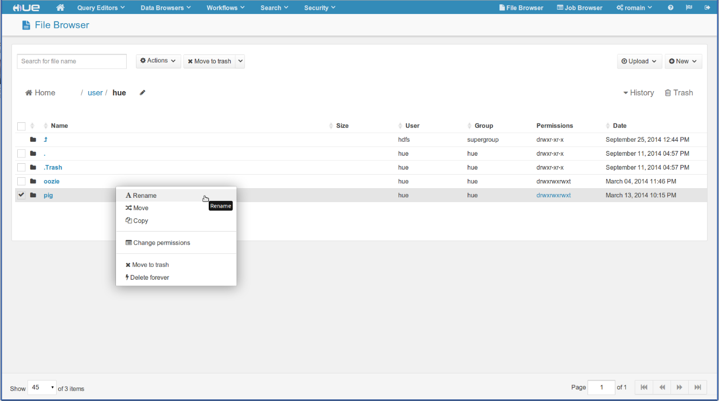
3.1 Hệ thống tệp phân tán Hadoop
Bài 03
Truy cập HDFS từ HUE
Trải nghiệm người dùng Hadoop (HUE) là một công cụ dựa trên GUI để truy cập HDFS
Tạo, di chuyển, đổi tên, sửa đổi, tải lên, tải xuống và xóa các thư mục và tệp
Xem nội dung tệp văn bản
Notes:
[Hướng dẫn của giảng viên]
HUE (Hadoop User Experience): Trải nghiệm người dùng là một công cụ dựa trên GUI để truy cập HDFS.
Chúng tôi sẽ bao quát toàn bộ HUE trong một chương khác.
Slide này chỉ nên giới thiệu với sinh viên rằng công cụ này có sẵn.

Slide 107
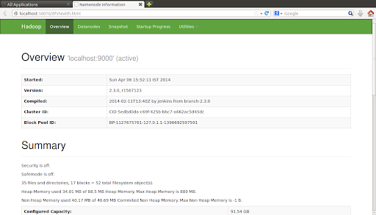
3.1 Hệ thống tệp phân tán Hadoop
Bài 03
Giao diện người dùng web NameNode
Nhận báo cáo và tình trạng sức khỏe của dịch vụ HDFS
Dung lượng DataNode và tình trạng sức khỏe
Thông tin siêu dữ liệu tệp – ID khối, vị trí, v.v.
Notes:
[Hướng dẫn của giảng viên]
Mặc dù, giao diện người dùng web namenode cũng là một giao diện GUI cho HDFS, nhưng mục đích của nó hoàn toàn khác với HUE.
Như tên gọi, HUE dành cho Người dùng Hadoop.
Chức năng của nó là cung cấp một giao diện GUI được sử dụng thay cho hệ vỏ hệ thống tệp dòng lệnh.
Giao diện người dùng web namenode là một công cụ quản trị nhiều hơn.
Nó cung cấp thông tin về sức khỏe của các trình nền khác nhau, các số liệu về những thứ đó, v.v.
[Thông điệp chính]
Từ giao diện người dùng Web NameNode, quản trị viên có thể nhận các báo cáo tình trạng và trạng thái khác nhau, bao gồm cả thông tin siêu dữ liệu.

Slide 108
Bài 3
Kiến trúc Hadoop cho Big Data
3.1. Lưu trữ hệ thống tệp phân tán Hadoop
3.2. Trình quản lý tài nguyên Yarn và kiến trúc máy tính

Slide 109
3.2 Trình quản lý tài nguyên Yarn và kiến trúc tính toán
Bài 03
YARN là gì?
Một nền tảng để quản lý tài nguyên trong cụm Hadoop
Tuy nhiên, một nhà đàm phán tài nguyên khác
Kiến trúc Master/Slave
Khung cho các ứng dụng xử lý phân tán trên cụm để thực thi bằng tài nguyên cụm
MapReduce v2
Spark
Impala
Tìm kiếm
Truy vấn SQL
Học máy
Xử lý truyền phát
Notes:
[Hướng dẫn của giảng viên]
Trong một môi trường điện toán song song phân tán, nhiều ứng dụng và công việc cạnh tranh nhau để tranh giành tài nguyên cụm.
Hơn nữa, điều quan trọng là sử dụng tất cả các tài nguyên trong cụm.
Yarn làm như vậy bằng cách quản lý và nắm quyền kiểm soát tất cả các tài nguyên có sẵn (hiện tại, tài nguyên có nghĩa là bộ nhớ và lõi) trên tất cả các worker node.
[Thông điệp chính]
Yarn là trình quản lý tài nguyên cho các cụm Hadoop.
Các ứng dụng sử dụng khung Yarn cùng tồn tại và chia sẻ tài nguyên một cách tối ưu.
[Tài liệu tham khảo]
https://hadoop.apache.org/docs/current/hadoop-yarn/hadoop-yarn-site/YARN.html

Slide 110


3.2 Trình quản lý tài nguyên Yarn và kiến trúc tính toán
Bài 03
Tại sao lại là YARN?
YARN cho phép bạn chạy các khối lượng công việc đa dạng trên cùng một cụm Hadoop
Cho phép chia sẻ động bộ nhớ cụm và tài nguyên CPU giữa các ứng dụng
Tăng cường sử dụng cụm
Master Node
Quản lý tài nguyên
Slave Node
Slave Node
Slave Node
Trình quản lý node
Trình quản lý node
Trình quản lý node
Notes:
[Hướng dẫn của giảng viên]
Nó cung cấp thêm các tài nguyên khả dụng cho các ứng dụng nếu không có yêu cầu tài nguyên nào khác. (Hãy cẩn thận: Yarn không bao giờ cung cấp nhiều tài nguyên hơn số lượng Tối đa mà ứng dụng yêu cầu ngay cả khi có sẵn tài nguyên nhàn rỗi).
Nó cũng có thể lấy đi tài nguyên để chạy các ứng dụng ngay cả khi nhu cầu và yêu cầu tăng lên.
Nó không cho phép các ứng dụng khổng lồ ngốn hết tài nguyên và ngăn không cho bất kỳ công việc hoặc ứng dụng mới nào bắt đầu.
[Thông điệp chính]
Yarn tối đa hóa việc sử dụng tài nguyên cụm bằng cách phân bổ tài nguyên động.

Slide 111
3.2 Trình quản lý tài nguyên Yarn và kiến trúc tính toán
Bài 03
Trình nền YARN
Trình quản lý tài nguyên (RM) trên mỗi cụm
Trình quản lý nút (NM) trên mỗi nút
ApplicationMaster(AM) cho mỗi ứng dụng
Máy khách
Master Node
Quản lý tài nguyên
Slave Node
Slave Node
Slave Node
Trình quản lý node
AM
Trình quản lý node
Container
Trình quản lý node
Container
Notes:
[Thông điệp chính]
Yarn có 3 trình nền lõi.
ResourceManager (RM) là một trình nền chính. Nó cũng bị lỗi một điểm giống như hầu hết các daemon chính.
Thông thường, mọi worker node trên cụm Hadoop sẽ chạy DataNode (chịu trách nhiệm ghi và lưu dữ liệu) cùng với NodeManager (chịu trách nhiệm xử lý dữ liệu do DataNodes quản lý).
Mỗi khi ứng dụng chính chạy có trách nhiệm đảm bảo rằng ứng dụng đó chạy thành công.

Slide 112

3.2 Trình quản lý tài nguyên Yarn và kiến trúc tính toán
Bài 03
Trình quản lý tài nguyên (RM) YARN
Trình nền master
Hai thành phần chính: Scheduler và ApplicationsManager
Scheduler (Trình lập lịch):
Chịu trách nhiệm phân bổ tài nguyên cho các ứng dụng đang chạy khác nhau
Chính sách có thể cắm – CapacityScheduler, FairScheduler
ApplicationsManager (Trình quản lý ứng dụng)
Chịu trách nhiệm tiếp nhận hồ sơ công việc
Đàm phán vùng chứa cho ApplicationMaster trên mỗi ứng dụng và theo dõi nhịp tim của nó
Theo dõi nhịp tim từ Trình quản lý node
Trình quản lý node
Trình quản lý tài nguyên
Trình lập lịch
Trình quản lý ứng dụng
Notes:
[Hướng dẫn của giảng viên]
CapacityScheduler .vs. FairScheduler:
Cả hai đều cố gắng phân phối tài nguyên một cách công bằng và đồng đều.
Cả hai bộ lập lịch trình đều tính đến các yêu cầu tài nguyên tối thiểu và tối đa của chính ứng dụng khi xác định cách phân bổ tài nguyên.
Tuy nhiên, Trình lập lịch biểu năng lực cho phép Doanh nghiệp phân bổ số lượng được xác định trước trong tổng số tài nguyên cho một hàng đợi cụ thể.
Bán tại. Bộ phận bán hàng có 50% tổng nguồn lực, bộ phận R&D có 30% và Marketing có 20%.
Trong mỗi bộ phận, có thể có thêm hàng đợi phụ. (Hãy nghĩ về nó giống như một kiến trúc cành và lá.
Mỗi nhánh chiếm một tỷ lệ phần trăm nhất định trong tổng số tài nguyên có sẵn cho nhánh mẹ của nó, sau đó phân bổ tài nguyên của nó cho các nhánh con của nó. Việc phân phối tài nguyên thực tế xảy ra ở các lá nơi các ứng dụng chạy.
[Thông điệp chính]
Trình quản lý tài nguyên Yarn là trình nền chính chịu trách nhiệm lên lịch và bắt đầu các ứng dụng mới, đồng thời quản lý các tài nguyên trên cụm cần thiết để chạy các ứng dụng đó.
Trình lập lịch biểu: Có 2 trình lập lịch trình phổ biến. Cả CapacityScheduler và FairSchedule đều có các mục tiêu giống nhau.
Trình quản lý ứng dụng: Khi một yêu cầu công việc được lên lịch, một vùng chứa mới sẽ được phân bổ cho một ApplicationMaster (AM) trên mỗi ứng dụng
AM chịu trách nhiệm đảm bảo công việc hoàn thành thành công bằng cách phân bổ thêm các nguồn lực cho các nhiệm vụ.
Trình quản lý ứng dụng ở nước ngoài tất cả các AM nổi bật hiện đang chạy và đảm bảo rằng chúng tiếp tục xử lý và quản lý công việc của mình.
Nếu bất kỳ AM nào chết, Trình quản lý ứng dụng sẽ chỉ định lại một AM mới và bắt đầu lại.

Slide 113
3.2 Trình quản lý tài nguyên Yarn và kiến trúc tính toán
Bài 03
Trình quản lý node YARN
Trình quản lý node
Trình nền worker
Chạy trên worker node và thường cùng với DataNode
Chịu trách nhiệm khởi chạy và quản lý các thùng chứa cho ứng dụng
Các bộ chứa thực thi các tác vụ theo chỉ định của mỗi ứng dụng AppMaster
Theo dõi sức khỏe và tài nguyên của node mà nó đang chạy trên đó
Gửi nhịp tim tới Trình quản lý tài nguyên với trạng thái tài nguyên và sức khỏe của node hiện tại
Trình quản lý tài nguyền
Notes:
[Thông điệp chính]
Yarn NodeManager (NM) là trình nền của nút công nhân.
Nó chạy trên mọi máy chủ trên cụm là nút công nhân.
NM chịu trách nhiệm theo dõi sức khỏe và tài nguyên trên máy chủ mà nó đang chạy.
Nó báo cáo điều này lại cho RM.
Trong YARN, NodeManager chủ yếu bị giới hạn trong việc quản lý các vùng chứa trừu tượng, tức là chỉ các quy trình tương ứng với vùng chứa và không liên quan đến chính nó với quản lý trạng thái trên mỗi ứng dụng như các tác vụ MapReduce.
Nó cũng loại bỏ khái niệm về các vị trí được đặt tên như các vị trí map và reduce.
Do sự phân chia trách nhiệm rõ ràng này cùng với kiến trúc mô-đun được mô tả ở trên, NM có thể mở rộng quy mô dễ dàng hơn nhiều và mã của nó dễ bảo trì hơn nhiều.

Slide 114
3.2 Trình quản lý tài nguyên Yarn và kiến trúc tính toán
Bài 03
Khả năng chịu lỗi của YARN
Có nhiều trình nền liên quan đến việc chạy một ứng dụng
YARN xử lý các trường hợp ngoại lệ như thế nào?
Các tác vụ trên Trình quản lý node thoát với ngoại lệ hoặc ngừng gửi nhịp tim
ApplicationMaster thử lại tác vụ trên một vùng chứa mới trên một nút khác
Thử lại tối đa 4 lần
ApplicationMaster ngừng gửi nhịp tim tới YARN
Trình quản lý tài nguyên bắt đầu một ApplicationMaster mới và thử lại toàn bộ ứng dụng
Thử lại tối đa 2 lần
Trình quản lý tài nguyên chết
Có thể chạy ResourceManager ở chế độ HA
Ở chế độ HA, Trình quản lý tài nguyên dự phòng sẽ tự động chuyển đổi dự phòng
Notes:
[Hướng dẫn của giảng viên]
Thảo luận về cách có các lớp biện pháp an toàn và khả năng chịu lỗi được tích hợp trong YARN.
Nhiệm vụ -> AM -> RM -> RM dự phòng
[Thông điệp chính]
Khả năng chịu lỗi của Yarn được xử lý trên nhiều cấp độ và phân cấp.
Mỗi ApplicationMaster giám sát các tác vụ đang chạy trên NodeManager và nếu có bất kỳ lỗi nào, hãy yêu cầu một vùng chứa mới và chạy lại tác vụ.
Trình quản lý ứng dụng trên RM chịu trách nhiệm về ApplicationMaster và nếu có bất kỳ lỗi nào, hãy chạy lại chúng.
Nếu RM không thành công, nó sẽ là một SPOF trước Hadoop 3.x.
Trong Hadoop 2.x, RM sẽ được khởi động lại và tất cả các công việc hiện tại sẽ được coi là không thành công.
Tuy nhiên, với Hadoop 3.x, chế độ RM HA hiện khả dụng.
Một RM dự phòng sẽ chuyển đổi dự phòng một cách dễ dàng và tiếp tục quản lý các ứng dụng đang chạy.

Slide 115
3.2 Trình quản lý tài nguyên Yarn và kiến trúc tính toán
Bài 03
Chạy ứng dụng trong YARN
Gateway Node
Node A
Trình quản lý node
DataNode
Node B
Trình quản lý node
DataNode
Trình quản lý tài nguyên
Name
Node
Node C
Trình quản lý node
DataNode
Node D
Trình quản lý node
DataNode
Notes:
[Hướng dẫn của giảng viên]
Trong loạt slide tiếp theo, chúng ta sẽ minh họa bằng đồ họa chu trình của các sự kiện để chạy một ứng dụng.

Slide 116
3.2 Trình quản lý tài nguyên Yarn và kiến trúc tính toán
Bài 03
Chạy ứng dụng trong YARN
Gateway Node
Node A
Trình quản lý node
DataNode
Người dùng gửi ứng dụng
Node B
Trình quản lý node
DataNode
Trình quản lý tài nguyên
Name
Node
Node C
Trình quản lý node
DataNode
Application
Master
Node D
Trình quản lý node
DataNode
Notes:
[Thông điệp chính]
Khách hàng gửi công việc. Công việc đi vào hàng đợi và đợi cho đến khi RM/Trình lập lịch có thể phân bổ tài nguyên.
Khi có thể, Trình quản lý ứng dụng của RM trước tiên khởi động ApplicationMaster (AM) trong vùng chứa sẽ chịu trách nhiệm đảm bảo công việc hoàn thành thành công.

Slide 117
3.2 Trình quản lý tài nguyên Yarn và kiến trúc tính toán
Bài 03
Chạy ứng dụng trong YARN
Gateway Node
Node A
Trình quản lý node
DataNode
Người dùng gửi ứng dụng
Node B
Trình quản lý node
DataNode
Trình quản lý tài nguyên
Name
Node
Node C
Yêu cầu tài nguyên:
3x1GB/1lõi
Trình quản lý node
DataNode
Siêu dữ liệu
/logs/041654.log, r:3, {7,8,9}
Khối 7 = {G, A, D}
Khối 8 = {F, G, H}
Khối 9 = {D, F, C}
Application
Master
Node D
Trình quản lý node
DataNode
Notes:
[Thông điệp chính]
AM kiểm tra công việc, quan sát vị trí của các khối dữ liệu và yêu cầu các tài nguyên cần thiết (vùng chứa bộ nhớ và lõi)
để thực thi công việc.
Khi làm như vậy, nó sẽ cố lấy các thùng chứa từ các nút nơi đặt các khối dữ liệu.

Slide 118
3.2 Trình quản lý tài nguyên Yarn và kiến trúc tính toán
Bài 03
Chạy ứng dụng trong YARN
Gateway Node
Node A
Trình quản lý node
DataNode
Người dùng gửi ứng dụng
Node B
Trình quản lý node
DataNode
Trình quản lý tài nguyên
Name
Node
Node C
“Đây là thùng chứa của bạn”
Trình quản lý node
DataNode
Application
Master
Node D
Trình quản lý node
DataNode
Notes:
[Thông điệp chính]
Trình quản lý tài nguyên có một bức tranh tổng thể về các tài nguyên.
Nó kiểm tra yêu cầu của AM đối với vùng chứa và nếu có, phân bổ các vùng chứa trong NodeManagers được yêu cầu.

Slide 119
3.2 Trình quản lý tài nguyên Yarn và kiến trúc tính toán
Bài 03
Chạy ứng dụng trong YARN
Gateway Node
Node A
Trình quản lý tài nguyên
DataNode
Người dùng gửi ứng dụng
Nhiệm vụ/Người thi hành
Nhiệm vụ/Người thi hành
Node B
Trình quản lý tài nguyên
DataNode
Nhiệm vụ/Người thi hành
Trình quản lý tài nguyên
Name
Node
Node C
Trình quản lý tài nguyên
DataNode
Application
Master
Gateway Node
Node D
Người dùng gửi ứng dụng
Trình quản lý tài nguyên
DataNode
Yêu cầu tài nguyên:
3x1GB/1lõi
Notes:
[Thông điệp chính]
Sau khi các vùng chứa được gán cho công việc, mỗi NodeManager bắt đầu thực hiện các tác vụ trong vùng chứa.

Slide 120
3.2 Trình quản lý tài nguyên Yarn và kiến trúc tính toán
Bài 03
Chạy ứng dụng trong YARN
Gateway Node
Node A
Trình quản lý node
DataNode
Người dùng gửi ứng dụng
Nhiệm vụ/Người thi hành
Nhiệm vụ/Người thi hành
Node B
Trình quản lý node
DataNode
Nhiệm vụ/Người thi hành
Trình quản lý tài nguyên
Name
Node
Node C
Trình quản lý node
DataNode
Siêu dữ liệu
/logs/031519.log, r:3, {1, 2, 3, 4}
Khối 1 = {A, B, C}
Khối 2 = {C, D, E}
Khối 3 = {A, B, E}
Khối 4 = {A, D, E}
Application
Master
Gateway Node
Node D
Người dùng gửi ứng dụng
Trình quản lý node
DataNode
Application
Master 2
Yêu cầu tài nguyên:
3x1GB/1lõi
Notes:
[Thông điệp chính]
Một công việc khác được gửi và một AM cho công việc đó được bắt đầu.
Nó tuân theo quy trình tương tự để kiểm tra các vị trí khối và yêu cầu các thùng chứa từ RM

Slide 121
3.2 Trình quản lý tài nguyên Yarn và kiến trúc tính toán
Bài 03
Chạy ứng dụng trong YARN
Gateway Node
Node A
Trình quản lý Node
DataNode
Người dùng gửi ứng dụng
Nhiệm vụ/Người thi hành
Nhiệm vụ/Người thi hành
Node B
Trình quản lý Node
DataNode
Nhiệm vụ/Người thi hành
Nhiệm vụ/Người thi hành
Trình quản lý tài nguyên
Name
Node
Node C
Trình quản lý Node
DataNode
Application
Master
Nhiệm vụ/Người thi hành
Gateway Node
Node D
Người dùng gửi ứng dụng
Trình quản lý Node
DataNode
Application
Master 2
Notes:
[Thông điệp chính]
AM mới yêu cầu và nhận các thùng chứa để chạy các tác vụ của nó.
Trình quản lý node nơi các vùng chứa mới đã được chỉ định bắt đầu nhiệm vụ của chúng

Slide 122
3.2 Trình quản lý tài nguyên Yarn và kiến trúc tính toán
Bài 03
Chạy ứng dụng trong YARN
Gateway Node
Node A
Trình quản lý node
DataNode
Người dùng gửi ứng dụng
Node B
Trình quản lý node
DataNode
Nhiệm vụ/Người thi hành
Trình quản lý tài nguyên
Name
Node
Node C
Trình quản lý node
DataNode
Application
Master
Nhiệm vụ/Người thi hành
Gateway Node
Node D
Người dùng gửi ứng dụng
Trình quản lý node
DataNode
Application
Master 2
Notes:
[Thông điệp chính]
Khi Công việc 1 kết thúc, tất cả các tài nguyên bộ chứa được công việc sử dụng sẽ được "trả lại" cho trình quản lý tài nguyên và được cung cấp cho các công việc mới.

Slide 123
3.2 Trình quản lý tài nguyên Yarn và kiến trúc tính toán
Bài 03
Chạy ứng dụng trong YARN
Gateway Node
Node A
Trình quản lý node
DataNode
Người dùng gửi ứng dụng
Node B
Trình quản lý node
DataNode
Nhiệm vụ/Người thi hành
Trình quản lý tài nguyên
Name
Node
Node C
Trình quản lý node
DataNode
Nhiệm vụ/Người thi hành
Gateway Node
Node D
Người dùng gửi ứng dụng
Trình quản lý node
DataNode
Application
Master 2
Notes:
[Thông điệp chính]
Cuối cùng, AM cho công việc 1 cũng kết thúc, trả lại thùng chứa của nó cho RM.

Slide 124
3.2 Trình quản lý tài nguyên Yarn và kiến trúc tính toán
Bài 03
Dòng lệnh YARN
Cú pháp cơ bản: yarn <lệnh con> <args>
yarn application –list
Để xem tất cả các ứng dụng do YARN quản lý hiện đang chạy trên cụm
yarn application –status <app-id>
Để hiển thị trạng thái của một ứng dụng riêng lẻ
yarn application –kill <app-id>
Để tắt một ứng dụng đang chạy được xác định bởi id ứng dụng
Notes:
[Hướng dẫn của giảng viên]
Giao diện dòng lệnh Yarn có thể được sử dụng để liệt kê, hỏi về trạng thái và tắt bất kỳ ứng dụng nào chạy qua YARN.
Bạn không thể hủy công việc Sợi bằng CTRL-C. Yarn application – kill phải được sử dụng
[Thông điệp chính]
Một số lệnh Yarn CLI thường được sử dụng

Slide 125
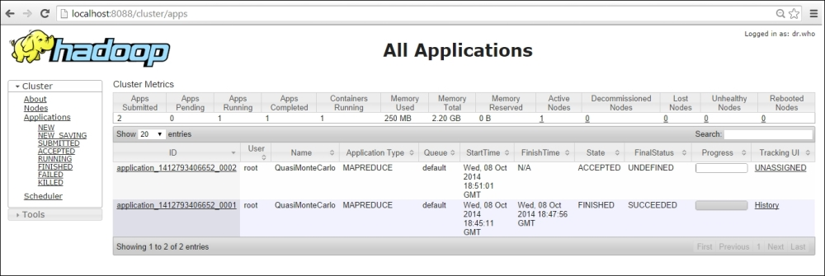
3.2 Trình quản lý tài nguyên Yarn và kiến trúc tính toán
Bài 03
Giao diện người dùng web ứng dụng YARN
Cung cấp GUI dựa trên trình duyệt để xem trạng thái của các ứng dụng đang chạy YARN
Xem tệp nhật ký
Notes:
[Thông điệp chính]
Có thể sử dụng giao diện người dùng web của ứng dụng Yarn để xem trạng thái của công việc.
Tab trạng thái ở bên trái có thể được sử dụng để chọn các công việc có trạng thái "mới", "đã gửi", "được chấp nhận", "đang chạy", "đã hoàn thành", "thất bại", "đã hủy".
Giao diện ở giữa có các liên kết đến từng AM (thường sẽ là một chuỗi như "application_xxxxxxxx"
Bạn có thể xem loại công việc nào đang chạy, chẳng hạn như MapReduce hoặc Spark.
Khi bạn theo liên kết ứng dụng, sẽ có các liên kết cho từng NM tham gia công việc.
Ví dụ, đối với các công việc MR, nó sẽ hiển thị Mappers và Reducers. Mặc dù bạn có thể đi tới các màn hình NM riêng lẻ để xem lại thông tin nhật ký cho NM cụ thể đó, nhưng thông thường bạn nhấp vào "nhật ký" từ màn hình AM.
Điều này sẽ cho phép bạn xem nhật ký tổng hợp từ tất cả các NM (nếu tính năng tổng hợp nhật ký được bật)

Slide 126


3.2 Trình quản lý tài nguyên Yarn và kiến trúc tính toán
Bài 03
Tổng hợp nhật ký ứng dụng YARN
YARN cung cấp dịch vụ tổng hợp nhật ký ứng dụng
Được đề xuất (được bật theo mặc định trong bản phân phối Cloudera)
Khi tính năng tổng hợp nhật ký YARN khả dụng:
Các tệp nhật ký vùng chứa được di chuyển từ /var/log/Hadoop-yarn/container HDFS của máy chủ NodeManager khi ứng dụng hoàn tất
Mặc định HDFS directory /tmp/logs
Lưu giữ nhật ký ứng dụng YARN tổng hợp
CM mặc định: 7 ngày
Nhật ký
cục bộ
Nhật ký
cục bộ
Tổng hợp nhật ký
HDFS
Notes:
[Thông điệp chính]
Yarn cho phép các bản ghi được tổng hợp hoặc lưu giữ riêng lẻ.
Mỗi NM tạo nhật ký riêng cho các tác vụ đang chạy trong các thùng chứa trên máy chủ của nó.
Các tệp nhật ký được lưu trữ trên hệ thống tệp Linux cục bộ của NM.
Tuy nhiên, nếu tính năng tổng hợp nhật ký được bật, thì từng nhật ký riêng lẻ sẽ được tổng hợp và lưu trữ trong HDFS.
Các nhật ký phải có thời gian luân phiên hoặc chính sách lưu giữ.
Các tệp nhật ký có xu hướng nhỏ và góp phần gây ra sự cố tệp nhỏ HDFS.
Chúng tôi không muốn các tệp nhật ký tiếp tục tích lũy mà không cuộn hoặc xóa.

Slide 127
Bài tập
Bài 03
[Lab1]
Khởi động VirtualBox
BIG
DATA
Notes:
[Hướng dẫn của giảng viên]
Chúng tôi sẽ sử dụng VirtualBox cho las thực hành của chúng tôi.
Lý do là, như bạn biết, không thể mua tất cả các thiết bị cần thiết cho quá trình thực hành của chúng tôi và cung cấp cho từng học viên.
Hãy tìm hiểu VirtualBox là gì và cách sử dụng nó trước khi đi vào thực hành Big Data.
Tuy nhiên, trong các khóa đào tạo của chúng tôi, không nhất thiết phải biết các chức năng chi tiết của VirtualBox.

Slide 128
Lab 1 : Khởi động VirtualBox
Bài 03
VirtualBox là gì?
Một ứng dụng ảo hóa đa nền tảng
- Chạy trên Windows, Linux, Mac OS X
- Cho phép nhiều máy cùng chạy trên một hệ thống
Web1
Web2
F/W
DB
Win
Linux
Linux
Win
VirtualBox
HĐH
Hệ thống
Notes:
[Hướng dẫn của giảng viên]
VirtualBox là một trình ảo hóa lưu trữ mã nguồn mở miễn phí dành cho hệ thống x86, được phát triển bởi Tập đoàn Oracle.
Không cần thiết phải giải thích sâu về hypervisor là gì. Vui lòng chỉ giải thích khái niệm cơ bản và cách sử dụng VirtualBox thông qua các slide sau.
[Thông điệp chính]
VirtualBox là một phần mềm cho phép bạn chạy nhiều hệ thống trên một hệ thống. Bạn có thể sử dụng công cụ này để tạo máy ảo rồi cài đặt hệ điều hành và các ứng dụng.
[Tài liệu tham khảo]
virtualbox.org/wiki/Documentation
en.wikipedia.org/wiki/Virtualization

Slide 129
Lab 1 : Khởi động VirtualBox
Bài 03
Thuật ngữ cơ bản
HĐH chủ
HĐH khách
Máy ảo (VM)
Máy ảo
Web1
Web2
F/W
DB
Win
Linux
Linux
Win
HĐH khách
VirtualBox
HĐH
HĐH chủ
Hệ thống
Notes:
[Hướng dẫn của giảng viên]
Đây là những thuật ngữ rất cơ bản, nhưng vui lòng giải thích những thuật ngữ đó để học sinh quen thuộc với chúng.
Để biết cách sử dụng chi tiết, vui lòng tham khảo https://www.virtualbox.org/wiki/End-user_documentation.
[Thông điệp chính]
HĐH chủ đề cập đến HĐH của hệ thống vật lý. Ví dụ: nó đề cập đến hệ điều hành được cài đặt trên PC của bạn.
Ngược lại, Hệ điều hành khách đề cập đến một Hệ điều hành chạy bên trong máy ảo.
Nó là một thuật ngữ được sử dụng để phân biệt HĐH trong VM với HĐH trong hệ thống vật lý.
Máy ảo (VM) là một triển khai phần mềm của một hệ thống vật lý. Giống như một hệ thống vật lý, VM có cpus, bộ nhớ, đĩa và thẻ mạng.
Bạn sẽ tạo VM bằng VirtualBox.

Slide 130

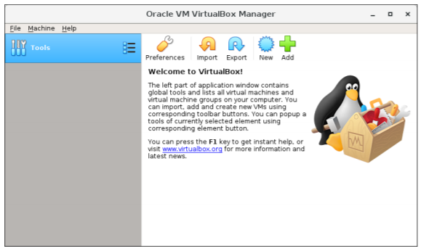
Lab 1 : Khởi động VirtualBox
Bài 03
Khởi động VirtualBox
Nhấp đúp vào biểu tượng VirtualBox trên màn hình nền Windows
Trình quản lý VirtualBox được hiển thị:
VirtualBox
HĐH
Hệ thống
Notes:
[Hướng dẫn của giảng viên]
VirtualBox đã được cài đặt trên PC của học sinh.
Sẽ rất tốt nếu cho học sinh một chút thời gian để điều hướng menu trong một thời gian.
Menu rất đơn giản.

Slide 131
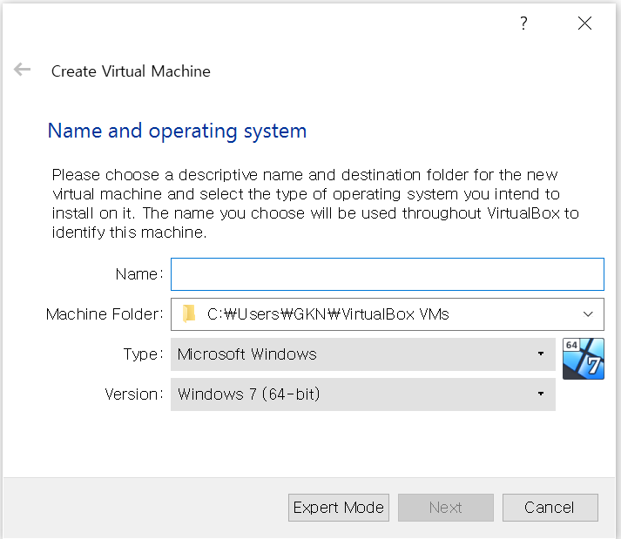
Lab 1 : Khởi động VirtualBox
Bài 03
Tạo Máy ảo
Nhấp vào Mới trong Cửa sổ Trình quản lý VirtualBox
Một trình hướng dẫn được hiển thị để hướng dẫn bạn cách thiết lập một máy ảo mới
Máy ảo
VirtualBox
HĐH
Hệ thống
Notes:
[Hướng dẫn của giảng viên]
Hướng dẫn học viên tự tạo máy ảo. Để lại các giá trị mặc định cho các giá trị được nhập vào trình quản lý VirtualBox tại thời điểm này.
Bạn nên giới thiệu quy trình cho học sinh của mình xem trước.
[Thông điệp chính]
Trong môi trường VirtualBox, bạn có thể tạo nhiều máy ảo theo ý muốn. Tuy nhiên Tạo VM chỉ là tạo hệ thống ảo bao gồm cpu, memory, disk. Sau khi tạo VM, bạn tiến hành cài đặt HĐH và các ứng dụng giống như trong một hệ thống vật lý.

Slide 132
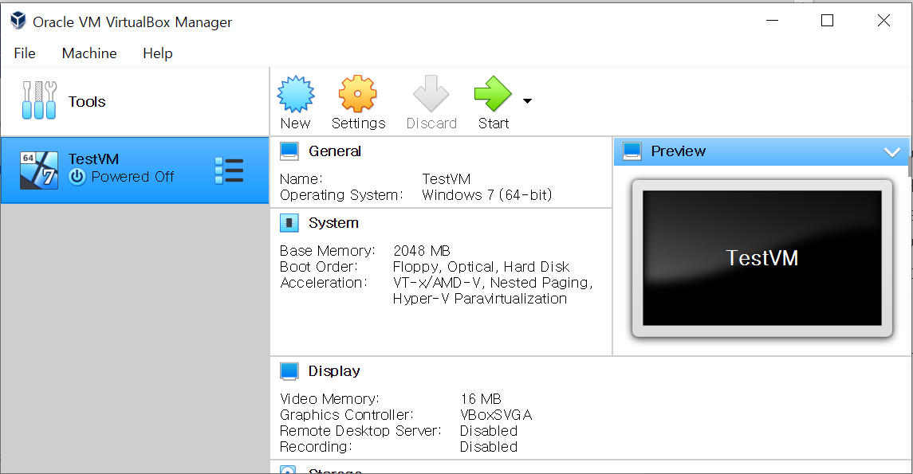
Lab 1 : Khởi động VirtualBox
Bài 03
Kiểm tra thông tin Máy ảo
Kiểm tra thông tin VM trong Cửa sổ Trình quản lý VirtualBox
Notes:
[Hướng dẫn của giảng viên]
Hỏi học viên của bạn xem máy ảo đã được tạo tốt chưa. Đồng thời yêu cầu thông tin về máy ảo như tên của máy ảo, số lượng kích thước bộ nhớ, dung lượng lưu trữ và các thông tin khác.
[Thông điệp chính]
Bạn có thể thấy cpu, bộ nhớ, đĩa, card mạng giống như trong một hệ thống vật lý.

Slide 133
Lab 1 : Khởi động VirtualBox
Bài 03
Khởi động Máy ảo
Một vài lựa chọn:
Nhấp đúp vào mục nhập của VM trong danh sách
Chọn mục nhập của VM trong danh sách và nhấp vào Start
Máy ảo
VirtualBox
HĐH
Hệ thống
Notes:
[Hướng dẫn của giảng viên]
Chúng tôi vừa tạo phần cứng ảo. Chúng tôi chưa cài đặt bất kỳ hệ điều hành và ứng dụng nào.
Yêu cầu học sinh của bạn khởi động máy ảo của họ. Máy ảo của họ sẽ không khởi động được vì chúng tôi chưa cài đặt bất kỳ HĐH nào.
Trên thực tế, khi một máy ảo được khởi động lần đầu tiên, Trình hướng dẫn khởi động đầu tiên sẽ được hiển thị. Và trình hướng dẫn này giúp bạn chọn phương tiện cài đặt hệ điều hành.

Slide 134

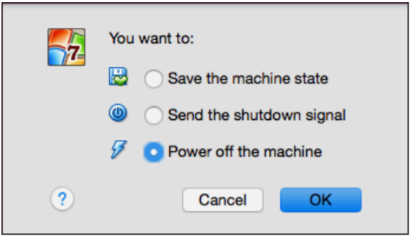
Lab 1 : Khởi động VirtualBox
Bài 03
Đóng Máy ảo
Click vào nút Close của cửa sổ máy ảo
tùy chọn nào giống như khi chúng ta tắt PC thông thường?
Notes:
[Hướng dẫn của giảng viên]
Khuyến khích học sinh xem xét từ từ và chọn một tùy chọn.
Dù sao, tùy chọn thứ hai không khả dụng vào lúc này vì hệ điều hành chưa được cài đặt trong máy ảo này.
[Thông điệp chính]
Lưu trạng thái máy:
Với tùy chọn này, Oracle VM VirtualBox đóng băng máy ảo bằng cách lưu hoàn toàn trạng thái của nó vào đĩa cục bộ của bạn.
Khi bạn khởi động lại VM sau đó, bạn sẽ thấy rằng VM tiếp tục chính xác nơi nó đã dừng lại. Tất cả các chương trình của bạn sẽ vẫn mở và máy tính của bạn tiếp tục hoạt động. Do đó, việc lưu trạng thái của một máy ảo theo một số cách tương tự như việc tạm dừng máy tính xách tay bằng cách đóng nắp của nó.
• Gửi tín hiệu tắt máy:
Thao tác này sẽ gửi tín hiệu tắt ACPI đến máy ảo, tín hiệu này có tác dụng tương tự như khi bạn nhấn nút nguồn trên máy tính thực. Cái này
sẽ kích hoạt một cơ chế tắt thích hợp từ bên trong VM.
• Tắt nguồn máy:
Với tùy chọn này, Oracle VM VirtualBox cũng ngừng chạy máy ảo nhưng không lưu trạng thái của nó. Điều này tương đương với việc rút phích cắm trên máy tính thực mà không tắt máy đúng cách. Nếu bạn khởi động lại máy sau khi tắt nguồn, hệ điều hành của bạn sẽ phải khởi động lại hoàn toàn và có thể bắt đầu kiểm tra lâu các đĩa hệ thống ảo của nó. Do đó, điều này thường không nên được thực hiện vì nó có khả năng gây mất dữ liệu hoặc trạng thái không nhất quán của hệ thống khách trên đĩa.

Slide 135
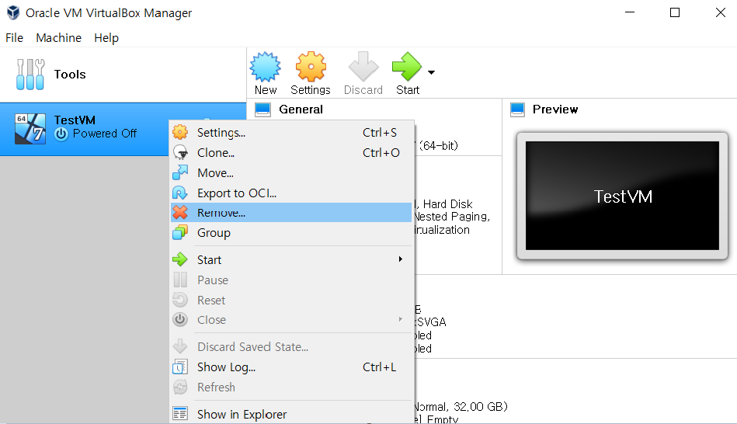
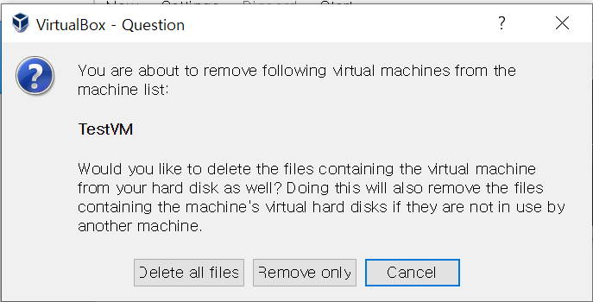
Lab 1 : Khởi động VirtualBox
Bài 03
Xóa Máy ảo
Nhấp chuột phải vào Máy ảo và chọn Xóa
Notes:
[Hướng dẫn của giảng viên]
Lần này chúng tôi sẽ xóa VM. Cho học sinh thời gian để tự xóa VM.
[Thông điệp chính]
Để xóa VM, nhấp chuột phải vào VM trong danh sách máy của Trình quản lý VirtualBox và chọn Remove.
Hộp thoại xác nhận cho phép bạn chỉ định xem chỉ xóa VM khỏi danh sách máy hay xóa các tệp được liên kết với VM.
Lưu ý rằng mục Xóa menu bị vô hiệu hóa trong khi máy ảo đang chạy.
Delete all files: xóa vĩnh viễn VM khỏi đĩa cứng của bạn. Bạn không thể khôi phục lại nó.
Remove only: loại bỏ một máy ảo trong danh sách, nhưng nó vẫn còn trong đĩa của bạn. Bạn có thể nhập lại vào VirtualBox.

Slide 136


Lab 1 : Khởi động VirtualBox
Bài 03
Nhập & Xuất
Ứng dụng
Tính năng nhập cho phép bạn dễ dàng nhập hình ảnh máy ảo vào môi trường VirtualBox của mình.
Không cần tạo Máy ảo
Không cần cài đặt hệ điều hành và ứng dụng.
Chỉ cần nhập một máy ảo được tạo tốt
Xuất cho phép bạn dễ dàng xuất máy ảo từ môi trường VirtualBox của mình.
Có thể xuất VM của bạn và chuyển sang PC hoặc môi trường khác.
HĐH
VirtualBox
HĐH
Hệ thống
Ứng dụng
HĐH
VirtualBox
HĐH
Hệ thống
Notes:
[Hướng dẫn của giảng viên]
Oracle VM VirtualBox có thể nhập và xuất các máy ảo ở các định dạng sau.
Open Virtualization Format (OVF): OVF là một tiêu chuẩn đa nền tảng được nhiều sản phẩm ảo hóa hỗ trợ, cho phép tạo các máy ảo làm sẵn mà sau đó có thể được nhập vào một trình ảo hóa như Oracle VM VirtualBox. Oracle VM VirtualBox làm cho việc nhập và xuất OVF trở nên dễ dàng, sử dụng cửa sổ Trình quản lý VirtualBox hoặc giao diện dòng lệnh.
Định dạng dịch vụ đám mây : Hỗ trợ xuất và nhập từ các dịch vụ đám mây như Cơ sở hạ tầng đám mây của Oracle.
Để biết chi tiết, hãy tham khảo url sau
https://www.virtualbox.org/manual/UserManual.html
[Thông điệp chính]
Chúng tôi có thể nhập và xuất các máy ảo bao gồm HĐH và ứng dụng trong VirtualBox.
Chúng ta có thể dễ dàng chia sẻ VM với những người khác bằng các chức năng này.

Slide 137
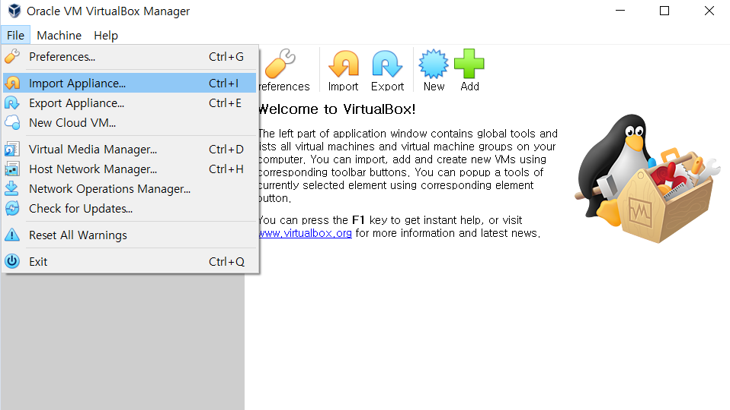
Lab 1 : Khởi động VirtualBox
Bài 03
Nhập & Xuất
Nhập và xuất máy ảo
Notes:
[Hướng dẫn của giảng viên]
Sẽ thật tuyệt nếu bạn có thể minh họa cách nhập và xuất một trong những hình ảnh máy ảo được cung cấp làm tài liệu khóa học.
[Thông điệp chính]
Nhập hoặc xuất có thể được thực hiện với một vài cú nhấp chuột.
Chỉ cần nhấp vào Tệp ở đầu menu để thấy nút Nhập thiết bị và nút Xuất thiết bị.

Slide 138



Bài tập
Bài 03
[Lab2]
Làm việc với HDFS
BIG
DATA
Notes:
[Hướng dẫn của giảng viên]
Hướng dẫn học sinh làm bài tập sử dụng sách Thí nghiệm của các chương.

Slide 139
Bài tập
Bài 03
[Lab3]
Làm việc với YARN/MapReduce
BIG
DATA
Notes:
[Hướng dẫn của giảng viên]
Hướng dẫn học sinh làm Bài tập sử dụng sách Thí nghiệm các chương.

